Slide 1

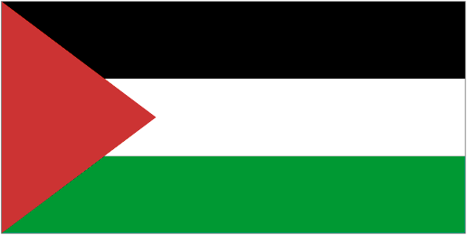

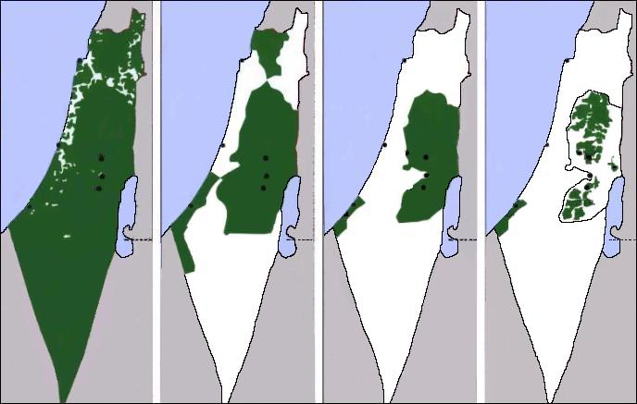
LA HISTORIA DE
PALESTINA
EN IMÁGENES
Versión corta
Notes:
Por favor, espere el archivo de registro.
Para ver la presentación seleccione "Ver" y luego haga clic en "Presentación".
Para avanzar diapositivas presione las teclas: página hasta y página abajo.
Para instalar la promoción automática, ver el registro de las actividades, transición, transiciones de diapositivas, automáticamente después de ... (inserte el no de deseada segundos) y «aplica a todas»
Para salir de la presentación en la esquina inferior izquierda de la pequeña ventana, haga clic en el pequeño cuadrado y luego seleccione "Fin de presentación" o con un clic con el botón derecho del mouse y después en la pequeña ventana seleccione Fin de presentación.
Para preparar una conferencia, lea también las anotaciones abajo.
https://es.wikipedia.org/wiki/Historia_de_Palestina#Historia
https://es.wikipedia.org/wiki/Conflicto_%C3%A1rabe-israel%C3%AD#Resoluci.C3.B3n_242

Slide 2
Esta presentación nos hace conocer los hechos históricos esenciales de Palestina y las peripecias del pueblo palestino.
Esta presentación no quiere ser un acto de acusación hacia los judíos, quienes también han sufrido bastante, frente al pueblo israelita.
Las persecuciones y sobretodo el holocausto, en el cual murieron al rededor de 5.5 millones de judíos, han influenciado gradualmente a los judíos y por consiguiente los acontecimientos en Palestina, complicando el ambiente político, las relaciones con los palestinos y la comunidad internacional.
En fin, debemos distinguir entre « judíos » en general y sionistas e israelíes directamente responsables del sufrimiento del pueblo palestino.
Sin justicia no puede haber paz.
Tenga en cuenta que en la historia de Palestina con la palabra "Judios" o "Jews" se designan los Judios sionista.
Notes:
https://es.wikipedia.org/wiki/Anexo:Cronolog%C3%ADa_del_conflicto_palestino-israel%C3%AD
+++++++++++++++++++++++++++++++++++++++++++++++++++++++++++++++++++++
Contextualización
Hay dos tipos de colonialismo:
Colonialismo de explotación, que implica la apropiación de recursos (petróleo, materias primas, esclavos, etc.). En este caso, los colonizadores instalan un equipo de oficiales y técnicos protegidos por un contingente militar. También se utiliza una burguesía local sumisa para exportar los recursos del país: los países centroafricanos son un caso clásico. Una ubicación estratégica también puede ser un recurso: Gibraltar es un ejemplo clásico.
Colonialismo de asentamiento, en el que se busca la conquista y ocupación definitiva del territorio con el asentamiento de la población del país conquistador. En este caso los colonizadores toman posesión del territorio y todo lo que hay en él por todos los medios, incluida la fuerza. Evidentemente, la población local es un gran obstáculo y, por tanto, es "eliminada", es decir, subyugada o encerrada en zonas demarcadas, desplazada (es la limpieza étnica) o simplemente asesinada. Un caso clásico es el de EE. UU., donde la población indígena fue mayoritariamente exterminada y los supervivientes fueron encerrados en reservas indígenas.
El sionismo e Israel también son un caso clásico de colonialismo de asentamiento. Antes de 1948, los colonos sionistas compraron tierras (alrededor del 7% de Palestina) para establecerse. Pero a partir de 1948 ocuparon por la fuerza más tierras a través de una cruel limpieza étnica, una brutal represión y el encarcelamiento de la población local en unas pocas áreas rodeadas de barreras infranqueables (el muro, Gaza). Todos estos fue acompañado de una enorme propaganda (Holocausto, promesa divina, antisemitismo, solo democracia del MO, imagen positiva, etc.) una gran mistificación de la realidad (mistificaciones históricas, se culpan a las víctimas), toda protesta es reprimida brutalmente y se toma como pretexto para ocupar más tierras (1ª y 2ª Intifada).
Todo acto de resistencia es considerado un acto de terrorismo y se llevan a cabo represalias masivas y sangrientas (Gaza). Se hacen alianzas con otras naciones que también practican el colonialismo y la represión (Inglaterra, EE. UU.) Y los colonizadores obtienen ayuda (dinero, ONU) y armas. Además, los colonialistas eliminan sistemáticamente a los activistas y líderes locales (3000 palestinos prominentes fueron eliminados por las fuerzas especiales israelíes), corrompen o intimidan a los partidarios extranjeros de la población local (países árabes), implementan la discriminación étnica (apartheid) y una ideología nacionalista y racista. Para ello, también implementan un enorme aparato de represión (ejército, servicios secretos, cárceles, sistema de control, etc.), un aparato de propaganda (Hasbara) y montan un aparato legal discriminatorio (nuevo catastro, leyes muy estrictas para el población local, ley de retorno, ley de los absentes, etc.) etc.
Esta presentación es también la historia del colonialismo clásico de asentamiento sionista en Palestina.

Slide 3
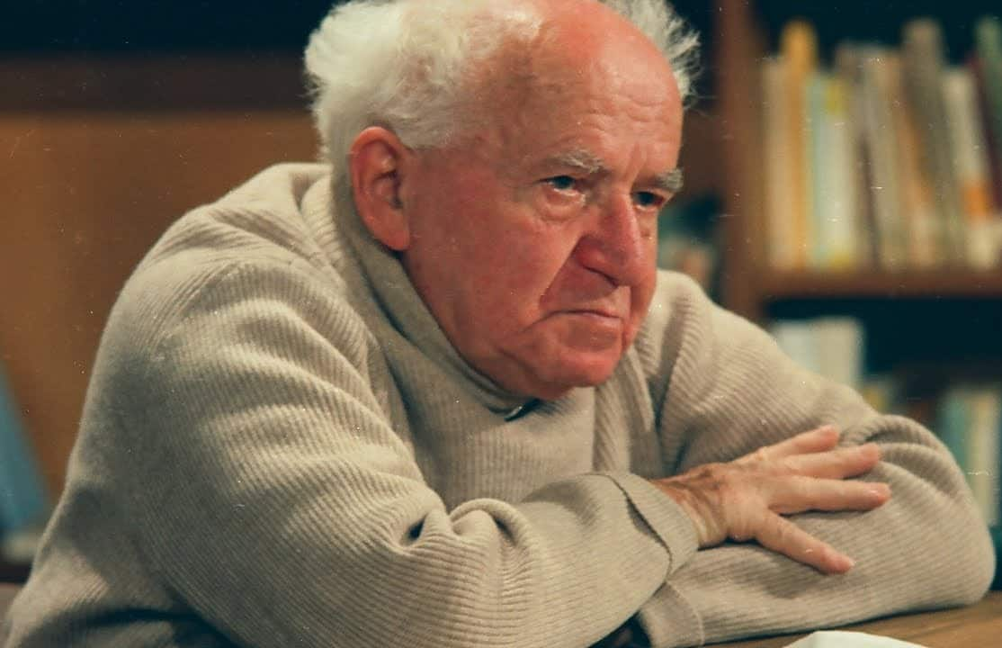
"Expulsaremos a los árabes y tomaremos su puesto".*
Ben Gurion 1886 - 1973
Primer Ministro de Israel 1948 - 1953 e 1955 - 1963
Un caso clásico de colonización de asentamiento
*Carta que Ben Gurion escribió en 1937 a su hijo.
Es muy importante estudiar la historia de Palestina para comprender lo que ocurrió y está ocurriendo en Palestina (Ilan Pappe). https://www.youtube.com/watch?v=ug45Mv1eaL0
Notes:
Le pretestuose giustificazioni addotte dai sionisti:
Antisemitismo - Il popolo ebraico è sempre stato perseguitato (per es. i pogrom) per cui deve avere un posto dove stare in sicurezza.
Diritto storico - La Palestina è stata abitata dagli Ebrei per cui appartiene agli Ebrei – Nel 1900 la Palestina era disabitata.
Diritto divino - La Palestina è stata promessa da Dio agli Ebrei; gli Ebrei sono il Popolo eletto.
Dichiarazione Balfour, ONU 181, ecc. ecc.
https://www.palestineremembered.com/David_Ben_Gurion_To_His_Son_Amos_Written_OCT_5th_1937.html

Slide 4
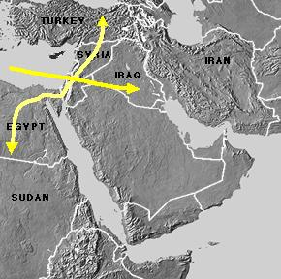
PALESTINA
Paso obligado entre:
África y Asia
África y Europa
El Mediterráneo y el Oriente
Notes:
https://es.wikipedia.org/wiki/Palestina_(regi%C3%B3n)
http://en.wikipedia.org/wiki/The_Levant

Slide 5
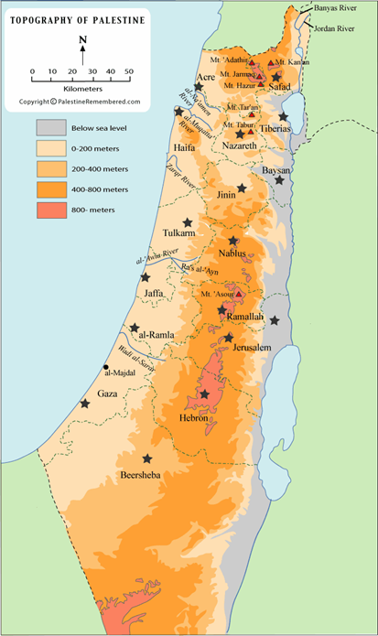
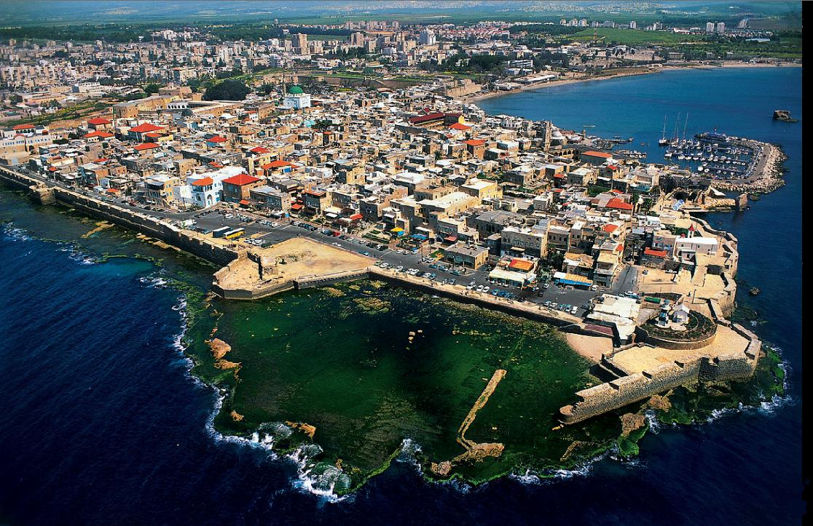
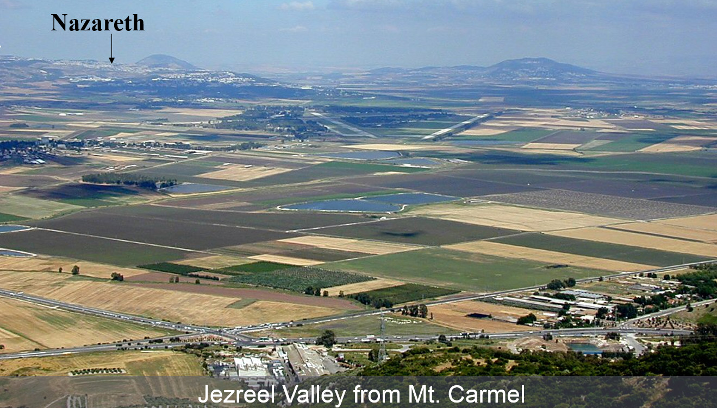
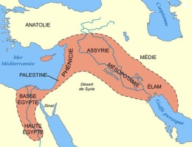
Líbano
Siria
Golan
Mar Mediterráneo
Acri
Jordania
Jericó
PALESTINA
La topografía muestra la fértil llanura costera regados con aguas que bajan de las montañas
Mar Morto
El creciente fértil del
Medio Oriente
Egipto
Sinaí
Notes:
https://es.wikipedia.org/wiki/El_Creciente_Fertil
https://en.wikipedia.org/wiki/Jezreel_Valley
https://en.wikipedia.org/wiki/Acre,_Israel

Slide 6
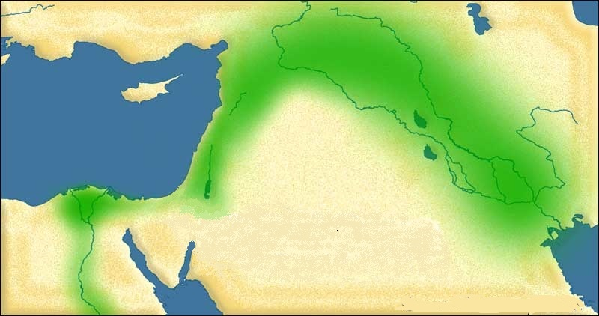
TURCHIA
SIRIA
IRAQ
IRAN
LIBANO
PALESTINA
EGITTO
ARABIA SAUDITA
La media luna fértil de Medio Oriente
Hay tierra cultivable y agua en abundancia.
https://en.wikipedia.org/wiki/Fertile_Crescent
Notes:
https://en.wikipedia.org/wiki/Fertile_Crescent

Slide 7
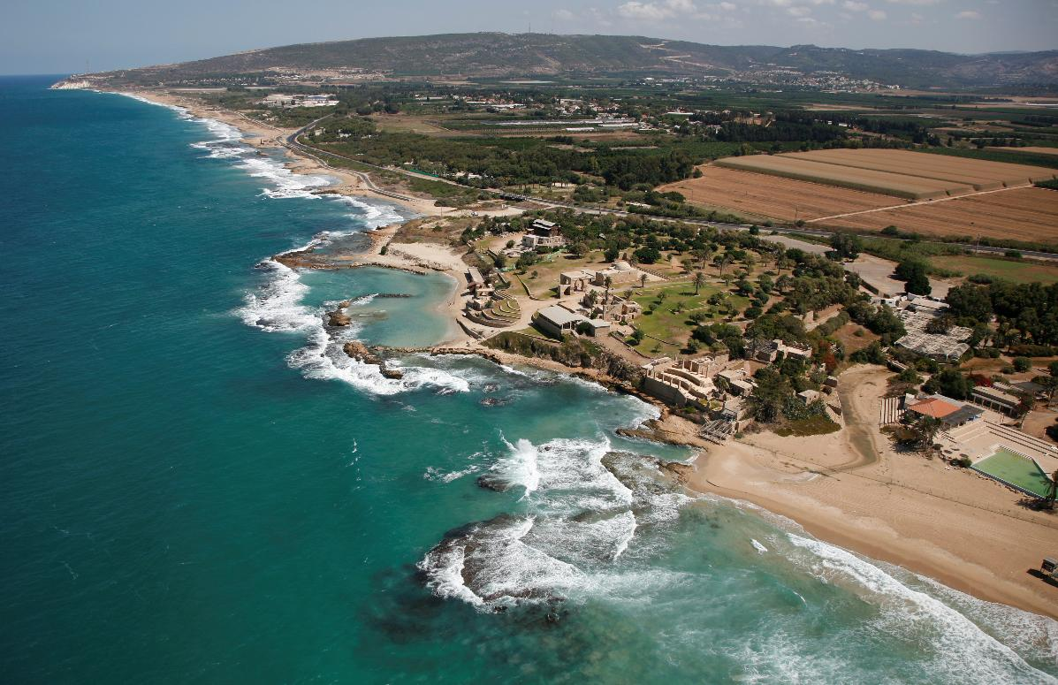
La costa norte de Palestina
Notes:
.

Slide 8
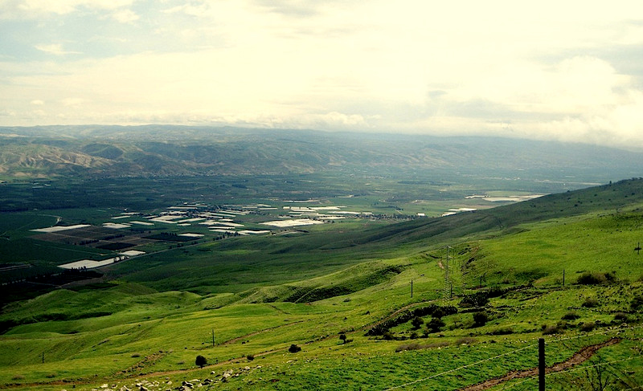
El Valle del Jordán
Al fondo la meseta de Jordania. Las manchas blancas son los invernaderos de las colonias israelíes.
Notes:
https://en.wikipedia.org/wiki/Jordan_Valley

Slide 9
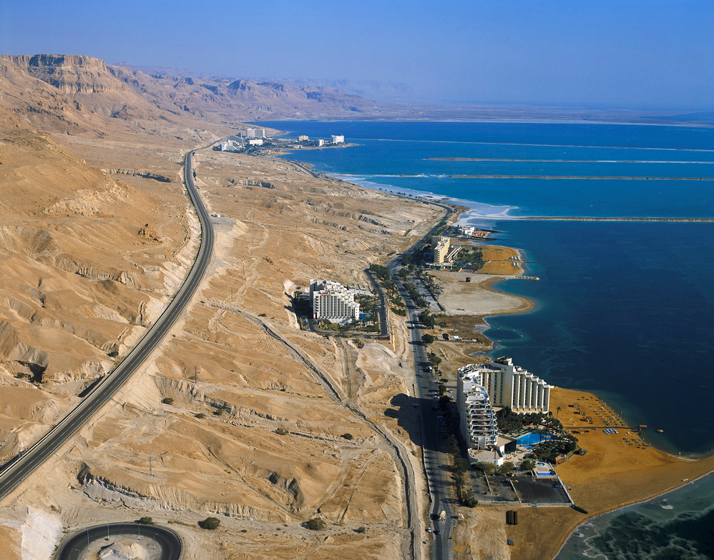
Los Israelíes explotan la costa del Mar Muerto con fines turísticos.
Mar Muerto
Notes:
https://es.wikipedia.org/wiki/Mar_Muerto
http://en.wikipedia.org/wiki/Dead_Sea
http://deadseahotels.org/

Slide 10
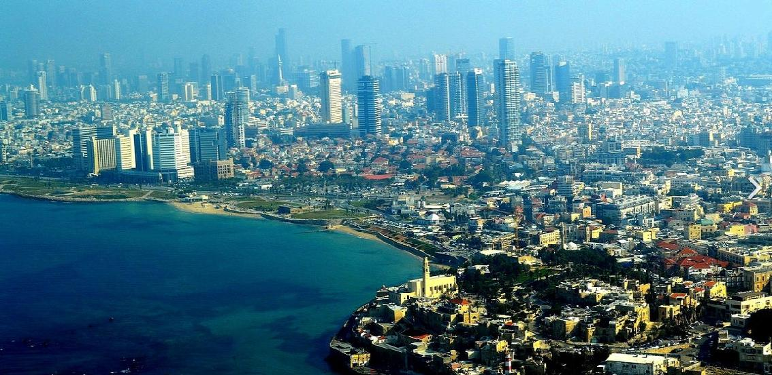
Tel Aviv hoy
Lo que queda de Jaffa
https://es.wikipedia.org/wiki/Tel_Aviv
Notes:
https://es.wikipedia.org/wiki/Tel_Aviv

Slide 11
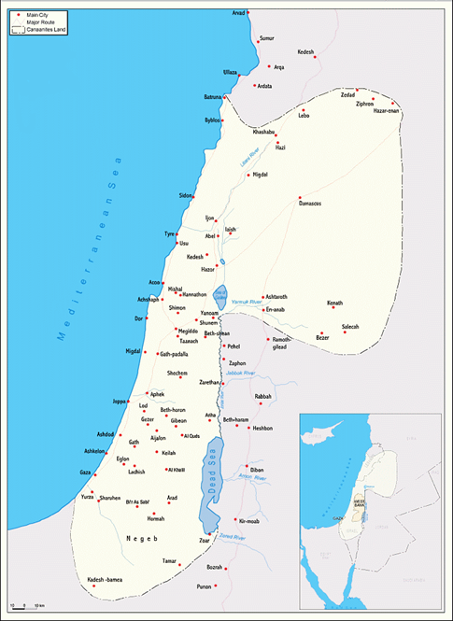

La tierra de los Cananeos hace 5000 años
(3000 a.C.- 1468 a.C.)
Hace aproximadamente 7000 años los Cananeos fundaron la ciudad de Jericó
Notes:
http://en.wikipedia.org/wiki/Canaan

Slide 12
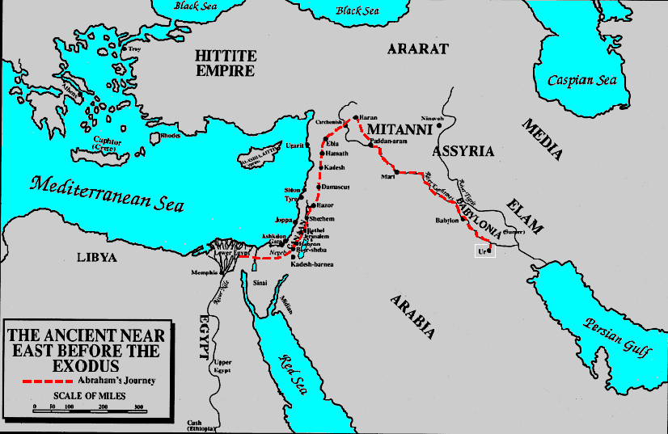
(Versión bíblica)
1800 a.C. Durante la ruta a Egipto Abraham pasa por Palestina
Notes:
http://en.wikipedia.org/wiki/Avraham
http://en.wikipedia.org/wiki/Lech-Lecha

Slide 13
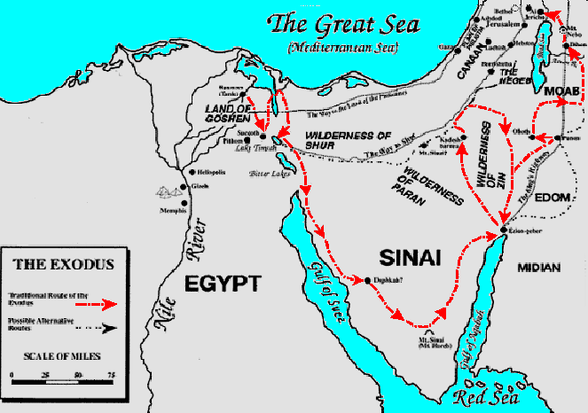
(Versión bíblica)
Alrededor de 1250 a.C. los judíos huyen de Egipto y regresan a Palestina
donde matan muchos de los filisteos y cananeos, estos últimos habían llegado en el mismo período. Los sacerdotes judíos de la época decían que Palestina había sido prometida a los judíos por Dios
Notes:
Esta versión de la Biblia es cuestionada por algunos investigadores modernos.
Shlomo Sand: "La invención del pueblo judío"
Véase también Israel Finkelstein y Neil Asher Silberman, "La bible dévoilée" (la Biblia revelada).
Ver también Eran Elhaik
https://www.darkmoon.me/2015/the-first-jewish-lie-the-old-testament-fabrication-that-the-israelites-were-slaves-in-egypt-john-kaminski/?fbclid=IwAR0egiqk50ZEFBifvPk1nU-Ed2FpPb6Fi7-KAhk5tr6qkK2eJJtm9WHMBBY

Slide 14
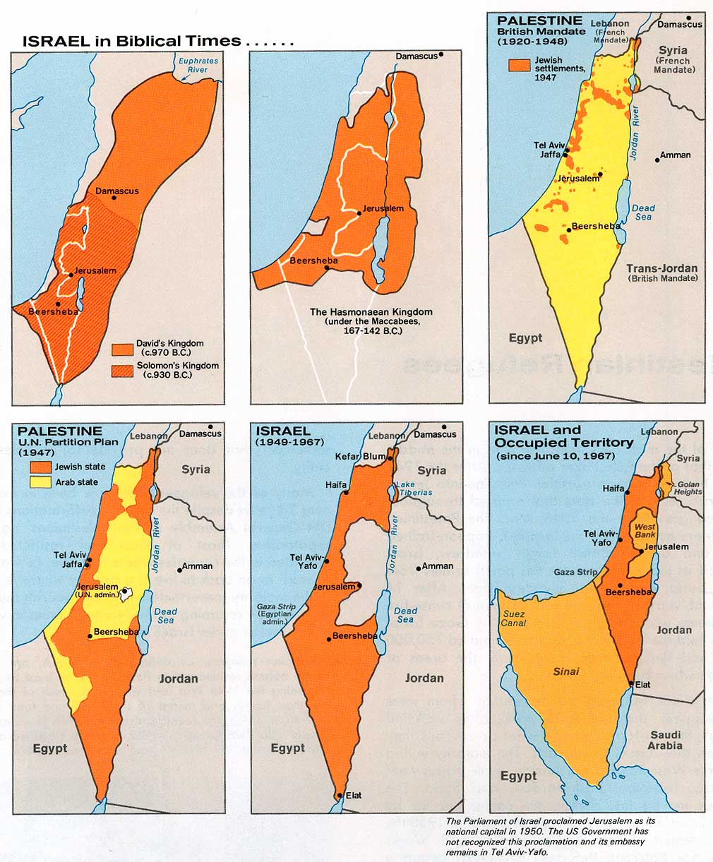

Phoenicians
Los Judíos en Palestina
Los reinados de David (970 a.C.) y de Salomón (930 a.C.)
Según algunos investigadores modernos los reinos judíos eran
sólo pequeños dominios tribales y Jerusalén poco más
de un pueblo.
Philistines
Notes:
http://en.wikipedia.org/wiki/Israelites#Biblical_Israel
http://simple.wikipedia.org/wiki/History_of_ancient_Israel_and_Judah
http://en.wikipedia.org/wiki/Kingdom_of_David
https://www.jehovahs-witness.com/topic/140884/kingom-david-never-existed
https://theologygateway.info/menu-main-biblical-theology/old-testament-maps/107-palestine-from-720-bc-to-the-exile-of-judah-586-ff#google_vignette
http://en.wikipedia.org/wiki/Kingdom_of_Israel_and_Judah
Shlomo Sand: The Invention of the Land of Israel: From Holy Land to Homeland Hardcover – Nov. 20 2012
http://en.wikipedia.org/wiki/Assyrian_empire
http://simple.wikipedia.org/wiki/History_of_ancient_Israel_and_Judah
THE INVENTION OF ANCIENT ISRAEL. The Silencing of Palestinian History by Keith W. Whitelam.
The Invention of the Land of Israel: From Holy Land to Homeland Hardcover – Nov. 20 2012
https://www.darkmoon.me/2015/the-first-jewish-lie-the-old-testament-fabrication-that-the-israelites-were-slaves-in-egypt-john-kaminski/
by Shlomo Sand (Author), Geremy Forman (Translator)
What is a homeland and when does it become a national territory? Why have so many people been willing to die for such places throughout the twentieth century? What is the essence of the Promised Land? Following the acclaimed and controversial The Invention of the Jewish People, Shlomo Sand examines the mysterious sacred land that has become the site of the longest-running national struggle of the twentieth and twenty-first centuries.
The Invention of the Land of Israel deconstructs the age-old legends surrounding the Holy Land and the prejudices that continue to suffocate it. Sand’s account dissects the concept of “historical right” and tracks the creation of the modern concept of the “Land of Israel” by nineteenth-century Evangelical Protestants and Jewish Zionists. This invention, he argues, not only facilitated the colonization of the Middle East and the establishment of the State of Israel; it is also threatening the existence of the Jewish state today.
According to researchers Israel Finkelstein and Neil Asher Silberman, "The Bible revealed," the contact between the Jewish priesthood deported to Persia with religion and Persian culture has generated a new culture and a monotheistic religion containing innovation that the Jewish clergy subsequently imported into Palestine and spread in the ancient world
Shlomo Sand: “The Invention of the Jewish People"
See also: Israel Finkelstein y Neil Asher Silberman, "La bible dévoilée" (The Bible revealed).
See also: Eran Elhaik
See also: Steven Rudd – Exodus Route Restored

Slide 15
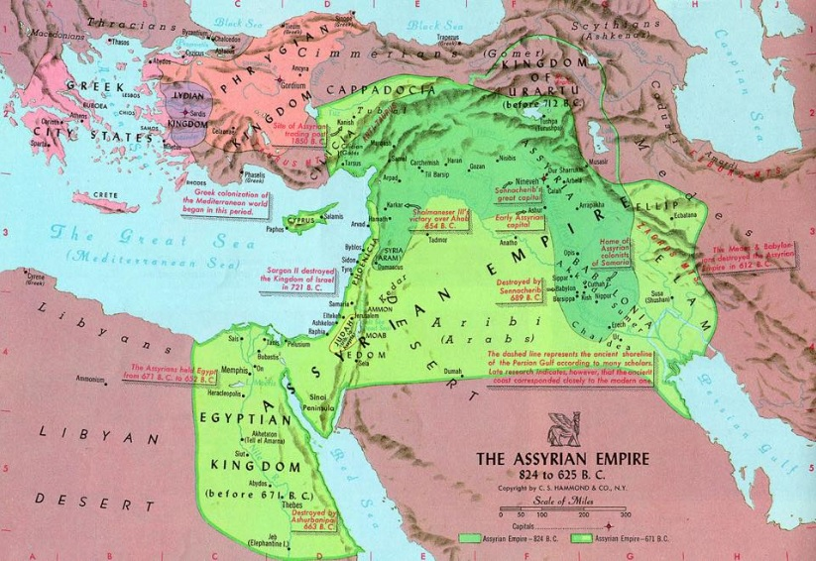
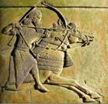


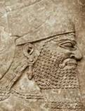
Mesopotamia
Assurbanipal
733-721 a.C. - Los Asirios
Los Asirios pueblo de la Mesopotamia, derrotan los judíos del reino de Israel y deporta una parte de los judíos a Mesopotamia.
Notes:
https://es.wikipedia.org/wiki/Imperio_asirio

Slide 16
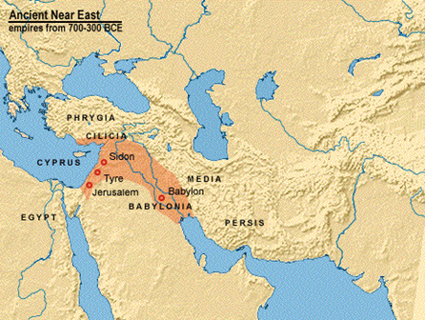
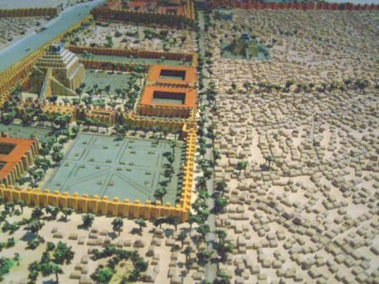

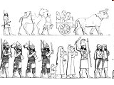
Imperio Babilónico
Babilonia (maqueta)
597 a.C.- Los Babilónicos
Los Babilónicos, pueblo de Mesopotamia y sucesores de los Asirios (hoy en día iraqués),
conquistan también el reino de Judá, destruyen el primer templo y deportan muchos judíos a Babilonia.
Deportación de los judíos
Notes:
http://simple.wikipedia.org/wiki/Babylon
http://en.wikipedia.org/wiki/Babylon_Empire

Slide 17
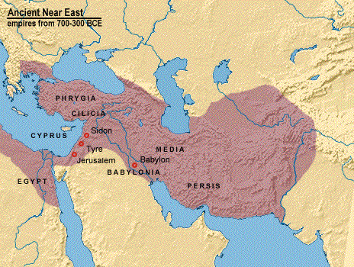
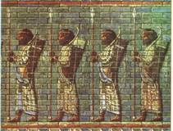

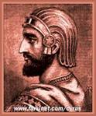
Ciro
539 a.C. - Ciro de Persa
En 539 a.C., Ciro de Persa libera los judíos pero sólo la tribu de Judá retorna a Palestina, quien en consiguiente es dominada por los Persas (hoy en día Iraníes). En ésta época se construye un templo menor. Según algunos investigadores modernos el origen de la religión judía data de este período.
Notes:
https://es.wikipedia.org/wiki/Imperio_persa
http://en.wikipedia.org/wiki/Cyrus_the_great

Slide 18
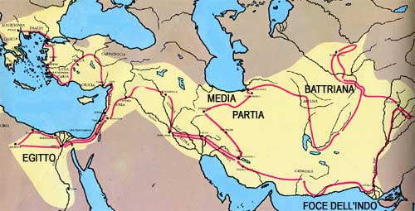
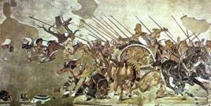
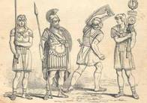
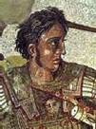
322 B.C.E. - Los Macedonios (griegos)
Desde 322 a.C. Palestina cae bajo la dominación de los Macedonios (griegos) encabezados por Alejandro el Grande, quien se construye un inmenso imperio. La influencia helénica se prolongará hasta el primer siglo a.C.
Notes:
https://es.wikipedia.org/wiki/Alejandro_Magno
http://en.wikipedia.org/wiki/Macedonian_Empire#Empire
http://en.wikipedia.org/wiki/Alexander_the_Great

Slide 19
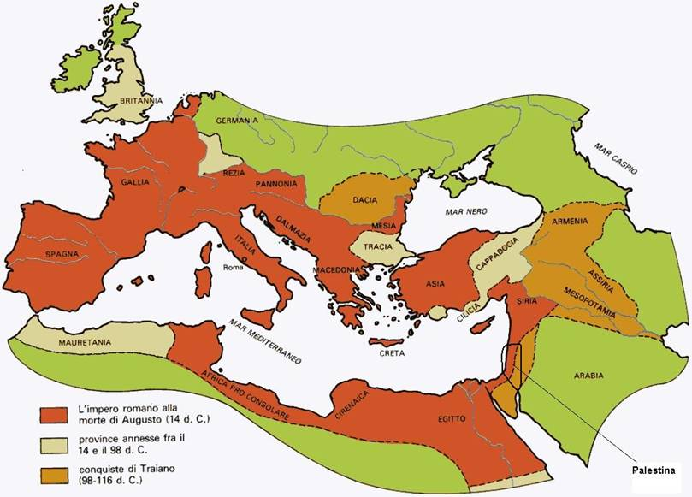


El imperio romano entre el 14 y 116 d.C.
Véanse las notas
Notes:
De acuerdo con los últimos descubrimientos en varios campos (arqueología, biología, etc.) sólo Judios prominente fueron asesinados o deportados por los romanos. La mayoría de los Judios permanecieron en Palestina donde más tarde se convirtió en la religión de los nuevos invasores hasta la actualidad. Sus descendientes son por lo tanto los palestinos en Palestina a principios del 19. siglo. La presencia de Judios en otras partes del mundo se debe sobre todo al proselitismo que comenzó varios siglos antes de Cristo. Además, en los últimos pueblos del milenio varios pueblos se convirtieron en masa al judaísmo (los Kházaros, los Berberes, los Jemeniti, los Falashas de Etiopia, etc.).
Shlomo Sand: "La invención del pueblo judío"
Véase también Israel Finkelstein y Neil Asher Silberman, “La bible dévoilée" (la Biblia revelada).
Véase también Eran Elhaik
https://es.wikipedia.org/wiki/El_imperio_romano
http://en.wikipedia.org/wiki/Roman_empire
http://en.wikipedia.org/wiki/Byzantine_Empire

Slide 20
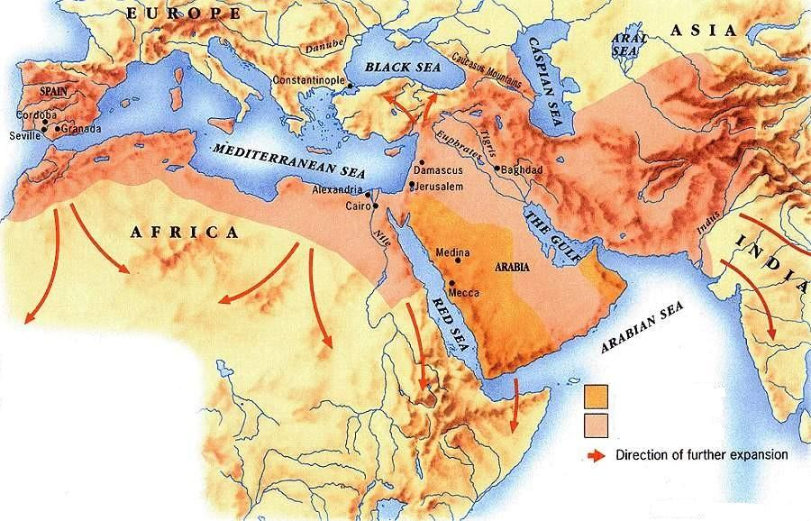
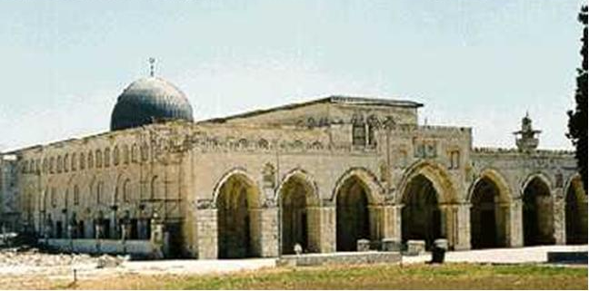

Mezquita al Aqsa en Jerusalén
Conquistas de Mahomet
Conquistass sucesivas 100 años
Dirección de expansiones futuras
Del 632 al 1260 d.C. Palestina hace parte del Islam
Notes:
https://es.wikipedia.org/wiki/Islam
http://en.wikipedia.org/wiki/Al-Aqsa_Mosque

Slide 21
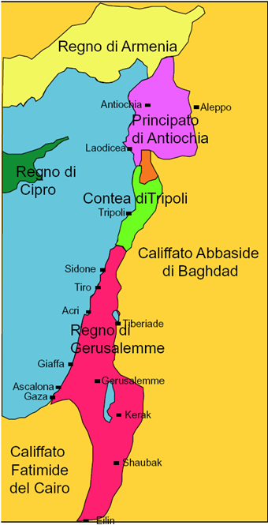
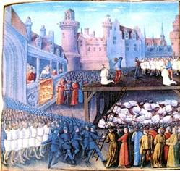


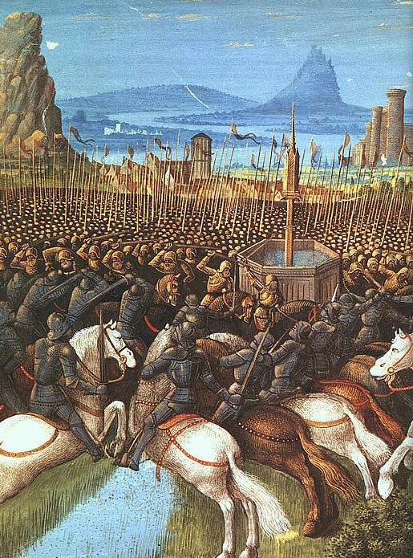
Palestina
en tiempos de los Cruzados Aproximadamente 1200 d.C.
Las batallas y las masacres perpetradas por los cruzados.
Notes:
https://es.wikipedia.org/wiki/Cruzadas#
http://en.wikipedia.org/wiki/The_Crusades
http://en.wikipedia.org/wiki/Richard_Lionheart
http://en.wikipedia.org/wiki/Massacre_at_Ayyadieh

Slide 22
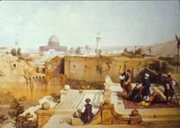
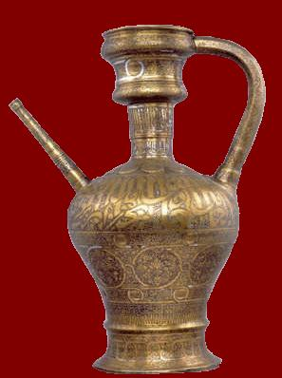
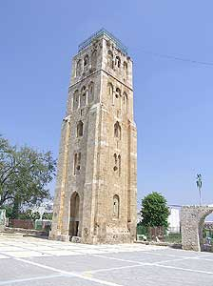
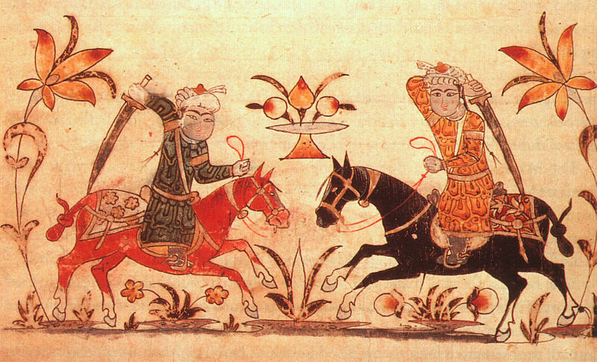
1253 - 1516
En Palestina dominan los Mamelucos, guerreros islámicos
Notes:
https://es.wikipedia.org/wiki/Mameluco
http://en.wikipedia.org/wiki/Mameluke_Sultanate

Slide 23
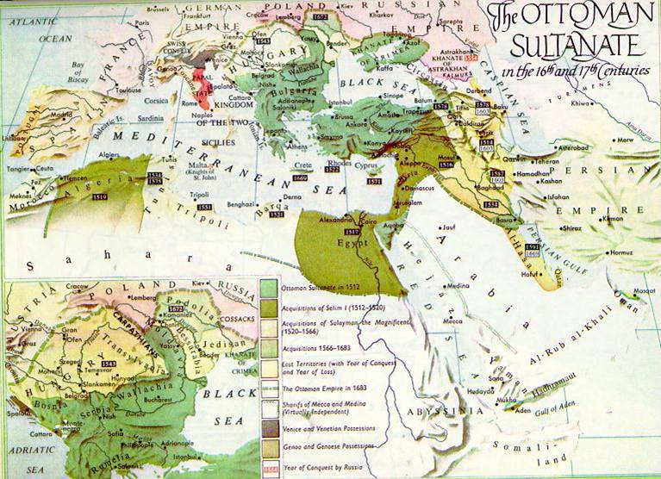
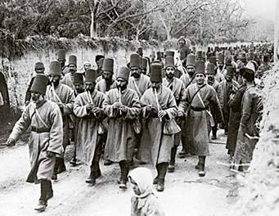
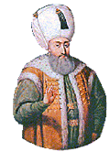
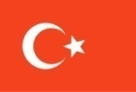
Suleiman el Magnifico
De 1516 a 1917 Palestina forma parte del Imperio turco Otomano
Foto: soldados otomanos - Mapa: el Imperio otomano entre 1600 y 1700
Notes:
https://es.wikipedia.org/wiki/Imperio_otomano
http://en.wikipedia.org/wiki/Suleiman_the_Magnificent

Slide 24
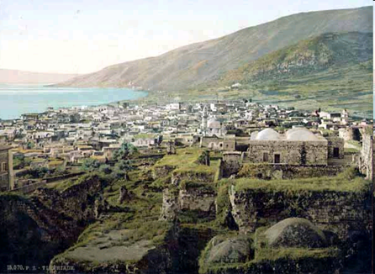
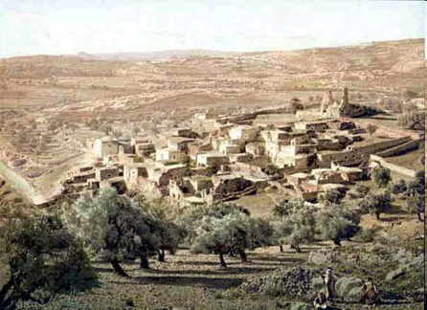
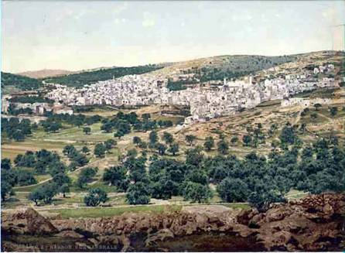
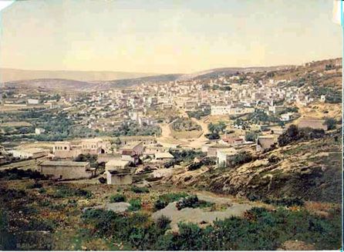
Tiberias
Betania
Palestina en 1895
Hebrón
Nazaret
Notes:
En 1800 Palestina tenía unos 300.000 habitantes.
Una parte de la tierra era de propiedad colectiva. La reforma agraria turca, cuyo propósito era gravar la propiedad de la tierra, obligó a los agricultores a registrar sus tierras a nombre de grandes terratenientes turcos o libaneses, pero conservando el derecho a vivir allí y trabajar. Posteriormente algunos grandes propietarios vendieron la tierra a los sionistas que expulsaron a los campesinos palestinos. Esto afecta solo a una pequeña parte de Palestina.
https://es.wikipedia.org/wiki/Tiber%C3%Adades
http://en.wikipedia.org/wiki/Bethany_(Israel)
https://es.wikipedia.org/wiki/Hebron
http://en.wikipedia.org/wiki/Nazareth
https://es.wikipedia.org/wiki/Jeric%C3%B3_(Cisjordania)http://en.wikipedia.org/wiki/Betlehem

Slide 25
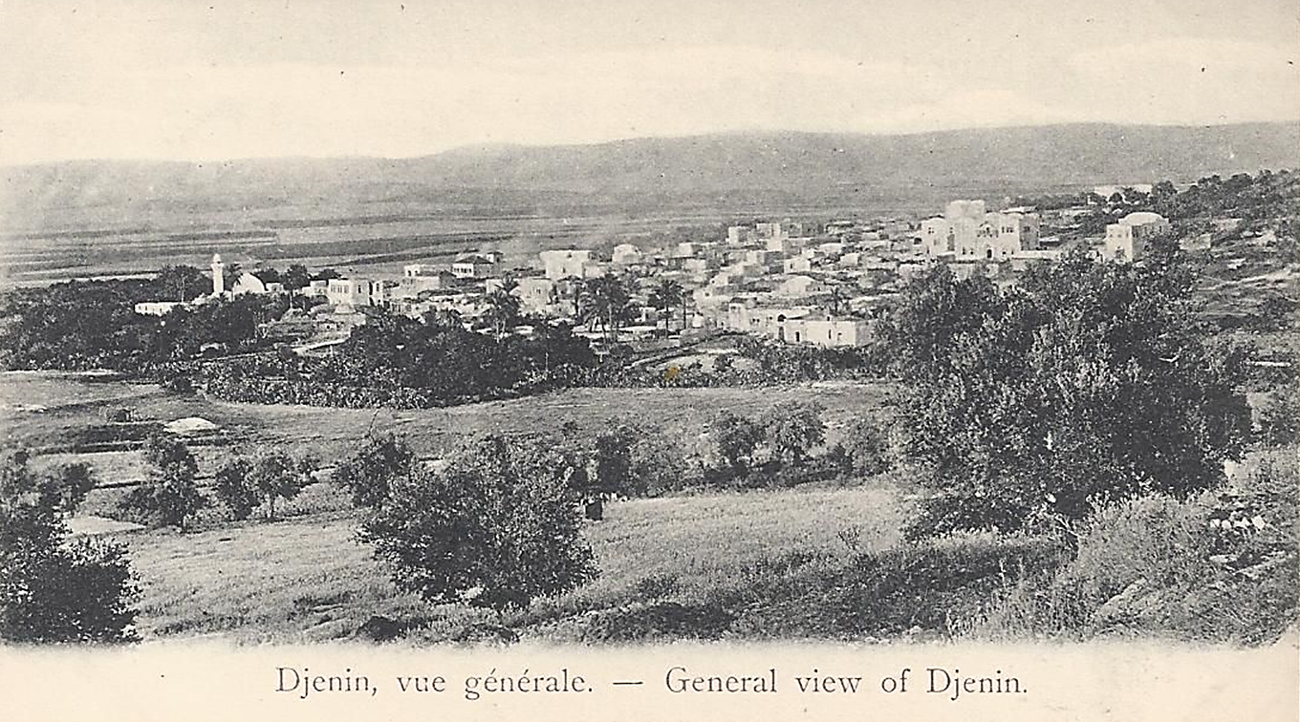
Djenin, alrededor de 1900
Palestina: una tierra sin población?
Notes:
https://en.wikipedia.org/wiki/Jenin

Slide 26
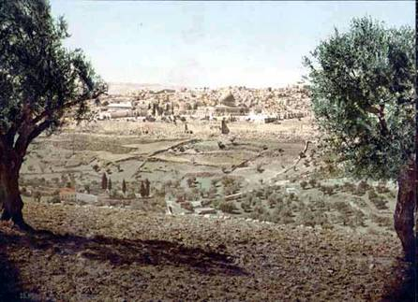



Jerusalén en 1895
Notes:
Nota la bandera turca en la parte superior derecha.
https://es.wikipedia.org/wiki/Jerusal%C3%A9n
http://en.wikipedia.org/wiki/Jerusalem

Slide 27








Musulmanes sobre la explanada de las mezquitas
Cristianos, iglesia del Santo Sepulcro en Jerusalén
Judíos en el muro de lamentaciones en Jerusalén
Palestina: tierra santa para tres grandes religiones monoteístas
Tora Corán Biblia
Notes:
http://en.wikipedia.org/wiki/Palestine/Christian
http://en.wikipedia.org/wiki/Haredim
https://es.wikipedia.org/wiki/Muro_de_los_Lamentos
https://es.wikipedia.org/wiki/Torah
https://es.wikipedia.org/wiki/Cor%C3%A1n
https://es.wikipedia.org/wiki/Monte_del_Templo

Slide 28



Judíos en Palestina delante de su explotación vinívola en 1860
En Palestina, los judíos son el 5% de la población
Los judíos religiosos
1882 - La primer oleada de inmigrantes sionistas rusos y rumanos
Notes:
http://en.wikipedia.org/wiki/Jews_of_Palestine
http://en.wikipedia.org/wiki/Rishon_LeZion
https://es.wikipedia.org/wiki/Mizraj%C3%AD
https://es.wikipedia.org/wiki/Sefard%C3%AD
https://es.wikipedia.org/wiki/Asquenaz%C3%AD

Slide 29




Barrios de los templarios en Haifa
Los templarioss en Jerusalén con el apoyo de Guillaume II Kaiser de Alemania
1800 - 1900
Varias ordenes religiosas se establecieron en Palestina.
También los judíos compraron tierras en Palestina y se establecieron por motivos religiosos.
Todos dan un gran impulso a la economía palestina.
1880 - La escuela de la Sociedad Palestina Ortodoxa Imperial en Beit Jala
Belén: iglesia de la Natividad y el Barrio adjunto de padres franciscanos.
Notes:
http://en.wikipedia.org/wiki/Kaiser_Wilhelm_II
Https://es.wikipedia.org/wiki/Templarios
The Imperial Orthodox Palestine Society

Slide 30







Theodor Herzl
Chaim Weizman, presidente del movimiento sionista
Basel
1897 - El comienzo del Sionismo
En Basel (Suiza) en el primer congreso sionista dirigido por Theodor Herzl se decide crear en Palestina un estado para los judíos. Las opciones, Uganda y Argentina son descartadas.
Comienza la compra de tierras y envío de colonos a Palestina.
Certificado de contribución
Invitación al congreso (con muro de lamentación)
Notes:
En la primera convocatoria aún estaba representado el Muro de las Lamentaciones, lo que indica claramente que existía la intención de colonizar Palestina.
Basel en Suiza fue elegido porque en Alemania el sionismo se consideró inapropiado por la mayoría de los Judios.
Theodor Herzl, fundador del movimiento sionista que hablaba de los árabes de Palestina en 1895: "Expulsad a la población pobre más allá de la frontera negándole trabajo. El proceso de expropiación y desplazamiento de los pobres debe llevarse a cabo discretamente y con cautela."
http://en.wikipedia.org/wiki/History_of_Zionism
https://es.wikipedia.org/wiki/Sionismo
https://www.livescience.com/40247-ashkenazi-jews-have-european-genes.html
http://en.wikipedia.org/wiki/Jewish_National_Fund
http://en.wikipedia.org/wiki/Zionism_is_racism
http://en.wikipedia.org/wiki/Haredim_and_Zionism
https://www.routledge.com/Sociological-Knowledge-and-Collective-Identity-S-N-Eisenstadt-and-Israeli/Sinai/p/book/9781138351837
https://en.wikipedia.org/wiki/Saul_Raphael_Landau
https://en.wikipedia.org/wiki/Israel_Zangwill
https://en.wikipedia.org/wiki/Israel_Zangwill#References
https://en.wikipedia.org/wiki/Jewish_Territorial_Organization
https://en.wikipedia.org/wiki/Jewish_Colonisation_Association

Slide 31





Los Semitas
Los Judios
Los Sionistas
Judíos de Mizraim: Judíos del Medio Oriente descen-dientes de Abraham. Ellos son semitas.
Judíos Sefardíes: Judíos ibéricos
Judíos Ashkenazi: Judíos de origen europeo. Son el grupo mayoritario.
Personas, en su mayoría judíos, que quieren crear una nación exclusiva-mente judía, preferible-mente en Palestina.
El sionismo es una forma de racismo.
Pueblos del Medio Oriente descendientes de Sem, 3. hijo de Noé
Antisionistas
Personas, incluidos Judíos, que se oponen al sionismo.
Los Àrabes, los Palestinos y los Judíos de Mizraim son Semitas
Los Judíos son una comunidad religiosa.
31
https://www.nkusa.org/
Notes:
Los judíos antisionistas creen que los judíos deben expiar la maldición de Dios permaneciendo esparcidos por el mundo. La creación de una nación de judíos es, por tanto, contraria a las escrituras hebreas según las cuales sólo el Mesías que ha de venir puede indicar a los judíos dónde pueden crear su nación.
https://en.wikipedia.org/wiki/Semitic_people
https://en.wikipedia.org/wiki/Mizraim
https://en.wikipedia.org/wiki/Sephardi_Jews
https://en.wikipedia.org/wiki/Ashkenazi_Jews
https://www.nkusa.org/
La invención del pueblo judío - Shlomo Sand

Slide 32









Galilea 1913
Recogida de naranjas en Jaffa 1915
Kibutz Ramat Babel 1927
Inicio siglo xx: arriban los colonizadores sionistas
Kibutz Rishon Le Zion 1913
Galilea 1913
Kefar Giladi 1916
Primer barrio judío en Haifa 1907
Primer casa en Rehavia cerca de Jerusalén
Galilea 1913
Notes:
Las casas son de estilo ruso, porque los inmigrantes se originan de Rusia.
http://en.wikipedia.org/wiki/Sionist
http://en.wikipedia.org/wiki/Hashomer

Slide 33


1914 - El Imperio Turco Otomano
En 1839 el Imperio Turco Otomano comenzó la modernización del país, incluida Palestina.
Notes:
Hoy los sionistas están utilizando la leye otomana de 1858 para confiscar tierras palestinas.
http://en.wikipedia.org/wiki/Tanzimat#Effects_of_the_Tanzimat_reforms
http://en.wikipedia.org/wiki/Ottoman_Land_Code_of_1858
https://es.wikipedia.org/wiki/Imperio_Turco_otomano

Slide 34

Llegada del tren inaugural
Palestina otomana: la estación ferroviaria de Jerusalén en 1892
Notes:
En Palestina, los turcos habían construido una buena red ferroviaria.
Palestina no era el "desierto habitado sólo por beduinos nómadas", como los sionistas quieren hacernos creer.
http://nabataea.net/jerusalem.htm

Slide 35

1898 - Jerusalén otomana
Notes:
.

Slide 36

Nablus en 1918
Notes:
https://es.wikipedia.org/wiki/Nablus
http://it.wikipedia.org/wiki/Nablus

Slide 37


Las promesas vacías de los Británicos
1915 - En cambio por la ayuda de los árabes en la guerra contra Turquía, (fueron 200’000, los árabes caídos), Inglaterra promete a los árabes una nación independiente.
1917, Los combatientes árabes, conducidos por Lorence de Arabia, conquistan Aqaba
Notes:
http://en.wikipedia.org/wiki/Arab_Kingdom_of_Syria
http://en.wikipedia.org/wiki/Lawrence_of_arabia
https://es.wikipedia.org/wiki/Correspondencia_Husayn-McMahon

Slide 38





HAIFA
Sykes
Con este acuerdo secreto, Inglaterra y Francia se dividen el Medio Oriente. Este acuerdo debe ser considerado en el contexto de la política inglesa de colonización del M.O. y de la carrera por el petróleo vuelto estratégico para la guerra.
Picot
1916
El acuerdo secreto
Sykes - Picot
En 1934 se construyó el oleoducto Kirkuk - Haifa, a través de Transjordania y Palestina hasta Haifa donde tuvo lugar la refinación y el embarque para Inglaterra.
38
Notes:
A Century of War: Anglo-American Oil Politics and the New World Order
by F. William Engdahl
El Acuerdo Sykes Piccot fue inspirado por Edward Gray, Secretario de Estado para Asuntos Exteriores del Gobierno Británico. EG propuso una política colonial en MO y África que permitió a las grandes potencias controlar y subyugar a las poblaciónes (que según un discurso de EG de 1907 tuvo que ser dividida y empobrecida para evitar que se unieran y se convirtieran en un temible adversario de las grandes potencias) y acceso a los recursos. El establecimiento de una colonia judía en Palestina como elemento de división y desestabilización y las divisiones operadas bajo el acuerdo Sykes Piccot van en esta dirección. Incluso el desastre de Gallipoli en 1915 llevó a Inglaterra a centrarse más en Palestina y los países árabes.
Este acuerdo será confirmado internacionalmente en San Remo en 1920
Tenga en cuenta que los británicos en ese momento aún no habían conquistado la Palestina.
https://en.wikipedia.org/wiki/Edward_Grey,_1st_Viscount_Grey_of_Fallodon
https://es.wikipedia.org/wiki/Acuerdos_Sykes-Picot
http://en.wikipedia.org/wiki/Sykes-Picot
https://en.wikipedia.org/wiki/Gallipoli_Campaign
https://en.wikipedia.org/wiki/BAZAN_Group#History
https://en.wikipedia.org/wiki/Kirkuk%E2%80%93Haifa_oil_pipeline

Slide 39



1917 - 1918
Las tropas inglesas conquistan Palestina
Diciembre 1917, el pueblo de Jerusalén se rinde ante las tropas inglesas.
Foto: las tropas inglesas, al mando del géneral Allenby, entran a Jerusalén.
https://es.wikipedia.org/wiki/Campa%C3%B1a_del_Sina%C3%AD_y_Palestina
Notes:
De 1917 a 1922, Palestina fue gobernada por el general Allenby por decretos militares.
https://es.wikipedia.org/wiki/Edmund_Allenby
http://en.wikipedia.org/wiki/Edmund_Allenby,_1st_Viscount_Allenby
https://es.wikipedia.org/wiki/Campa%C3%B1a_del_Sina%C3%AD_y_Palestina

Slide 40


1917 Declaración Balfour
El Gobierno británico se declara a favor de la creación en Palestina de un « hogar judío » a condición de que sean salvaguardados los derechos civiles y religiosos de las comunidades no judías de Palestina.
La Declaración Balfour fue el precio que Gran Bretaña pagó a los sionistas por haber convencido a los EE.UU. para entrar en la guerra contra Alemania
Lord Balfour
https://es.wikipedia.org/wiki/Declaraci%C3%B3n_Balfour
Notes:
La Declaración Balfour fue inspirada por el secretario de Lord Balfour, un cierto Samuel Herbert, judio y sionista ...
Con este paso, Gran Bretaña también tenía la esperanza de llegar a un guardia para el Canal de Suez y un punto de apoyo en el MO rico en petróleo, materia prima que con la Primera Guerra Mundial se había convertida en "estratégica".
https://es.wikipedia.org/wiki/Declaraci%C3%B3n_Balfour
http://en.wikipedia.org/wiki/Lord_Balfour
https://www.youtube.com/watch?v=1BR0wMndSSI

Slide 41




1920 Colonia en el valle de Jezreel
A pincipios de los años ’20: trabajos de deseca-miento
El desarrollo de las colonias sionistas
Desde el principio, los sionistas son muy activos y gozan de apoyo de potestad del Fondo nacional judío, (creado en 1901) y de la administración pro-sionista inglesa.
1935 Disciplina militar en el Kibutz
Brigada de trabajo en un kibutz años ‘20
Notes:
.

Slide 42



Jaffa 1900-1920
Jaffa, acerca de 1900
Jaffa centro 1918
Palestina: « Una tierra sin pueblo? »
Notes:
https://es.wikipedia.org/wiki/Jaffa

Slide 43








1940
1926 …calle Allenby
1920 Rotschild Boulevard
1914
El increible desarrollo de Tel Aviv
1910
2000
1909 trabajos
1909 Fundación
Tel Aviv 1914
Notes:
La foto de 1909 representa la asignación de las primeras parcelas de tierra a los primeros habitantes de Tel Aviv.
https://es.wikipedia.org/wiki/Tel_Aviv
http://en.wikipedia.org/wiki/Tel_Aviv

Slide 44





Después de la conferencia de San Remo en 1920, la Sociedad de Naciones (precursor de la ONU) confiere a Gran Bretaña la administración de Palestina.
El primer Comisario enviado por Inglaterra a Palestina es:
Samuel Herbert
liberal, judío, sionista, secretario de Lord Balfour e inspirador de la declaración Balfour.
1920 - La Conferencia de San Remo
Samuel Herbert
1920 - Designación de Samuel Herbert como comisario para Palestina
1922 - Ginebra: sesion de la Sociedad de Naciones
1922 La Sociedad de Naciones
http://en.wikipedia.org/wiki/San_Remo_conference http://en.wikipedia.org/wiki/Herbert_Samuel http://en.wikipedia.org/wiki/British_Mandate_of_Palestine
Notes:
Herbert Samuel favoreció los Judios y sus negocios en todo lo posible (por ejemplo, exenciones fiscales y exenciones de impuestos para los negocios judíos, la introducción del hebreo y el Inglés como idiomas oficiales en Palestina, la asignación de tierras estatales o no reclamadas a los Judios y brutales represión de cualquier resistencia por parte de árabes, la formación de tolerancia por su propio ejército de los Judios, etc.) y al mismo tiempo que le hizo a los árabes y sus empresas de todas las dificultades imaginables (por ejemplo, obligación de pagar impuestos debido a lo Imperio Otomano, por lo que los árabes tuvieron que vender sus tierras a los Judios, etc.).
La Sociedad de Naciones: Por primera vez en la historia de la humanidad, un organismo supranacional toma decisiones sobre pueblos y naciones enteras.
https://es.wikipedia.org/wiki/Herbert_Samuel
https://es.wikipedia.org/wiki/Mandato_brit%C3%A1nico_de_Palestina
http://en.wikipedia.org/wiki/Palestine_Mandate
https://es.wikipedia.org/wiki/Tratado_de_Versalles_(1919)
http://en.wikipedia.org/wiki/San_Remo_conference
https://en.wikipedia.org/wiki/League_of_Nations

Slide 45







1934 Kibutz Degania Alef
Kibutz Dalia años ‘30
Dentistas ambulantes
Inicialmente, los kibutzim tenían una base ideológica socialista.
1928 Kibutz Beit Hashita
En Palestina los kibutz avanzan como los champiñones
Kibboutz Bet Alfa 1921
Notes:
Los Kibutz eran aldeas judias comunitarias socialistas
https://es.wikipedia.org/wiki/Kibbutz
http://en.wikipedia.org/wiki/Kibbutz

Slide 46

Tirat Zvi: granja comunitaria sionista (kibutz) fortalezida, en los años trenta
Notes:
http://en.wikipedia.org/wiki/Tirat_Zvi

Slide 47

Típico moschaw, pueblo comunitario sionista, años cuarenta
https://es.wikipedia.org/wiki/Moshav
Notes:
https://es.wikipedia.org/wiki/Moshav
http://en.wikipedia.org/wiki/Moshav

Slide 48

Jaffa 1930
Notes:
Señalar que ya hay palacio, una red eléctrica, los coches y autobuses. Para el "pueblo de beduinos semi-salvaje" es notable.
https://es.wikipedia.org/wiki/Jaffa
http://en.wikipedia.org/wiki/Jaffa

Slide 49




Vista general de los campos de naranjos de Jaffa antes de 1914
Plantación árabe de cítricos
La récolte d'agrumes, avant 1914
En Palestina, los árabes han desarrollado la cultura de cítricos y poseen 12’000 hectáreas, que son el 52 % del total.
En consecuencia casi todo fue confiscado por los judíos.
http://en.wikipedia.org/wiki/Jaffa_orange
Notes:
A su llegada, los Judios sionistas aprendieron a cultivar cítricos por los árabes. Siguiendo los Judios sionistas robaron las plantaciones de cítricos a los árabes.
La foto también muestra que Palestina no era un país árido y desierto según lo declarado por los sionistas.
http://en.wikipedia.org/wiki/Jaffa_orange
Documentario: La meccanica dell’arancia.

Slide 50



1927 Nablus, fabricación de jabón
1936 En Palestina los olivos representan una importante fuente de riqueza, de la cual se deriva una floreciente industria de aceite y jabón.
Notes:
http://en.wikipedia.org/wiki/Nabulsi_soap

Slide 51

1930 Manufactura palestina
En ese momento, unas 300 fábricas textiles estaban activas en Palestina.
Notes:
https://es.wikipedia.org/wiki/Indumentaria_de_Palestina

Slide 52

Documento de identidad palestino de 1935
Notes:
Note la estampilla: Government of Palestine.

Slide 53




Algunos billetes de banco y monedas palestinas del período del mandato británico
Notes:
La lira de Palestina se equiparaba a la libra esterlina británica.
http://en.wikipedia.org/wiki/Palestine_pound

Slide 54




27.10.1933 Represión a una manifestación de protesta de los palestinos por parte de la policía británica.
1936 - 1939 Gran revuelta árabe (reprimida en la sangre por los ingleses ayudados por las milicias sionistas)
1930 El comité national palestino de Salvamento.
« NADA VA » entre árabes y judíos + ingleses
1929 Manifestación de protesta de los árabes
Notes:
https://es.wikipedia.org/wiki/Pogromo_de_Jerusal%C3%A9n_en_1920
http://en.wikipedia.org/wiki/Palestine_Riots_of_1920
http://en.wikipedia.org/wiki/1929_Palestine_riots
https://es.wikipedia.org/wiki/Disturbios_palestinos_en_1929
http://es.wikipedia.org/wiki/Revuelta_%C3%A1rabe_de_Palestina_de_1936-1939
http://en.wikipedia.org/wiki/1938_in_Mandatory_Palestine
http://en.wikipedia.org/wiki/Arab_riots_of_1936
http://en.wikipedia.org/wiki/1936%E2%80%9339_Arab_revolt_in_Palestine
https://en.wikipedia.org/wiki/Palestine_Police_Force

Slide 55




LA REPRESIÓN 1918 - 1948
Jenin 1938
Controles, puntos de control y demoli- ciones de casas « estilo británico ».
Notes:
http://en.wikipedia.org/wiki/Defence_(Emergency)_Regulations
http://en.wikipedia.org/wiki/British_Mandate_Palestine
https://es.wikipedia.org/wiki/Mandato_brit%C3%A1nico_de_Palestina

Slide 56



1937
El plan de partición de Palestina, propuesto por la comisión royal británica de investigación, dirigida por lord Peel
http://en.wikipedia.org/wiki/Peel_Commission
La comisión Peel en Jerusalén en noviembre de 1936
Notes:
La Comisión Peel fue la sexta comisión que tuvo que investigar los disturbios en Palestina. El plan de partición propuesto por la Comisión Peel fue probablemente el más justo de todos.
En agosto de 1938, el gobierno británico redujo aún más la superficie del estado judío propuesto por la comisión Peel.
http://en.wikipedia.org/wiki/Peel_Commission

Slide 57










Oficina de emigración de Trieste alrededor de 1930
Un certificado de inmigración 1937
1946 Ben Gurion invita los sobrevivientes del Holocausto a emigrar a Palestina
La Agencia judía organiza la inmigración ilegal a Palestina
Alemagna: los sobrevivientes del Holo-causto quieren emigrar a Palestina
En viaje a Palestina
Llegada a Palestina
Notes:
https://es.wikipedia.org/wiki/Agencia_Jud%C3%ADa
http://en.wikipedia.org/wiki/Jewish_Agency_for_Israel
http://en.wikipedia.org/wiki/Struma_disaster

Slide 58

1940 Lydda En 1948 todo estará confiscado por los sionistas.
Notes:
https://es.wikipedia.org/wiki/Lod
http://en.wikipedia.org/wiki/Lod

Slide 59

Jaffa en 1940 En 1948 todo estará confiscado por los sionistas.
Notes:
https://es.wikipedia.org/wiki/Jaffa

Slide 60


Haifa en 1948: una ciudad portuaria moderna
Notes:
https://es.wikipedia.org/wiki/Haifa
http://en.wikipedia.org/wiki/Haifa

Slide 61

Al Ramle en 1940
Notes:
La ciudad de Al Ramla fue ocupada por los sionistas en julio 12 de 1948. Haciendo caso omiso de las promesas hechas, en los días siguientes los sionistas expulsaron a casi todos los 17’000 residentes palestinos.
La mapas aereas:
http://www.plands.org/maps/flightpaths.html
https://es.wikipedia.org/wiki/Ramle
http://en.wikipedia.org/wiki/Al-Ramla

Slide 62




Jaffa: cine
1940 Palestina en vía de urba-nización
62
Notes:
Hoy en día el edificio del cine Alhambra alberga la sede de Scientology

Slide 63






Samakh station 1918
1948 Palestina: la red ferroviaria y de carretera
1905 La línea Dar’a-Haïfa
Notes:
http://en.wikipedia.org/wiki/Palestine_Railways

Slide 64






Foto: hotel King David en Jerusalén, cuartel general británico, y restos del mismo hotel después que el Irgun le hizo explotar en 1946. Acá perdieron la vida alrededor de 100 personas.
Jaffa, 4 de enero 1948: ataque al Centro Municipal «Serrani»
1946: ataque a la línea de Jaffa-Jerusalén
El terrorismo sionista
Las milicias Haganah / Palmach, Irgun, Lehi, grupo Stern, etc.
desde 1938 aterrorizan y matan sistemáticamente a los palestinos. En 1946, los miembros del Irgun también robaron varios bancos árabes, causando muertos y heridos.
Antes de 1948 hay ya 60’000 desplazados palestinos.
Atentado a un bus
Jerusalén, 6 de enero 1948 - Hotel Semiramis
Notes:
Las bandas sionistas atacavan sistemáticamente y aterrorizavan a los palestinos en todas parte: también a los pueblos los mas distante fueron atacados. El 13 de septiembre de 1946, algunos miembros del Irgun atacaron algunos bancos árabes, incluidos el Banco Otomano de Jaffa y de Tel Aviv y el banco Barclais.
https://es.wikipedia.org/wiki/Haganah
http://en.wikipedia.org/wiki/Palmach
https://es.wikipedia.org/wiki/Irgun
http://en.wikipedia.org/wiki/Stern_Gang
http://en.wikipedia.org/wiki/Jewish_insurgency_in_Palestine
http://en.wikipedia.org/wiki/Semiramis_Hotel_bombing
http://cosmos.ucc.ie/cs1064/jabowen/IPSC/php/event.php?eid=5894
https://en.wikipedia.org/wiki/SS_Empire_Cross
http://en.wikipedia.org/wiki/Special_Night_Squads

Slide 65











1940 - 1948 Los ingleses intentan mantener el orden
Notes:
200 prisioneros palestinos fueron ahorcados por los británicos (es un promedio estimado y abarca el período 1937 – 1947).
En 1947 en la prisión de Acre estaban 700 palestinos y 90 Judios.
Hoy en día los israelíes citan sólo los 9 Judios, miembros de las organizaciones armados sionistas, que fueron ahorcados en la prisión de Acre por los británicos.
http://en.wikipedia.org/wiki/Acre_Prison

Slide 66


Terroristas del Irgun buscados por la policía: incluido un tal Menachem Begin
En Israel, los terroristas pueden convertirse en primer ministro!
Terroristas de Stern Gang buscados por la policía: incluido un tal Yitzhak Shamir
Notes:
Una carrera de terrorista, típica en Israel.
http://en.wikipedia.org/wiki/Menachem_Begin
http://en.wikipedia.org/wiki/Yitzhak_Shamir

Slide 67


El Fondo Nacional Judío se ocupa de la adquisición de tierras.
1947
Los establecimientos judíos
Aproximadamente el 7 % de las tierras, son propiedades judías. En realidad, los sionistas ocupan ya mas.
Colonos sionistas
Notes:
Para 1947, aproximadamente el 7% de la tierra era propiedad de judíos.
De hecho, los sionistas ocupan (ilegalmente) aún más.
Por ejemplo, las propiedades arrendadas por judíos (pero por las que se negaron a pagar el alquiler) y que en 1948 fueron incautadas por el estado judío, o las granjas palestinas ocupadas ilegalmente por judíos.
http://en.wikipedia.org/wiki/Jewish_National_Fund

Slide 68

arabes
judíos
En los años 30’ y 40’ hay una fuerte inmigración judía debido a las persecuciones nazi-fascista.
Palestina: demografía de 1918 a 1948
Notes:
http://en.wikipedia.org/wiki/Demographics_of_Palestine

Slide 69

29 de noviembre de 1947
La asamblea general de la ONU adopta la Resolución 181 que contempla la división de Palestina en dos estados:
un Estado judío y un Estado árabe.
En realidad, los sionistas sólo pusieron en práctica el acuerdo secreto de partición de Palestina celebrado entre Golda Meir y Abdullah 1. de Jordania el 17 de noviembre de 1947 y aplicaron el plan Dalet de limpieza étnica en marzo de 1948 y se apropiaron de 3/4 de Palestina.
69
Notes:
Los Naciones Unidas incluyó a 56 países. La votación fue realizada dos veces. Fue necesario 2/3 del consenso, es decir, 38 votos a favor. Los votos afirmativos a favor fueron 33, los negativos en contra 13, las abstenciones 10. Teniendo en cuenta que los votos afirmativos no eran suficientes, en estás circunstancias no se contaron los abstenciones. Contrariamente a lo que anunció, Haití, Liberia y Filipina, se decidió en los últimos minutos a votar por el sí. Esta presión escandalosa de los Estados Unidos quien con las amenazas y ofrecimientos de dinero dado por los sionistas, prácticamente «compraron» estos votos.
La resolución 181 establece la partición de Palestina: 56,47% del territorio asignado a 500’000 Judíos + 325’000 árabes + 43,53% del territorio asignado a 807'000 árabes + 10.000 Judíos. Jerusalén con cerca de 100.000 judíos y 105.000 árabes, sigue siendo bajo supervisión internacional. También en la resolución existen varios obligaciones y derechos para las partes implicadas.
Solo 12 días antes la resolución de l’ONU los sionistas firmaron el acuerdo de reparto de Palestina con el Rey de Jordania (Transjordania). Esto prueba que los sionistas no tenían ninguna intención de cumplir con la Resolución 181 de la ONU. Sin embargo, la propaganda israelí acusa a los árabes de rechazar la Resolución 181 y les culpa de que hoy no existe un Estado árabe palestino.
https://es.wikipedia.org/wiki/Resolucion_181
https://es.wikipedia.org/wiki/Plan_de_particion_de_Palestina
http://en.wikipedia.org/wiki/1947_partition_plan
http://en.wikipedia.org/wiki/UNSCOP
http://www.foreignpolicyjournal.com/2010/10/26/the-myth-of-the-u-n-creation-of-israel/
http://www.zionism-israel.com/his/Israel_war_independence_1948_timeline.htm
https://israelpalestinenews.org/real-story-israel-created-wasnt-un/
https://en.wikipedia.org/wiki/Abdullah_I_of_Jordan

Slide 70





Haganah
La principal milicia sionista Haganah: en abril de 1948, ella cuenta con 120’000 milicianos, contra 5’000 combatientes árabes.
1947 - 1948 Las milicias sionistas
Desfile del Irgun, Tel Aviv ,1948
Antes de la entrada en vigor de la resolución 181 de la ONU y de la declaración del estado de Israel, los sionistas expulsan varios centenares de millares de palestinos, perpetran nombradas masacres y ocupan una parte del territorio destinado al Estado árabe.
Irgoun
Batallón pesado de Palmach
Notes:
Observe que el territorio comprendido en el emblema de la Irgun también incluye parte de Jordania.
La Haganá y las otras milicias sionistas atacaron a quien creían que era un obstáculo para el sionismo.
En 1924, la Haganah asesinó al periodista judío antisionista Jacob de Haan.
https://es.wikipedia.org/wiki/Haganah
http://en.wikipedia.org/wiki/Palmach
http://en.wikipedia.org/wiki/Irgun
https://en.wikipedia.org/wiki/Lehi_(militant_group)
https://en.wikipedia.org/wiki/Jacob_Isra%C3%ABl_de_Haan
https://en.wikipedia.org/wiki/1947%E2%80%931948_civil_war_in_Mandatory_Palestine
https://en.wikipedia.org/wiki/Caesarea
https://en.wikipedia.org/wiki/List_of_killings_and_massacres_in_Mandatory_Palestine

Slide 71




Los jefes de las milicias arabes
Los combatientes árabes
Período de 1947 al 14 de Mayo de 1948 Los combatientes árabes y palestinos son alrededor de 5’000. Ellos también realizan varias masacres, por ex. en Kfar Etzion.
Notes:
Observe la diferencia entre el armamento del Palmach (batallón blindado, tropas mecanizadas) y la de la Legión Árabe (camión no blindado, armas ligeras).
http://en.wikipedia.org/wiki/Arab_Legion
http://en.wikipedia.org/wiki/1948_Palestine_War
http://en.wikipedia.org/wiki/Portal:Arab%E2%80%93Israeli_conflict
https://en.wikipedia.org/wiki/1947%E2%80%931948_civil_war_in_Mandatory_Palestine
https://en.wikipedia.org/wiki/Caesarea

Slide 72



Vamos a expulsar a los árabes y ocupar su lugar. Cada ataque debe ser un golpe decisivo con la consiguiente destrucción de casas y la expulsión de la población.
La Casa roja a Tel Aviv (años 1930)
“El 10 de marzo de 1948, once hombres dirigidos por Ben Gurion se reunieron en la Casa roja. Los once decidieron expulsar a un millón de Palestinos de la Palestina histórica.” (Ilan Pappe)
Los sionistas han comenzado a planificar la limpieza étnica de Palestina en 1940. El Plan D (Dalet) entró en la fase de ejecución en marzo de 1948.
Notes:
Ya a finales del siglo 19, estaba claro que la única forma de lograr el objetivo de un estado para los Judios fue liberar la Palestina de su población indígena. Este concepto más tarde se convirtió en una ideología infernal.
Aunque en diferentes formas, la limpieza étnica está todavía en curso.
Con este paso, en el período de transición, los sionistas han cometido un acto ilegal. Esto ocurrió antes de que el país fue dividido, formalmente durante el Mandato Británico. Así que este brutal acto de violencia puede ser descrito como 'robo premeditado ". Incluso la expulsión de los árabes fue absolutamente ilegal y brutal limpieza étnica.
En 1937 Ben Gurion, en una carta a su hijo, escribió "Expulsaremos a los árabes y ocuparemos su lugar. Para ello es necesario reducir al pueblo palestino a un grupo de pobres sin tierra, desmantelando su red social, eliminando a sus dirigentes y destruyendo sus infraestructuras."
+++++++++++
Ya en 1937, David Ben Gurion, primer Primer Ministro de Israel desde 1948, declaró: "El objetivo y la piedra de toque del sionismo es la completa realización de la colonización de todas las zonas de la Tierra de Israel por los judíos. Cada partición de Palestina, cada 'Línea Verde', cada acuerdo y cada tratado que cierra una parte de la 'Tierra de Israel' a la colonización judía es, desde el punto de vista del sionismo, como mucho una etapa transitoria, pero nunca debe aplicarse para siempre". El hecho de que esta máxima del sionismo siga vigente hoy en día y se haya convertido en parte de la razón de ser de Israel, por así decirlo, fue declarado por el actual Presidente Reuven Richlin el 24 de agosto de este año (2015): "Nuestro derecho a la tierra no es objeto de un debate político. Es un hecho básico del sionismo moderno. No debemos permitir que nadie crea que existe alguna duda sobre nuestro derecho a la tierra. Para mí, la colonización de la tierra de Israel es una expresión de este derecho, nuestro derecho histórico, nuestro derecho nacional, que procede del amor a la tierra de Israel, del reconocimiento de nuestras raíces que están aquí."
Fuente: Palestina: ¿guerra eterna en Oriente Próximo? Sobre la historia y el futuro del conflicto de Oriente Medio.
Norman Paech; Osnabrück , 2015
http://en.wikipedia.org/wiki/The_Ethnic_Cleansing_of_Palestine
https://es.wikipedia.org/wiki/Darwinismo_social
https://es.wikipedia.org/wiki/Ilan_Papp%C3%A9
https://es.wikipedia.org/wiki/David_Ben-Guri%C3%B3n

Slide 73



Ataque por el pueblo palestino de Deir Aban, distrito de Jerusalén
El plan sionsta de limpieza étnica Dalet
Diciembre 1947 - 14 Mayo 1948
El plan Dalet, (marzo 1948) de limpieza étnica: 10 grandes operaciones de limpieza étnica, realizadas por los sionistas antes de la entrada en vigor de la resolución 181 de la ONU.
Mortero ingles de 40 mm
Notes:
Ya en 1930 los sionistas con Yossi Bais habían preparado un plan detallado y documentado de limpieza étnica. El plan se definió a principios de los años 40 por el grupo de Ben-Gurion y fue realizados por los sionistas desde 1945, pero sobre todo entre 1947 y 1949.
La limpieza étnica también se realizó en las áreas asignadas por la ONU para los palestinos.
El mortero inglés de 40 mm era un remanente del II. guerra Mundial. Con esta arma, los sionistas bombardearon pueblos palestinos desde lejos.
https://es.wikipedia.org/wiki/Plan_Dalet
http://it.wikipedia.org/wiki/Piano_Dalet
https://qcpal.files.wordpress.com/2016/06/nakba-maps1-4-low.jpg
https://qcpal.files.wordpress.com/2016/06/nakba-maps-5-8-low.jpg

Slide 74







Ataque al pueblo palestino de Sa 'Sa’ los sionistas realizan dos masacre: 15 de febrero 1948 y 30 de octubre 1948
Las masacres de los sionistas
Para convencer a los palestinos de partir, los sionistas efectuan terribles masacres. En total, los palestinos asesinados en 1948-1949 ascienden aproximada-mente a 15’000.
Esta fosa común con los restos de 200 civiles palestinos fue descubierta en Jaffa en septiembre de 2014
10 de abril de 1948: milicias sionistas en Deir Yassine. Los uniformes son remanentes militares ingleses de la II. guerra mundial.
Foto: 9-10 Abril de 1948 ataque a Deir Yacine, suburbio de Jerusalén, donde las bandas Irgun y Stern masacran 255 personas entre hombres, mujeres y niños.
Deir Yassin invadido por bandas sionistas
Después de la masacre en Deir Yasine
https://es.wikipedia.org/wiki/Masacre_de_Der_Yasin
Notes:
Dependiendo de las fuentes en Deir Yassin fueron asesinados entre 93 y 254 personas. El delegado de la Cruz Roja contó 200 cuerpos. Algunas decenas de presos palestinos fueron exhibidos en Jerusalén y después asesinados. Hoy Deir Yassin se llama Givat Shaul, barrio de Jerusalén, y es ocupado por familias sionistas.
El número de palestinos asesinados en 1947-1949 no se puede determinar con precisión porque los sionistas e Israel han tratado a estos eventos como un secreto de Estado. No obstante, la cifra es de entre 15.000 y 20.000.
Sobre la base de fotografías aéreas de los británicos, se estableció que los palestinos expulsados en 1948-1949 fueron 850.000.
En 1948 y siguientes años unas 700.000 Judios se trasladó a Israel desde los países árabes.
https://es.wikipedia.org/wiki/Masacre_de_Der_Yasin
http://en.wikipedia.org/wiki/Deir_Yassin_massacre
http://mcexcorcism.wordpress.com/2014/09/03/palastina-massengrab-aus-dem-jahr-1948-entdeckt/
http://en.wikipedia.org/wiki/Killings_and_massacres_during_the_1948_Palestine_war
https://en.wikipedia.org/wiki/Sa%27sa%27
https://www.haaretz.com/israel-news/MAGAZINE-testimonies-from-the-censored-massacre-at-deir-yassin-1.5494094?fbclid=IwAR1mShcpThwoclG-Nq2vo6SVG6xWBkLDTIVOjFuZY6C1-Ka4XsdeOI8EWQk

Slide 75




Haifa - Between April 21-22, 1948 the Zionist militias kill or drove out the 75’000 Arab inhabitants.
Many of fugitives, including the inhabitants of the surrounding villages emptied by the Zionists, drowned during their voyage by sea because the boats were overloaded. Subse-quently, to eliminate the Arab charater of the town and to prevent the return of the Palesti-nians, 225 Arab houses were demolished.
They were
ordered to kill all Arab men.
Haifa - Haganah militia on action.
After the expulsion of the Palestinians, the Arab quarter is deserted and half-destroyed .
Many Palestinians must flee by boat.
https://en.wikipedia.org/wiki/Battle_of_Haifa_(1948)
Notes:
The Zionist Militias had the order to kill all the Palestinian men.
On April 21 the inhabitants of Haifa where 75’000 because in the previous days the Zionists had driven out the inhabitants of the neighboring villages and forced them to move to Haifa.
https://en.wikipedia.org/wiki/Battle_of_Haifa_(1948)
Ilan Pappe: Haifa – planned death of a city, March 10, 2010
https://flashbak.com/photos-of-palestine-and-israel-1930-1949-24753/israel-birth-of-a-nation/

Slide 76




Manshiyeh, distrito de Jaffa, antes-Nakba.
Las milicias sionistas ocupan Jaffa.
Abril de 1948. Manshiyeh destruido por los sionistas. Hoy en día es un barrio moderno de Tel Aviv.
Jaffa - Las milicias sionistas bombardearon la ciudad del 25 al 28 de abril de 1948 y expulsa-ron a 60’000 habitantes árabes.
Muchos palestinos de Jaffa y Akka tienen que huir por mar.
Notes:
La ciudad de Jaffa fue destruida casi por completo por los sionistas, mientras que las villas y las plantaciones de naranjas en las afueras fueron confiscadas.
Los sionistas bombardearon el barrio de Manshyieh durante tres días con morteros, descargando 20 toneladas de bombas sobre el pueblo.
Los palestinos que tuvieron que huir de Jaffa por mar casi todos se refugiaron en Gaza, algunos en Egipto y otros en el Líbano. Los sobrevivientes y sus descendientes todavía viven en campos de refugiados en la actualidad.
https://en.wikipedia.org/wiki/Jaffa#British_Mandate
https://en.wikipedia.org/wiki/Menashiya
https://commons.wikimedia.org/wiki/File:Jaffa_-Gate_1948.jpg

Slide 77




Los palestinos de 1948 deben abandonar Jaffa acompañados por un jeep de la Haganah.
Las milicias sionistas obligan a los palestinos a partir.
Expulsión de los palestinos
1947 - 1948
Nota los Jeeps de la Haganah
Haifa
(scena dal film doc.)
Notes:
Los Palestinos que tuvieron que huir de Jaffa por mar se refugiaron casi todos en Gaza, algunos en Egipto y algunos en Líbano. Los sobrevivientes y sus descendientes aún viven en campos de refugiados.
Observe la omnipresencia de los jeeps del Haganah: hecho un rico mecenas judio que ha comprado mucios después de la Segunda Guerra Mundial y las ha regalado a los sionistas. Para las milicias sionistas los jeeps han representado una carta de triunfo.
En Haifa, entre el 20 y el 22 de abril de 1948, las milicias sionistas expulsaron y en parte masacraron a los 65’000 residentes palestinos. Se ordenó a las milicias sionistas matar a todos los hombres y destruir todos los hogares palestinos. Muchos palestinos se ahogaron mientras huían por mar.
Haifa, abril de 1948: los sionistas expulsan o matan a 75’000 palestinos.
https://en.wikipedia.org/wiki/1948_Palestinian_expulsion_and_flight
http://en.wikipedia.org/wiki/1948_Palestinian_exodus
https://en.wikipedia.org/wiki/List_of_Arab_towns_and_villages_depopulated_during_the_1948_Palestinian_exodus
https://en.wikipedia.org/wiki/Battle_of_Haifa_(1948)
Ilan Pappe: Haifa – planned death of a city

Slide 78




1947 Nave Éxodus
Los inmigrantes judíos arriban: los palestinos deben dejar sus casas y partir.
Casi solo mujeres y niños. Los hombres fueron encarce-lados o asesinados.
Notes:
La nave Exodus, con sus 4.500 pasajeros, fue una operación de propaganda llevada a cabo por los sionistas para influir en la opinión pública mundial y el UNSCOP, la comisión de la ONU para Palestina, que estaba estableciendo el bien conocido plan de partición. Los 4500 inmigrantes judíos fueron enviados de vuelta por los británicos a Europa y luego emigraron a Palestina por otros medios. En 1960, sobre esta historia se rodó una película.
En las fotos los refugiados palestinos son mayoría mujeres y niños, porque los hombres habían sido encarcelados o asesinados por los sionistas. A menudo los palestinos encarcelados fueron obligados a trabajar como esclavos para destruir su propio pueblo.
http://en.wikipedia.org/wiki/Exodus_(ship)
http://en.wikipedia.org/wiki/1948_Palestinian_exodus

Slide 79
PALESTINA
14 - 15 mayo 1948
Fin del mandato británico y entrada en vigor de la Resolución 181 de la ONU
Declaración del Estado de Israel
Inicio I. guerra árabe-israelí
En ese momento, unos 220 000 palestinos ya habían sido expulsados ​​y muchos habían sido asesinados.
Notes:
Ilan Pappe : "La limpieza etnica de Palestina"
https://www.zochrot.org/en/article/52320
https://zochrot.org/en/contentAccordion/nakba

Slide 80




14 de Mayo de 1948
Ben Gurion rechaza la tregua de la ONU y proclama unilateral-mente el Estado de Israel.
(Los palestinos, patrocinados por Egipto, declararon
el Estado de Palestina en 1950 en Gaza.
Sólo los estados árabes, sin Transjordania, reconocieron el Estado de Palestina.)
El primero Gobierno de Israel en 1949
El reconocimiento inmediato por los EE.UU.
https://es.wikipedia.org/wiki/Historia_del_Estado_de_Israel
http://en.wikipedia.org/wiki/Gaza_Strip#1948_All-Palestine_government
Notes:
En septiembre 1948, en Gaza se instala el gobierno interino palestino (controlado de Egipto), reconocido sólo por los estados árabes a excepción de la Transjordania.
En Gaza los Palestinos han declarado el Estado independiente de Palestina en 1950.
En 1956, los israelíes ocuparon la Franja de Gaza y establecieron un nuevo gobierno.
El gobierno palestino debió exiliarse en Egipto y se disolvió en 1959.
http://en.wikipedia.org/wiki/Gaza_Strip#1948_All-Palestine_government
https://es.wikipedia.org/wiki/Historia_del_Estado_de_Israel
Hasta hoy (2019), Israel no tiene una Constitución, pero desde 1950 tiene algunas leyes fundamentales.
https://en.wikipedia.org/wiki/Basic_Laws_of_Israel
https://es.wikipedia.org/wiki/Leyes_fundamentales_de_Israel
https://en.wikipedia.org/wiki/First_government_of_Israel
En la foto:
El primer Gobierno de Israel en el 1 de mayo de 1949. De izquierda a derecha: Golda Meir, Zalman Shazar, Bechor-Shalom Sheetrit, Zvi Maimon (government stenographer), Dov Yosef, Eliezer Kaplan, Moshe Sharett, Prime Minister David Ben-Gurion, Ze'ev Sherf (cabinet secretary), Pinchas Rosen, David Remez, Haim Moshe Shapira, Yitzhak Meir Levin, Yehuda Leib Maimon.
++++++++++++++++++++++++++++++++++++++++++++++++++++++++++++++++++
Primeros sionistas (fundadores) hasta 1948 que de un modo u otro, incluso injusto, contribuyeron a la creación del Estado de Israel antes de 1948.
Theodor Herzl (periodista, fundador del movimiento sionista)
Chaim Weizman (político, presidente del movimiento sionista)
Edmund de Rothschild (banquero)
Samuel Herbert (1er Comisario del Reino Unido)
Zeev Vladimir Jabotinnsky (político)
David Ben Gurion (político)
Golda Meir (sindicalista, política)
Menachem Begin (militante del Irgun, político)
Yitzhack Shamir (militante, político)
Avraham Stern (militante)
Abba Eban (político)
Partidarios de la 1ª hora que de un modo u otro, incluso injustamente, apoyaron el sionismo y/o contribuyeron a la creación del Estado de Israel antes de 1948.
Lord Balfour (ministro GB)
Winston Churchill (Primer Ministro GB)
Franklin Delano Roosevelt (presidente de EE.UU.)
Harry S. Truman (Presidente de EE.UU.)
Rey Abdullah I. de Jordania

Slide 81









Las últimas tropas inglesas se reagrupan en el puerto.
El último reunimiento
15 de Mayo de 1948 Termina oficialmente el mandato británico
Foto: Junio de 1948 partida de las últimas tropas inglesas desde el puerto de Haifa
La última bajada de la bandera
La triste partida a Inglaterra
http://en.wikipedia.org/wiki/British_Palestine
Los ingleses cargan el material sobre los navíos.
La salida del último comisario británico
Notes:
Los sionistas ocupan las posiciones estratégicas abandonadas por los británicos.
http://en.wikipedia.org/wiki/British_Palestine

Slide 82









Antes de la guerra los reyes de Arabia Saudita y Egipto pasan revista a las fuerzas militares egipcias.
Egipto
Mayo de 1948 Comienzo de la primer guerra entre árabes e israelíes.
Líbano
Siria
Israel
Jordania
Iraq
El ejército de Israel rechaza los ejércitos árabes, ignorando los armisticios de la ONU
http://en.wikipedia.org/wiki/1948_Arab%E2%80%93Israeli_War
Notes:
En realidad es la segunda guerra árabe – sionista.
El ejército libanés no entró en Palestina y no participó en los combates.
excepto en Jerusalén
El contingente militar iraquí fue puesto bajo el mando de Jordania y para esto no luchó.
El contingente militar sirio se componía de pocos soldados adventicios que fueron puesto bajo el mando de Jordania.
Ante esta situación Ben Gurion escribió a los comandantes del ejército israelí para concentrar sus mejores medios para la limpieza étnica de Palestina.
Los combates tuvieron lugar principalmente en el territorio asignado al estado árabe, a excepción de Jerusalén.
http://en.wikipedia.org/wiki/1948_Arab%E2%80%93Israeli_War
http://en.wikipedia.org/wiki/Battles_of_Latrun_(1948)

Slide 83


1948
El 28 de Junio las milicias sionistas Haganah, Irgun y Lehi forman oficialmente el ejército de Israel: Tzahal
http://en.wikipedia.org/wiki/Israel_Defense_Forces
Notes:
Las milicias terroristas sionistas Haganah, Irgun y Lehi se convierten en el ejército israelí. Lo que antes se hacía en secreto, por la noche, después se hacía en él día, "oficialmente".
https://es.wikipedia.org/wiki/Masacre_de_Al-Dawayima
http://en.wikipedia.org/wiki/Israel_Defense_Forces
https://es.wikipedia.org/wiki/Batalla_de_Altalena
++++++++++++++++
Israel, rabinos a soldados: "Id y matad, sin remordimientos".
En la academia rabínica de Eli se forma a los futuros oficiales "sionistas religiosos". "Es la lucha del bien contra el mal, hay que ser fuerte, a veces incluso cruel". Sobre el destino de los civiles "no os hagáis demasiadas preguntas, si no nos detendríamos"
https://naufraghi.ch/israele-i-rabbini-ai-soldati-andate-e-uccidete-niente-rimorsi/
https://en.wikipedia.org/wiki/Netzah_Yehuda_Battalion#/media/File:Nahal_Haredi_Pin.jpg
En abril de 2023, Estados Unidos prohibió y sancionó a todo el batallón israelí "Netzah Yehuda". Esta notoria unidad hipersionista está compuesta exclusivamente por colonos ilegales ultraortodoxos responsables de la limpieza étnica de Cisjordania. Son bandas criminales, sancionadas por decenas de resoluciones de la ONU, a las que el gobierno de Tel Aviv ha puesto uniformes del ejército para dar cobertura legal (que internacionalmente no se reconoce), responsables de abusos incalificables, violaciones, desapariciones, asesinatos de palestinos, demolición de sus casas, intimidaciones y amenazas con absoluta impunidad.

Slide 84





Noviembre de 1948 infantería israelí en marcha hacia el frente
1948 Primera guerra árabe - israelí
El ejército de Israel rechaza los ejércitos árabes, sin observar los armisticios de la ONU.
Marzo 1949 Conquista de Um Rashrash (hoy Eilat)
Octubre 1948 La infantería israelí al ataque de las posiciones egipcias en el Negev
84
Junio ​​de 1948 Las milicias sionistas ocupan el aeropuerto de Lydda (hoy el aeropuerto Ben Gurion en Lod)
Notes:
.

Slide 85





Tantura alrededor de 1950 - el pueblo está deshabitado
Los palestinos tienen que cavar su propia tumba.
La masacre de al-Tantura
22-23 mayo de 1948
Cerca de 200-250 hombres fueron llevados al cementerio donde fueron asesinados y enterrados.
Las mujeres y los niños deben irse para siempre.
https://es.wikipedia.org/wiki/Tantura
Notes:
La masacre fue perpetrada por la Brigada Alexandroni Haganah. En ese momento, Ariel Sharon era un cabo: comenzó su carrera sionista aquí.
Hace unos años las autoridades israelíes rechazaron el permiso para reabrir la fosa común de Tantura.
Tantura
Testimony of Marwan Iqab Al-Yihiya, reported by Mohamed Nimr Al Khatib, in his book, “Al Nakba Events”, 1951. The story was “discovered” by Israeli researcher, Theodore Katz and reported by Reuters and Ma’ariv on 19.1.2000.
“At midnight of 23 May 1948, the Jews attacked the village from 3 sides. The people resisted till dawn. In the morning, the corpses were strewn about in the streets. The Jews gathered women and children to see a heap of dead bodies of their relatives. Men were gathered in another place. First they selected 40 young men, took them in groups of 4, shot them and ordered the next group to carry them to a pit by the cemetery and so on. Shooting went on all day. As my turn came, they ordered us to board a truck to Umm Khalid (Netanya). We were about 300. We were packed in a cellar for 15 days not seeing the light of day, then were moved to Ijlil labour camp where we had to transport the stones of the Arab houses they demolished, all day with little food. We stayed there 5 months, then moved to another camp where people from Lydda and Ramleh were held captive. There each group was put in a cage. Then we were moved to Atlit. After a few more months I was set free.” Victims of this massacre are estimated to exceed 200.
http://www.palestinechronicle.com/from-1948-until-today-a-history-of-silencing-israeli-army-whistleblowers/
https://es.wikipedia.org/wiki/Tantura
https://en.wikipedia.org/wiki/Tantura#Massacre_allegations
http://it.wikipedia.org/wiki/Massacro_di_Tantura

Slide 86




Zionist militias arrest all Palestinian men
July 1948 - al Ramla
The Palestinians men are locked up in a makeshift concentration camp
The Israelis killed or expelled approximately 50-70,000 inhabitants of Lydda and al-Ramla
Palestinian women and children are grouped together
The Palestinians are taken by bus to areas controlled by the Arab legion.
https://en.wikipedia.org/wiki/1948_Palestinian_exodus_from_Lydda_and_Ramle
Notes:
https://en.wikipedia.org/wiki/1948_Palestinian_exodus_from_Lydda_and_Ramle
https://en.wikipedia.org/wiki/Operation_Danny
https://en.wikipedia.org/wiki/Ramla
https://www.globalresearch.ca/on-israels-little-known-concentration-and-labor-camps-1948-1955/5467832
al-Ramla: Separating the Palestinians from their homes was usually accompanied by separating men from women. The photograph shows hundreds of men penned on the roadside. Their homes have been broken into; the fate of their women and children is still unknown. Protocols of cabinet meetings refer to reports that when the refugees were penned behind fences, women in town were raped and the city was plundered. The government, troubled by the looting, discussed it, but didn’t take the rapes seriously, as the words of one minister during those meetings indicated: “There are reports of rape in al-Ramle. I can forgive rape, but not other, more serious behavior. When people come into a city and remove rings from fingers and jewelry from the neck, that’s a more
serious business.” By condemning one type of behavior they legitimized the other, though the behavior they condemned didn’t necessarily cease. Held behind barbed wire, without blankets or food supplies, men “of military age” were taken by truck to detention camps.
Photographer: Beno Rothenberg, Israel State Archive, 1948
Source: Palestine to Israel: A Photographic Record of Destruction and State Formation, 1947-1950

Slide 87





Zionist militias
bombed the Lydda Mosque.
176 Palestinian civilians who had taken refuge inside died there.
Ruins of Lydda after the Zionist attack.
July 1948 Lydda
Operation Dani - The Zionists drove out most of Lydda's 22,000 inhabitants and killed 250 people.
Hunt for Palestinian civilians.
The march of death: 500 Palestinian civilians from Lydda died after being chased away from their homes by the Zionists
Lydda's surviving civilians are grouped together
https://en.wikipedia.org/wiki/1948_Palestinian_exodus_from_Lydda_and_Ramle
Notes:
The order to expel the Palestinians from Lydda and Ramle was personally issued by Ben Gurion and Rabin.
https://en.wikipedia.org/wiki/1948_Palestinian_exodus_from_Lydda_and_Ramle
https://brettwilkins.com/2018/07/16/counterpunch-the-lydda-death-march-and-the-israeli-state-of-denial/

Slide 88






Nota los Jeeps
El ataque al pueblo.
Safsaf
Los asesinos
28 de octubre de 1948 El ejército sionista entró en la aldea palestina de Safsaf y asesinó a unos 60 hombres palestinos. La población fue expulsada y el pueblo fue destruido. Hoy allì está el kibutz Moshav Safsufa.
Preparations
Después de la masacre, el pueblo está desierto.
https://en.wikipedia.org/wiki/Killings_and_massacres_during_the_1948_Palestine_war
Notes:
Los sionistas atacavan pueblos palestinos indefensos sin previo aviso y expulsavan a los habitantes. Después arrasavan las casas y confiscavan la tierra.
Safsaf based on Yosef Nahmani, JNF-Galilee – as reported by Morris, JPS.
“The inhabitants had raised a white flag. The (Israeli) soldiers collected them and separated men and women, tied the hands of 50 – 60 fellahin, shot and killed them in a pit. Also, they raped several women.”
http://en.wikipedia.org/wiki/Safsaf_massacre
http://www.plands.org/graphics/index.html
https://en.wikipedia.org/wiki/Killings_and_massacres_during_the_1948_Palestine_war
Testimony by Israeli historian, Aryeh Yitzhaki
Lecturer in Bar Ilan University, Faculty of Eretz Israel Studies.
Senior lecturer in military history, IDF.
He collected evidence about massacres.
“In almost every conquered village in the ‘War of Independence’, acts were committed, which are defined as war crimes, such as indiscriminate killing, massacres and rape”.
“There are 10 major massacres (over 50 victims each), 100 smaller massacres with enormous impact on the Arabs”.
“Me’ir Pa’il (Israeli military historian) does not consider such as massacres”.
http://en.wikipedia.org/wiki/Eilabun_massacre
Israeli historian, Uri Milstein corroborates above.
“Even before the establishment of the State, each battle ended with a massacre”.
Dayr Yassin
On Friday 9 April 1948 Deir Yassin was the scene of an unprovoked and premeditated massacre which has since symbolized the inhumanity and savagery of political Zionism.
Armed with explosives and machine guns provided by the terrorist Stern and Irgun Gangs, a combined force of over 120 men attacked the sleeping village at 4.30 in the morning in what was then code-named “Operation Unity.”It was so called to demonstrate the unity between the official Zionist leadership on the one hand and the two terrorist groups on the other. Within a matter of hours, the Zionist terrorists murdered 120 (some say 254) Palestinians. They blew up more than fifteen houses with explosives.
Lydda by Guy Erlich, Ha’ir, 6 May 1992:
“Moshe Kalman, Palmach’s 3rd Battalion commander gave an order to shoot the people who sought refuge in the mosque. They were shot against the wall. Twenty to fifty were brought to clean the mosque and bury the remains. They themselves were ordered to dig graves in which they were shot.”
[Nimr Al Khatib: 1,700 casualties; Aref Al Aref: 170 prisoners in mosque were killed.]
[IDF report: casualties 40: 11 July and 250, 12 July.]
[Moshe Dayan: 89th Battalion commander]
Sixty thousand people were expelled on orders of Rabin. Three hundred and fifty lost their life on the way, through dehydration in July (also Ramadan).Those who find water were shot by Israelis. Many had to drink their urine.
Tel Gezer (Abu Shusha) by Yitzhaki
A soldier of Kiryati Brigade captured 10 men and 2 women. All were killed except a young woman who was raped and disposed of. (Testimony from Kheil Mishmar (Guard units), IDF files).
At the dawn of 14 May, units of Giv’ati brigade assaulted Abu Shusha village. Fleeing villagers were shot on sight. Others were killed in the streets or axed to death. Some were lined up against a wall and executed. No men were left; women had to bury the dead. Four hours later, the state of Israel was proclaimed.
Ashdod by Yitzhaki
An Israeli plane crashed and the Arabs killed eight passengers. Giv’ati soldiers in jeeps collected fellahin and shot them (at least 10). This was in the end of August by Giv’ati Brigade in Mivtza Nikayon (cleansing operation).
Ayn Zaytoon by Uri Milstein
A soldier named Aharon Yo’eli:
“3 Israelis came from Safad and took 23 men from Ayn Zaytoon, stripped them of watches and wallets, took them to a hill and shot them. Israelis were looking for other Israelis to kill Arabs; many Jews in Safad were Hassidis (strictly observant).Other Arabs were expelled towards Germak mountain”.
Har Kna’an/Rosh Pina by Uri Milstein
A soldier named Yitzhak Golan:
“The Intelligence Unit told us they were finished with the Arabs (after interrogation).We were told to take them to Rosh Pina. On the way we were afraid they would escape, so we shot them. It is possible they were killed while being chained (!).Next morning a platoon was sent to bury them”.
Caesaria by Uri Milstein
In February 1948, the 4th Batallion of the Palmach, under the command of Josef Tabenkin, conquered Caesaria. All those who did not escape were killed, according to testimony collected by Milstein from Battalion members.
Wadi `Ara area, near Giv’at Ada
A member of Kibbutz Be’eri, assigned to the Guard Milices testified:
“We were in Wadi `Ara.We raided a nearby Palestinian post and brought a prisoner for interrogation.A soldier beheaded him and scalped his head by knife.He raised the head on a pole to strike fear among Palestinians.Nobody stopped him”.
Al Kabri by Dov Yirmiya, company commander in 21st battalion of Karmeli Brigade.
“On 20 May 1948, we conquered Kabri without a fight.Almost all inhabitants fled (expelled?).One soldier, Yehuda Reshef, got hold of about seven youngsters who did not flee and ordered them to fill up some ditches, then lined them and shot them with a machine gun.Reshef was a brave soldier who rose to be Brigadier General.”
The North towards Nahariya by Yehuda Reshef
“When the action ended, the batallion commander Dov Tchitchiss, ‘Education’ Officer Tzadok Eshel, the driver and myself, drove towards Nahariya.On the way we saw refugees escaping to the North.One of them was escaping with his daughter, an eight year old girl.The commander stopped the car, and went with the Education Officer and the driver.I heard shots.The commander returned and said “we killed them”.I asked “All and the girl?”“No, not the girl”, he said”.
Beer Sheba by Habib Jarada
“On the evening of 20 October 1948, the Jews attacked us first from the south-west.But the main attack, with much superior weapons to ours, came from the North.We fought for 6 hours without new supplies.Anwar Al-Alami was on the wireless calling the Egyptian commander and Arab states for help.No one came.The city fell 8:00 a.m. on 21 October.
The Palmach entered the town and started shooting the people in the street, no mercy for children or women.Others were held captive in the Government house.I was hiding in a shelter in the north of the city with 15 others.When we were discovered, they machine-gunned us.
Next to me, my grandfather, my cousin and Sheikh Ali Bseiso were killed instantly.Also four others were killed including a mother whose 2 children sat crying next to their mother.I was shot in the leg and miraculously escaped.They collected young men in the mosque.In the morning they discovered that one escaped.They took the two young men next to him and starting hitting their heads with hammers till they died.”
Safsaf based on Yosef Nahmani, JNF-Galilee – as reported by Morris, JPS.
“The inhabitants had raised a white flag.The (Israeli) soldiers collected them and separated men and women, tied the hands of 50 – 60 fellahin, shot and killed them in a pit. Also, they raped several women.”
Saliha
Same as Safsaf, but the victims were 60 – 70.
Abbasiya (Yehudiyah)
On 13 December 1947, Israelis, disguised as British soldiers came to calm the villages after the Jews killed 12 Palestinians the day before.They came in 4 cars, stepped out in front of the local café and sprayed it with bullets from machine guns.Others tossed grenades and blew up Arab homes.Seven civilians were killed, before a real British patrol saved the village.
Al Khisas
On 18 December 1947, two carloads of Haganah terrorists drove through the village, firing machine guns and throwing grenades.Ten civilians were killed.
Qazaza
On 19 December 1947, Jewish terrorists blew up houses including the Mukhtar’s house killing 5 children.
Balad El Sheikh
On 1 January 1948, two hundred Jewish terrorists attacked the village from the south, with machine guns and grenades, killing 40 women and children inside their homes.
Nasser El-Din
On 13/14 April 1948, a contingent of Lehi and Irgun terrorists entered the village dressed as Arab fighters.When people went to greet them, the terrorists killed every single one.All houses were rased to the ground.Only 3 dozen people survived from the village.
Beit Daras
On 21 May 1948, the Zionist attacked the village after many failed attempts.The villagers decided to evacuate women and children.While moving out, they were met by Jewish soldiers who massacred them, although it was plain they were women and children fleeing the fighting.
Dawayma by B. Morris based on a soldier’s testimony.
On 29 October 1948, Israelis killed at least 80 – 100 men, women and children.(The Mukhtar listed 500).They fractured children’s head with sticks.No home was left without corpses.Some were killed in the mosque or hiding in a cave.One commander ordered two women to enter a house before blowing it up.The massacre was perpetrated by the 89th Battalion.
Houla (Lebanon)
On October 31, 1948, Jewish soldiers dressed in Arab dress entered the village.They were greeted with cheers.They rounded up 85 people, detained them in a number of houses and fired at them killing all but three.Then they blew the houses with corpses inside.
Al Tira (Haifa)
On 12 December 1947, the terrorist Irgun gang, dressed in British uniform, killed 12 Arabs and wounded 5.
From UN Truce Observers records.
On 25 July 1948, 60–80 old people from Tira were taken in buses to be expelled towards Jenin. At Lajjun, they were rounded up in a circle, petrol was sprayed on them (they asked for water to drink at end of a Ramadan day). They were set on fire. They were screaming and crying for help. The Jewish soldiers were laughing. Fifty five people died.
Tantura
Testimony of Marwan Iqab Al-Yihiya, reported by Mohamed Nimr Al Khatib, in his book, “Al Nakba Events”, 1951. The story was “discovered” by Israeli researcher, Theodore Katz and reported by Reuters and Ma’ariv on 19.1.2000.
“At midnight of 23 May 1948, the Jews attacked the village from 3 sides. The people resisted till dawn. In the morning, the corpses were strewn about in the streets. The Jews gathered women and children to see a heap of dead bodies of their relatives. Men were gathered in another place. First they selected 40 young men, took them in groups of 4, shot them and ordered the next group to carry them to a pit by the cemetery and so on. Shooting went on all day. As my turn came, they ordered us to board a truck to Umm Khalid (Netanya). We were about 300. We were packed in a cellar for 15 days not seeing the light of day, then were moved to Ijlil labour camp where we had to transport the stones of the Arab houses they demolished, all day with little food. We stayed there 5 months, then moved to another camp where people from Lydda and Ramleh were held captive. There each group was put in a cage. Then we were moved to Atlit. After a few more months I was set free.” Victims of this massacre are estimated to exceed 200.
Bernadotte
On 18 September 1948, the Irgun gang assassinated Count Folke Bernadotte, the UN mediator. He was about to propose a “peace” plan, calling for the return of the refugees. Yitzak Shamir, later a prime minister of Israel, was one of the murderers.
Al Arqoub (near Beer Sheba)
by Suleiman Ataiqa and Ibrahim Abu El-Latif.
In December 1948, Israeli patrol attacked bedouin village near Kuhla, south east of Rahat. They collected people in a house and shot 14 people dead. Israelis went to fetch petrol to burn the corpses. The people took the dead away to bury them. They were afraid to talk about this massacre for years for fear of reprisals.

Slide 89






Hacia el exilio
Redada de civiles
1948-1949
En contra de los acuerdos con Egipto, las tropas israelíes obligan a los habitantes a partir.
Al-Faluja e Iraq al-Manshiya
Occupacion de Al Falluja
http://en.wikipedia.org/wiki/Al-Faluja
Notes:
El área se convirtió en el sitio de la ciudad israelí Qiryat Gat.
http://en.wikipedia.org/wiki/Al-Faluja
https://en.wikipedia.org/wiki/Operation_Yoav

Slide 90




Refugiados palestinos en ruta al Líbano, 4 de noviembre de 1948
Los inmigrantes sionistas llegan en masa.
1948 - 1949
Los palestinos deben abandonar todo.
90
Inmigrantes sionistas esperando la asignación de una casa - aldea al-Yahudyya, 1 de octubre de 1948
https://es.wikipedia.org/wiki/Nakba
Notes:
http://en.wikipedia.org/wiki/1948_Palestinian_exodus
https://es.wikipedia.org/wiki/Nakba
https://en.wikipedia.org/wiki/Aliyah

Slide 91






Escape de Haifa, abril de 1948
Palestinos huyendo
1948 - 1949 La Nakba (el desastre)
Salida obligatoria
El punto de llegada: el desierto
Notes:
https://www.lantidiplomatico.it/dettnews-ununit_israeliana_segreta_ha_distrutto_documenti_sui_massacri_contro_i_palestinesi/82_29313/
http://en.wikipedia.org/wiki/Nabka_Day

Slide 92

La Nakba
(el desastre)
Los sionistas destruyeron cerca de 500 aldeas y municipios palestinos, mataron a unos 15.000 palestinos y expulsaron a unos 800.000 palestinos. Para los Palestinos es la Nakba.
Año 2000: « Observa, mi casa estaba allí »
Notes:
Los palestinos ancianos (muchos de ellos aún viven en campos de refugiados) todavía recuerdan sus pueblos y sus casas que debieron abandonar.
http://www.1948.org.uk/right-of-return/
https://www.middleeasteye.net/news/what-is-nakba-palestine-israel-conflict-explained-1948
https://www.haaretz.com/israel-news/.premium.MAGAZINE-how-israel-systematically-hides-evidence-of-1948-expulsion-of-arabs-1.7435103
https://www.haaretz.com/.premium-israel-lifted-military-rule-over-arabs-in-1966-only-after-ensuring-they-couldn-t-ret-1.7297983

Slide 93


Los campos de refugiados del 1948-1949
Después del ’67, muchos refugiados del ’48, son expulsados hacia los nuevos campamentos y muchos otros al extranjero
1948 – 1949
La primer gran oleada de refugiados palestinos
Après le ’67, beaucoup de réfugiés du ’48 ont été chassés vers de nouveaux champs dont beaucoup à l’étranger
Mar Elias
Aproximadamente 850’000 refugiados. Para los Palestinos es la NAKBA
Mar Mediterráneo
60’000 de ellos tenían ya todo perdido una primera vez entre 1920 y 1948
Al mismo tiempo centenares de millares de judíos se trasladan desde los Etados árabes a Israel
Notes:
https://es.wikipedia.org/wiki/Nakba
http://en.wikipedia.org/wiki/Nakba
http://www.plands.org/graphics/index.html
http://en.wikipedia.org/wiki/Palestinian_refugee_camps
https://en.wikipedia.org/wiki/List_of_Arab_towns_and_villages_depopulated_during_the_1948_Palestinian_exodus

Slide 94

Los refugiados palestinos están instalados en campamentos improvisados ​​establecidos por la Cruz Roja
http://en.wikipedia.org/wiki/Nahr_el-Bared
1952 - Nahr el-Bared / Líbano: el primero campamento para los refugiados palestinos
Notes:
http://en.wikipedia.org/wiki/Nahr_el-Bared
A differenza degli altri rifugiati, i palestinesi hanno pure perso la loro nazionalità e sono diventati apolidi. La loro nazione non esiste più per cui non hanno un paese dove un giorno potrebbero ritornare.
Questo campo profughi fu distrutto dall’esercito libanese nel 2007 (vedi schede di approfondimento)

Slide 95

Campamento para refugiados palestinos
Notes:
http://www.1948.org.uk/right-of-return/
https://fr.wikipedia.org/wiki/Liste_des_camps_de_r%C3%A9fugi%C3%A9s_palestiniens

Slide 96




Fawwar campamento
Algunas refugiados llegan a Jordania
1948 - Los campamentos para los refugiados palestinos
Balata camp, 1950, West Bank
Prisioneros del desierto
Notes:
http://en.wikipedia.org/wiki/Fawwar_(camp)
http://en.wikipedia.org/wiki/Baqa%27a_refugee_camp
http://en.wikipedia.org/wiki/Balata

Slide 97



Mapa del armisticio
Negocia-ciones
1949 Los armisticios de Rodes
En Rodes, entre Enero y Julio, las negociaciones entre los beligerantes desenlaces en los «Armisticios de Rodes»
Firma del armisticio entre Egipto e Israel
Notes:
El armisticio con Jordania refleja + o- el acuerdo secreto entre el rey Abdullah I. y Golda Meir
http://en.wikipedia.org/wiki/Rhodes_Armistice
https://es.wikipedia.org/wiki/Historia_del_Estado_de_Israel

Slide 98


https://es.wikipedia.org/wiki/L%C3%ADnea_Verde_(Israel)
Mar Méditer-raneo
Línea del armisticio (línea verde)
Palestina
Junio 1949
Situación al final de la 1era guerra entre árabes e israelíes (armisticios de Rodes)
Israel
Estado Judío
Estado árabe
Zona ocupada ilegalmente
por los sionistas antes y después
de 14 de mayo de 1948
Notes:
http://en.wikipedia.org/wiki/Green_Line_(Israel)
https://es.wikipedia.org/wiki/L%C3%ADnea_Verde_(Israel)

Slide 99

Resolución 194 del 1948
La ONU establece el derecho de regreso o retorno de los refugiados palestinos a sus hogares.
Resolución 273 del 1949
Israel es admitido en la ONU.
Con la admisión en la ONU Israel se compro-mete en respetar todas las resoluciones.
En respuesta Israel proclama
- Leyes y decretos que prohiben el retorno de los refugiados palestinos a sus hogares
Leyes y decretos para confiscar los bienes de los palestinos
Israel destruye alrededor de 500 pueblos palestinos y expulsa los habitantes
https://en.wikipedia.org/wiki/United_Nations_General_Assembly_Resolution_273
https://en.wikipedia.org/wiki/United_Nations_General_Assembly_Resolution_194
Notes:
En 1949, Israel fue admitido en las Naciones Unidas bajo tres condiciones:
El estado de Jerusalén no se vería alterado (Israel lo modificó anexando a Jerusalén y convirtiéndola en su capital).
Se permitiría a los palestinos regresar.
El acuerdo de partición se convertiría en las fronteras finales (por el contrario, Israel ocupó grandes áreas asignadas al Estado árabe).
Con la admisión a las Naciones Unidas (resolución 273 de la Asamblea General del 11 de mayo de 1949), Israel se comprometió a respetar también la resolución 194 que sanciona el derecho de retorno de los refugiados palestinos.
Sin embargo, al contrario de lo prometido, hasta hoy, Israel hizo todo lo posible para impedir el regreso de los refugiados palestinos y confiscar sus propiedades.
Es evidente que Israel no respetó ninguna de las condiciones de las resoluciones de la ONU. Por el contrario, hizo todo lo posible para evitar su aplicación y siempre puso al mundo por delante del hecho realizado. Israel nunca fue sancionado porque en el Consejo de Seguridad de la ONU, los Estados Unidos bloquearon toda condena a Israel. Hoy los Estados Unidos quieren también desmantelar el UNWRA.
Una de las leyes más conocidas utilizadas por Israel para la confiscación de tierras palestinas es la ley de ausentes, que autoriza la confiscación de una propiedad tan pronto como se encuentra deshabitada. En consecuencia, muchos israelíes esperan que no hay nadie o expulsan los palestinos con un truco o con amenazas y de inmediato solicitan a las autoridades para confiscar la propiedad. La mayor parte de la propiedad fue confiscada en 1948 y los años siguientes, cuando los palestinos fueron expulsados en masa por la fuerza.
http://en.wikipedia.org/wiki/Resolution_194
http://en.wikipedia.org/wiki/UN_Resolution_273
https://en.wikipedia.org/wiki/United_Nations_General_Assembly_Resolution_273
https://en.wikipedia.org/wiki/United_Nations_General_Assembly_Resolution_194
http://representativepress.org/IsraelViolatesResolution.html

Slide 100

En contraste con la Resolución ONU 242 Israel impide y prohibe el retorno de la mayoría de los refugiados.
Los refugiados, quienes tratan de entrar a escondidas son detenidos y muchas veces asesinados.
https://en.wikipedia.org/wiki/1948_Palestinian_exodus_from_Lydda_and_Ramle
Notes:
https://es.wikipedia.org/wiki/Resolucion_194
http://en.wikipedia.org/wiki/UN_Resolution_273
https://www.haaretz.com/.premium-israel-lifted-military-rule-over-arabs-in-1966-only-after-ensuring-they-couldn-t-ret-1.7297983
https://en.wikipedia.org/wiki/Operation_Danny
https://en.wikipedia.org/wiki/Ramla
https://en.wikipedia.org/wiki/1948_Palestinian_exodus_from_Lydda_and_Ramle

Slide 101




Operación tapiz mágico
25 de mayo de 1991 Operación Salomón color: los israelíes transportan a Israel 15’000 Judíos etiopes
1949 Los israelíes transportan a Israel los judíos yemenitas
La inmigración judía a Palestina / Israel
Beso de la tierra o robo de la tierra?
En el año 1949 y siguintes muchos judíos de países árabes han emigrado a Israel.
1985 Llegada de los falascià de Etiopia
2020 Llegada de Judíos de Etiopia
Notes:
Muchos Judios europeos, árabes y de Etiopía son descendientes de las poblaciones locales, que se han convertido al judaísmo a través de los siglos.
Lamentablemente ahora reclaman de pretexto la propiedad de Palestina.
http://en.wikipedia.org/wiki/Operation_Solomon
http://en.wikipedia.org/wiki/Operation_Moses
http://en.wikipedia.org/wiki/Operation_Magic_Carpet_(Yemen)
http://en.wikipedia.org/wiki/Operation_Yakhin
https://es.wikipedia.org/wiki/Falashas
http://en.wikipedia.org/wiki/Jewish_exodus_from_Arab_and_Muslim_countries
https://en.wikipedia.org/wiki/Mizrahi_Jews_in_Israel
https://972mag.com/israels-nation-state-law-also-discriminates-against-mizrahi-jews/139541/?fbclid=IwAR0cIBrhtkaxjKidP9B1Fu4LDIBBrcjdlqR1sq59_fI7yUt-Ub-LvnibRsY
Naeim Giladi
Ben Gurion’s scandals
How the Haganah and the Mossad Eliminated Jews
Painful truths about the Zionist rape of Palestine and deliberate planting of anti-Semitism in Iraqi Jewish communities during David Ben-Gurion's political career to persuade Iraqi Jews to immigrate to Israel. The Zionists' goal was to import raw Jewish labor from the Middle East to farm the newly-vacated lands and fill the military ranks with conscripts, to defend the stolen lands.

Slide 102







Los inmigrantes judíos toman posesión de las propiedades confiscadas a los palestinos
1949
Notes:
.

Slide 103



14 de julio de 19481948 El pueblo de al-Maliha - distrito de Jerusalén, después de la expulsión de los habitantes.
En primer plano, algunos colonos sionistas saquean las casas de los palestinos.
Hoy en día, el pueblo de al-Maliha se llama “Malha” y está habitado por colonos sionistas.
al-Maliha
Palestina
Malha Israel
El minarete perma-neció.
https://en.wikipedia.org/wiki/Malha
Notes:
https://en.wikipedia.org/wiki/Malha
http://www.palestineremembered.com/Jerusalem/al-Maliha/Picture31.html

Slide 104








1949 La ONU crea la UNRWA, agencia para la ayuda de refugiados palestinos.
La UNRWA comienza su actividad el 01.05.1950
Notes:
http://www.unrwa.org/who-we-are?tid=86
Antes de la UNRWA intervenía la Cruz Roja Internacional. Inicialmente sonos cerca de 55 campos de refugiados para acerca 850.000 refugiados palestinos, repartidos en Cisjordania, Gaza, Jordania, Líbano, Siria, otros países de el MO.
https://issuu.com/unrwa/docs/unrwa_book__1_?utm_medium=referral&utm_source=www.unrwa.org
https://es.wikipedia.org/wiki/Agencia_de_Naciones_Unidas_para_los_Refugiados_de_Palestina_en_Oriente_Pr%C3%B3ximo
http://en.wikipedia.org/wiki/UNWRA
http://www.unrwa.org/who-we-are?tid=86
https://www.palaestina.ch/images/gsp-pdf/BADIL%20Q&A-en.pdf

Slide 105




July 16–17, 1948, violating the promises, all the inhabitants of the village of Hittin were evacuated.
El pueblo de Hittin en 1930
Del pueblo de Hittin permanece solamente el alminar
La destrucción de los pueblos palestinos continua
El pueblo palestino cristiano de Iqrit, fue destruido el día de Navidad de 1951. El mukhtar de esta comunidad cristiana se vio obligado a asistir a la destrucción de su aldea.
El pueblo de Iqrit en la década de 1930
De Iqrit permanece solamente la iglesia.
Notes:
http://en.wikipedia.org/wiki/1949%E2%80%9356_Palestinian_exodus
http://en.wikipedia.org/wiki/Iqrit
http://en.wikipedia.org/wiki/Hittin

Slide 106






Los egipcios bloquearon el canal de Suez
Guerra de noviembre 1956
Inglaterra, Francia e Israel, atacan Egipto por Nasser, culpable de haber nacionalizado el canal de Suez
El Presidente Gamal Nasser
Notes:
Más tarde, las grandes potencias, temiendo una extensión del conflicto, obligaron a los atacantes a retirarse.
http://en.wikipedia.org/wiki/1956_Suez_Crisis

Slide 107




ONU 1974
Yasser Arafat
Carismático dirigente palestino.
Gaza 1995
Notes:
Los israelíes impidieron que Arafat fue enterrado en Jerusalén.
La investigación llevada después de su muerte demostró que Arafat fue envenenado con polonio.
https://es.wikipedia.org/wiki/Yasser_Arafat
http://en.wikipedia.org/wiki/Yasser_Arafat
http://www.newworldencyclopedia.org/entry/Yasser_Arafat
https://es.wikipedia.org/wiki/Kefia
15 November 1988 - State of Palestine declaration
https://en.wikipedia.org/wiki/Palestinian_Declaration_of_Independence

Slide 108

1950 - 1970 La resistencia palestina. Para Israel es "terrorismo"
Notes:
De acuerdo con los Palestinos la bataiila de Karamé fue una victoria que redime las derrotas sufridas por los árabes.
http://en.wikipedia.org/wiki/Palestinian_fedayeen
http://en.wikipedia.org/wiki/Battle_of_Karameh
http://en.wikipedia.org/wiki/Black_September_in_Jordan
http://en.wikipedia.org/wiki/Dawson%27s_Field_hijackings

Slide 109




Miembros de la unidad 101
Las sangrientas represalias israelí.
Foto: la masacre de Qibya en Cisjordania, efectuada el 14-15 de octubre de 1953 por la unidad 101 bajo las órdenes de Ariel Sharon.
Las casas de Qibya fueron dinamitadas a pesar de estar inhabitadas. Los muertos fueron alrededor de 70
Notes:
La unidad 101 a cometido varias masacres de civiles palestinos, incluyendo uno en el campo de refugiados de Bureij en la Franja de Gaza el dia 28 de agosto 1953, donde fueron masacradas 40 personas.
http://en.wikipedia.org/wiki/Unit_101
El 29 de octubre de 1956, la Policía de Fronteras israelí (Magav) mató a 49 hombres del pueblo palestino de Kafr Qasim.
Unidad 101
Durante la II. la Segunda Guerra Mundial, los nazis crearon la Unidad 101 con la tarea de matar a los Judios.
Después de 1948, Israel fue creado una unidad similar (101), bajo el mando de Ariel Sharon. Cometió muchas masacres, incluyendo los de Azazema, Qibiya, campo de refugiados de Bureij y Nehhalin. Se les permitió llevar ropa de civil, bebiendo coñac durante las patrullas y el uso de cualquier cantidad de municiones. La unidad 101, dice Gedeón Spiro 890.mo Batallón de los paramilitares, “fue un prototipo primitivo de las más sofisticadas "unidades de liquidación“ - Duvdevan y Shimshon (hecho durante la Intifada). “Muchos omicidios de civiles, pocos combate real".
http://en.wikipedia.org/wiki/Unit_101
http://en.wikipedia.org/wiki/Samson_Unit
http://en.wikipedia.org/wiki/Qibya_massacre
http://en.wikipedia.org/wiki/Kafr_Qasim_massacre
http://occupiedpalestine.wordpress.com/2010/10/29/remembering-the-54th-anniversary-of-the-israeli-massacre-in-kafr-qasim/
http://en.wikipedia.org/wiki/Duvdevan_Unit
http://en.wikipedia.org/wiki/Mista%27arvim
https://en.wikipedia.org/wiki/Israeli_Special_Forces_Units

Slide 110



1967 Guerra de los seis días
Israel destruye la fuerza aérea egipcia en tierra y conquista el Sinaí, Cisjordania con Jerusalén-Este, la franja de Gaza y una parte de las alturas del Golan.
Muchos de los Palestinos son expulsados por los israelíes y deben refugiarse en Jordania, Siria, Líbano y otros países.
El sueño de Nasser
https://es.wikipedia.org/wiki/Guerra_de_los_Seis_D%C3%Adas
Notes:
Esta es la mayor superficie de tierra que Israel ha logrado conquistar y ocupar (temporalmente).
https://es.wikipedia.org/wiki/Guerra_de_los_Seis_D%C3%Adas
http://en.wikipedia.org/wiki/Controversies_relating_to_the_Six-Day_War
http://en.wikipedia.org/wiki/USS_Liberty_incident
https://israelpalestinenews.org/six-day-war-israeli-lies-saw-cia/?fbclid=IwAR0JVgy9jgw1R-V7TkAdvnCxHXNkficex8TUhsZDjdTK63IDGdhGH6eilhA

Slide 111


Columna de refugiados palestinos
1967 Segunda grande oleada de refugiados palestinos (es la NAKSA – alred. de 500.000)
Foto: para refugiarse en Jordania los refugiadoss palestinos debían abandonar todo, (al igual que renunciar a la nacionalidad) y atravesar el río Jordán sobre el puente de Allenby (medio destruido). Para muchos de ellos es el tercer éxodo y la tercera vez que pierden todo.
Notes:
En 1967 los israelíes expulsaron aproximadamente 500’000 palestinos.
http://en.wikipedia.org/wiki/1967_Palestinian_exodus
https://es.wikipedia.org/wiki/Puente_Allenby
http://en.wikipedia.org/wiki/Allenby_Bridge
https://en.wikipedia.org/wiki/Naksa_Day

Slide 112


1967 La destrucción de el barrio árabe de al-Mugariba
El general Dayan, observa los trabajos de destrucción de el barrio árabe de al-Mugariba en Jerusalén Este conquistado por sus tropas. Todo esto para crear una plaza frente al Muro de las Lamentaciones.
El barrio árabe de al-Mugariba en 1900 con el Muro de las Lamentaciones.
https://en.wikipedia.org/wiki/Moroccan_Quarter
Notes:
Jerusalén 06/11/1967 : la destrucción de la al-Mugariba (barrio marroquí) para crear una explanada frente al Muro de las Lamentaciones.
A las 3 de la mañana a los habitantes del barrio recibieron la orden de abandonar sus casas y les prometió que podrían reingresar inmediatamente. Muchos residentes salieron en pijama y trajeron con ellos sólo a los niños ... y pronto las excavadoras comenzaron a demoler las casas ..
Las autoridades israelíes están borrando gradualmente las huellas de la presencia y de la cultura árabe y musulmán en la ciudad sagrada.
http://en.wikipedia.org/wiki/Moroccan_Quarter
http://en.wikipedia.org/wiki/Judaization_of_Jerusalem
El Muro de las Lamentaciones de hoy según los Judíos es una parte de el primero templo construido por Salomon.
Https://es.wikipedia.org/wiki/Muro_de_los_Lamentos
https://es.wikipedia.org/wiki/Muro_de_las_Lamentaciones
https://es.wikipedia.org/wiki/Fortaleza_Antonia
Según el investigador moderno Ernst Martin, los templos judíos, en particular el pequeño templo de Zorobadel y el de Herodes, se encontraban a unos 300 metros al sur del actual santuario de la Roca, por encima y alrededor de la fuente de Gihón. El muro conocido como Muro de las Lamentaciones es, en cambio, un vestigio de la fortaleza Antonia y del campamento fortificado contiguo de los Romanos construidos por los romanos hace 2000 años con los escombros del I. templo.
El culto del Muro de las Lamentaciones supuestamente fue implementado por Judíos hace unos 350 años con fines de imagen y proselitismo.
It is time for all people to abandon these false religious sites." - Ernst Martin author of "The Temples That Jerusalem Forgot"

Slide 113







Los israelíes ocupan el pueblo.
El pueblo ha desaparecido.
Los habitantes son expulsados
1967 - La destrucción del pueblo de Emaús y otros dos pueblos cercanos
En su lugar existe hoy el « Parque Canadá » reservado a los israelíes.
Para permitir a los Israelíes hacer un picnic en un parque, se destruyeron tres viillajes palestinos y se expulsó a sus habitantes.
El parque Canada
Notes:
Los restos fueren cubiertos cuidadosamente con la tierra y los israelíes han plantado árboles. El trabajo fue financiado por Judíos de Canadá, de ahí el nombre de "Parque Canadá".
Los habitantes de Emaús y de dos otras aldeas, con muchos otros palestinos, incluso hoy en día, después de décadas, tienen que vivir en campos de refugiados.
http://electronicintifada.net/content/canada-park-and-israeli-memoricide/8126
https://www.haaretz.com/.premium-israel-lifted-military-rule-over-arabs-in-1966-only-after-ensuring-they-couldn-t-ret-1.7297983
http://en.wikipedia.org/wiki/Imwas
https://en.wikipedia.org/wiki/Yalo
https://en.wikipedia.org/wiki/Dayr_Ayyub
https://en.wikipedia.org/wiki/Bayt_Nuba

Slide 114

Resolución 242 22.11.1967 La ONU ordena a Israel de retirarse de los territorios conquistados militarmente, (conquistar y ocupar territorios de otros por la fuerza es contrario a la carta de la ONU).
En respuesta, Israel comienza un extenso programa, (el plan Allon) de confiscación de tierras palestinas, colonización de los territorios palestinos y sirios ocupados con la guerra de 1967.
Por otra parte en los territorios palestinos, Israel aplica una fuerte represión.
Los Estados Unidos, utiliza sitemáticamente el veto para bloquear cada resolución desfavorable para Israel.
Notes:
http://en.wikipedia.org/wiki/UN_Resolution_242

Slide 115

Golan
Colonización de los territorios ocupados
Julio de 1967
El plan israelí Allon
El plan Allon de confiscación/colonización de los territorios ocupados fue concebido para encerrar y dividir a los Palestinos.
En contraste con las resoluciones de la ONU, en los decenios sucesivos los Israelíes aplicaron el plan Allon a la letra.
Territorio colonizado por Israel según el plan Allon
Notes:
En 2002, Israel comenzó la construcción de el MURO para confinar a los palestinos y en 2006 confiscó el Valle del Jordán: 2.400 km2 de tierras usurpadas, 50.000 beduinos fueron expulsados y quedaron sin hogar y sin recursos.
http://en.wikipedia.org/wiki/Allon_Plan
https://es.wikipedia.org/wiki/Yigal_Allon
https://es.wikipedia.org/wiki/Yeshayahou_Leibowitz
https://en.wikipedia.org/wiki/Right_of_conquest

Slide 116









5
6
7
4
8
COLONIZACIÓN La secuencia de construcción de colonias en territorios ocupados
3
El sionismo es una forma de colonialismo de establecimiento.
1
9
2
Notes:
La colonización y el asentamiento son planificados.
A diferencia del colonialismo de explotación, cuyo objetivo es la explotación de los recursos, el objetivo del colonialismo de asentamiento es una ocupación a largo plazo con una población extranjera que ocupa el lugar de la población autóctona, cuya existencia incluso se niega.
En Palestina, al principio el lugar elegido por los colonos (normalmente la cima de una colina) es ocupado por un pequeño grupo de colonos que permanecen allí unas horas o unos días. A partir de entonces, el procedimiento se repite a menudo hasta que se convierte en continuo, cuando los colonos levantan allí una tienda de acampada. Más tarde la tienda será sustituida por una caravana y luego por una casa-contenedor y así sucesivamente. Así se crea un «puesto avanzado», ilegal porque se construye en tierra palestina privada, obviamente sin el consentimiento del propietario. Si el propietario se queja o intenta expulsar a los colonos, el ejército israelí reprime brutalmente la protesta, el terreno se declara «zona militar cerrada», se valla y se vuelve inaccesible.
El gobierno israelí no se opone a la ocupación ilegal de tierras palestinas por colonos extremistas. Al contrario, en cuanto se establece un puesto avanzado, el gobierno proporciona inmediatamente todos los servicios y conexiones necesarios (carretera, agua potable, electricidad, teléfono e internet, alcantarillado, conexión de autobús, protección, servicios varios...).
En las imágenes 2 a 6 se trata de puestos avanzados construidos en tierras de propiedad palestina pero ocupadas ilegalmente y por la fuerza por colonos sionistas israelíes. Cuando los puestos de avanzada han crecido y se han convertido en «asentamientos» (imágenes 8 y 9) el gobierno israelí, de acuerdo con la Ley de Asentamientos, los declara «asentamientos israelíes» y la tierra se convierte automática y legalmente en propiedad israelí. En otras palabras: robo legalizado.
http://en.wikipedia.org/wiki/Israel_settlements
https://en.wikipedia.org/wiki/Israeli_outpost
https://en.wikipedia.org/wiki/Population_statistics_for_Israeli_settlements_in_the_West_Bank
https://en.wikipedia.org/wiki/Coordinator_of_Government_Activities_in_the_Territories
https://agencemediapalestine.fr/blog/2024/07/04/colonisation-israel-approuve-la-plus-grande-confiscation-de-terres-depuis-trente-ans/
Jeff Halper - Descolonizar Israel, liberar Palestina.
Zionism, Settler Colonialism and the Case for One Democratic State (Descolonizar Israel, liberar Palestina. Sionismo, colonialismo de colonos y la defensa de un Estado democrático)
(Pluto Press, 2021)
++++++++++++
Haaretz publicó documentos que revelan los inquietantes detalles de la confiscación por Israel de tierras en Aqraba, un pueblo palestino cerca de Nablus, para construir el asentamiento ilegal de Gitit en la década de 1970. Estos documentos revelan el alcance de la confiscación, que ascendió al 83% de las tierras de Aqraba. En aquella época, el pueblo tenía unos 4.000 habitantes. Las autoridades israelíes utilizaron un pulverizador de cultivos para dispersar un producto químico tóxico, que supone un grave riesgo tanto para la vida animal como para la salud humana, como parte de una estrategia deliberada para obligar a los palestinos a abandonar el pueblo.
https://www.haaretz.com/israel-news/2023-06-23/ty-article-magazine/.premium/israel-poisoned-palestinian-land-to-build-west-bank-settlement-in-1970s-documents-reveal/00000188-e8aa-df52-a79d-fcabdd200000

Slide 117

La colonia israelí de Ariel sobresale Mirda y Salfit
la colonia de Ariel cuenta con al rdedor de 40’000 habitantes, una universidad, una piscina, etc.
Notes:
El asentamiento de Ariel es el más grande de Cisjordania: hay 40.000 habitantes, una universidad, una piscina, etc.
Con la construcción del MURO de separación esta colonia está unida directamente a Israel.
https://es.wikipedia.org/wiki/Asentamiento_israel%C3%AD
http://en.wikipedia.org/wiki/Ariel_(city)
http://en.wikipedia.org/wiki/Salfit
http://en.wikipedia.org/wiki/Marda_(village)

Slide 118

Colonias y colonos en Cisjordania (sin Jerusalén-Este)
Colonisación
Desde 1985 el número de las colonias no ha aumentado significativamente, pero su ampliación e instalación de colonos han sido acelerados
https://es.wikipedia.org/wiki/Asentamiento_israel%C3%AD
http://passblue.com/2014/07/11/israeli-settlements-a-timeline-from-1967-to-now/
Notes:
Desde 1985 el número de colonias no se ha incrementado significativamente, mientras que el número de colonos creció. Esto es debido al hecho de que se ampliaron los asentamientos existentes.
Desde el año 1991, junto con los 1,5 millones de inmigrantes rusos, llegaron tambien grandes capitales ocultos de la mafia rusa que en Israel encontraron el lugar perfecto para ser reciclados e invertidos.
https://es.wikipedia.org/wiki/Asentamiento_israel%C3%AD
http://en.wikipedia.org/wiki/West_Bank_settlement#West_Bank
http://passblue.com/2014/07/11/israeli-settlements-a-timeline-from-1967-to-now/
https://www.btselem.org/publications/202103_this_is_ours_and_this_too
http://en.wikipedia.org/wiki/Russian_Jewish_immigration_to_Israel

Slide 119



Los nuevos barrios para los inmigrantes judíos, en Jerusalén Este
Colonisación
Jerusalén-Oeste… se extiende al Este.
Los Palestinos son excluidos
Notes:
Tenga en cuenta que en el terreno la situación está cambiando constantemente y el área ocupada por Israel está en constante expansión.
En 1948, los israelíes han ocupado ilegalmente Jerusalén Oeste.
En 1967 ocuparon el Este de Jerusalén y han incorporado la parte oriental de la ciudad en el municipio de Jerusalén Oeste.
Despues declararon de manera ilegal Jerusalén una y indivisible capital de Israel, y la rodearon con un gran MURO.
Desde hace varios años, poco a poco, los israelíes están expulsando todos los no Judios de Jerusalén Este y Oeste.
Los palestinos quieren hacer de Jerusalén la capital del Estado de Palestina, que los israelíes quieren impedir.
Desde 1967, los palestinos de Jerusalén Este están obligados a pagar la administración tributaria israelí que pero no ofrece sus servicios públicos reservandolos para los barrios judíos. Pero a los palestinos que no pagan impuestos, no se les permitirá permanecer y, a menudo, citando diversos pretextos, se confisca la casa.
https://es.wikipedia.org/wiki/Jerusal%C3%A9n_Este
http://www.globalresearch.ca/israels-ethnic-cleansing-jerusalem-to-be-arab-free-by-2015/5303597
http://en.wikipedia.org/wiki/Positions_on_Jerusalem
http://en.wikipedia.org/wiki/Judaization_of_Jerusalem
http://www.acri.org.il/en/category/east-jerusalem/
http://www.btselem.org/jerusalem/discriminating_policy
http://www.fhfpal.org/mis/discrimination_e.htm
http://stopthewall.org/es/node/5747
https://es.wikipedia.org/wiki/Orient_House
http://electronicintifada.net/content/quiet-transfer-east-jerusalem-nears-completion/6412
https://es.wikipedia.org/wiki/Jerusal%C3%A9n

Slide 120


PASAJE TRANSEÚNTE PARA LOS PALESTINOS
Calle bloqueada en Abu Dis, Jerusalén-Este
Notes:
Mientras tanto, estos elementos de concreto han sido sustituidos por el “MURO" que es intransitable.
http://en.wikipedia.org/wiki/Abu_Dis
http://www.globalresearch.ca/israels-ethnic-cleansing-jerusalem-to-be-arab-free-by-2015/5303597
http://en.wikipedia.org/wiki/House_demolition_in_the_Israeli%E2%80%93Palestinian_conflict
http://www.hrw.org/news/2009/11/06/israel-stop-east-jerusalem-home-demolitions
http://www.ifamericansknew.org/stat/settlements.html
http://alresalah.ps/en/index.php?act=post&id=338
http://angryarab.blogspot.ch/2013/05/demolition-of-palestinain-homes-in.html

Slide 121


Las carreteras reservadas a los colonos israelíes
Los territorios palestinos ocupados, son fragmentados por las numerosas careteras infranqueables y vigiladas que unen las colonias israelíes con Israel. Estás rutas son reservadas a los colonos israelíes.
Mandarina: Localidades palestinas
Mandarina claro : Territorio controlado por Israel
Azúl :Establesiminetos israelíes
Línea doble : Ruta reservadas a los colonos
Línea verde : armisticio 1949
Notes:
Aparte de estas carreteras intransitables el territorio palestino también se fragmenta por el MURO, los puestos de control, los bloqueos en las carreteras y los asentamientos israelíes, etc. Para los palestinos viajar es un problema, mientras que los israelíes no tienen ninguna dificultad.
http://en.wikipedia.org/wiki/West_Bank#Roads
http://visualizingpalestine.org/visuals/segregated-roads-west-bank

Slide 122




Pequeña ruta y pequeño pasaje para los Palestinos
Autopista (sobre tierra palestina) reservada a los Israelíes
Las carreteras separadas
Chek point para los Palestinos
Autopista 4370 en Jerusalén: los colonos israelíes a la derecha, los palestinos a la izquierda.
Notes:
http://visualizingpalestine.org/visuals/segregated-roads-west-bank
http://www.maannews.com/Content.aspx?id=782232
http://www.maannews.com/Content.aspx?id=782222

Slide 123




Golda Meir
1973
Guerra de Yom Kippour
Presidente egipcio Anwar El Sadat
Egipto recupera una parte de Sinaí
La ONU impone un armisticio en el Km 101
Israel rechaza una ofensiva siria y ocupa otra parte de Golan sirio
Km 101
Enero de 1974: el general egipcio Gamas después de la negociación de un armisticio en el Km 101 en el Sinaí
Notes:
https://es.wikipedia.org/wiki/Guerra_de_Yom_Kipur
http://en.wikipedia.org/wiki/1973_War_between_Egypt_and_Israel
http://en.wikipedia.org/wiki/Yom_Kippur_War

Slide 124

1978 - La paz Israel y Egipto
Israel devuelve (casi todo) el Sinaí a Egipto a cambio de la paz y del mutuo reconocimiento
Foto: Sadat, Carter, Begin
Notes:
http://en.wikipedia.org/wiki/Egypt-Israel_Peace_Treaty
http://it.wikipedia.org/wiki/Anwar_al-Sadat

Slide 125






Situación 1983
Milicias libaneses cristianas
Fuerzas sirias
1982
Israel invade el Líbano
125
Los palestinos están en Tunis
Desde 1975, en el Líbano, las fuerzas de derecha, de izquierda, los drusos, las fuerzas sirias y palestinas se contienden, entran en conflictos unos con otros. Todas las partes comenten repugnantes atrocidades. Las fuerzas enviadas por la ONU son incapaces de detener la guerra civil. Desde el Líbano, las milicias palestinas lanzan operaciones de guerilla en el norte de Israel.
En 1982, Israel pone en marcha la operación, « Paz en Galilea » e invade el Líbano una vez más.
Syrie
Beirut
Fuerzas israelíes
ONU
ONU
Milicias cristianas
Israel
Notes:
https://es.wikipedia.org/wiki/Operaci%C3%B3n_Litani
https://es.wikipedia.org/wiki/Guerra_Civil_del_L%C3%Adbano
https://es.wikipedia.org/wiki/Guerra_del_L%C3%ADbano_de_1982

Slide 126






Situation 1983
Christian Lebanese militias
Syrian Army
M.Begin 1er ministro de Israel
1982 - 1985
Invasión del Líbano
Beiruth
Las fuerzas israelíes, parten del Líbano a finales de 1985, después de haber causado aproximadamente 20’000 muertos, enormes destrucciones y saqueos, sobretodo a los refugiados palestinos.
Israel Army
A.Sharon ministro de la defensa de Israel
UN
Christian militias under Israel's control (security strip)
1982 - 1985
En Beirut los israelíes bombardean sistemática-mente los barrios habitados por los refugiados palestinos
Y.Arafat en viaje hacia Tunez (Tunis)
Notes:
Israel había invadido Líbano por primera vez en 1978 y nuevamente en 1982 ignorando las resoluciones de la ONU. Entonces Israel bombardeó el Líbano varias veces causando enormes daños y cientos de victimas.
http://en.wikipedia.org/wiki/1982_Lebanon_War
http://en.wikipedia.org/wiki/South_Lebanon_security_belt
http://en.wikipedia.org/wiki/South_Lebanon_Army
http://en.wikipedia.org/wiki/UNIFIL
++++++++++++++++++++++++++++++++++++++++++++++++++++++++++++++++++++
Durante la intervención militar en Líbano en el verano de 1982, las IDF (Fuerzas de Defensa Israelíes) saquearon y devastaron el archivo del Centro de Investigación Palestina de Beirut. El archivo contenía más de 25.000 documentos históricos sobre Palestina, incluida una colección de imágenes y películas que constituían la mayor colección del mundo sobre la historia palestina. Toda la memoria visual del país se convirtió así en un botín de guerra, rebautizado en parte por motivos ideológicos.
https://www.nytimes.com/1982/10/01/world/israeli-looted-archives-of-plo-officials-say.html
https://en.wikipedia.org/wiki/Palestine_Research_Center

Slide 127



1982 - Beirut Los masacres en los campamentos de refugiados palestinos de Sabra y Chatila
Del 16 al 18 de septiembre, bajo la supervisión de la armada israelí, las milicias cristianas masacran al rededor de 3500 civiles. El responsable es A.Sharon, ministro de la defensa israelí.
https://es.wikipedia.org/wiki/Masacre_de_Sabra_y_Chatila
Notes:
La masacre fue llevada a cabo por milicias cristianas maronitas apoyadas, entrenadas, equipadas, armadas, etc. por el ejército israelí. Las milicias se dividieron en 3 equipos de 60 hombres que "trabajaron" 3 días en turnos de 8 horas.
Los asesinos arrojaron granadas de mano a las casas y mataron a los sobrevivientes con cuchillos y luego robaron todos los objetos de valor. Arel Sharon, ministro de Defensa de Israel, se vio obligado a dimitir más tarde.
Dependiendo de las fuentes, las víctimas estuvieron entre 3.500 y 5.000.
https://es.wikipedia.org/wiki/Masacre_de_Sabra_y_Chatila
http://en.wikipedia.org/wiki/Sabra_and_Shatila_massacre
https://en.irna.ir/news/84040341/Sabra-Shatila-documents-proving-Zionist-regime-s-crimes
https://www.humanite.fr/culture-et-savoir/sabra-et-chatila/sabra-et-chatila-en-1982-trois-jours-dhorreur-dans-les-camps-de-refugies-palestiniens
La Comisión internacional de investigación posterior, dirigida in situ por el suizo Martin Büechi, estableció que unos 5.000 palestinos fueron asesinados.

Slide 128




1993 Acuerdos de Oslo y desarrollos sucesivos
Notes:
Los Protocolos adicionales de los Acuerdos de Oslo preveían, sin embargo, que el control de la economía palestina, la infraestructura, el agua, las telecomunicaciones, la frontera, la exportación / importación, etc. de las áreas bajo control palestino está en manos de Israel. Los Acuerdos de Oslo y esto los posteriores se han beneficiado en gran medida a Israel.
https://es.wikipedia.org/wiki/Acuerdos_de_Oslo
http://en.wikipedia.org/wiki/Oslo_Accords

Slide 129



1994: la paz entre Israel y Jordania
El acuerdo de paz fue patrocinado por el presidente americano Bill Clinton
Hechos los acuerdos de paz, para la explotación en común de los recursos de las aguas a lo largo de la frontera.
Notes:
http://en.wikipedia.org/wiki/Israel-Jordan_Treaty_of_Peace

Slide 130


1987 - 1993 Primera intifada 2000 - Segunda intifada
28 de septiembre del 2000
Sharon visita de forma provocativa la explanadas de las mezquitas.
30 de septiembre del 2000
Israel ahoga en sangre la protesta de los palestinos.
Es el comienzo de la II. Intifada… …y «la muerte de los acuerdos de paz de Oslo» (A. Sharon).
https://es.wikipedia.org/wiki/Primera_Intifada
https://es.wikipedia.org/wiki/Segunda_Intifada
Notes:
Durante su visita a Ariel Sharon fue acompañado por unos 1.000 israelíes: guardias de seguridad, policías y militares.
Durante las protestas posteriores los israelíes mataron a 30 palestinos e hirieron a muchos. Los palestinos estaban furiosos. Por esta razón comenzó la Segunda Intifada. Esta intifada dio el pretexto a Ariel Sharon para cancelar cualquier acuerdo de paz y reprimir a los palestinos aún más duro. Está claro desde el principio que el plan de Sharon era provocar a los palestinos para continuar la limpieza étnica.
http://news.bbc.co.uk/onthisday/hi/dates/stories/september/28/newsid_3687000/3687762.stm
https://es.wikipedia.org/wiki/Primera_Intifada
http://en.wikipedia.org/wiki/First_Intifada
https://es.wikipedia.org/wiki/Segunda_Intifada
http://en.wikipedia.org/wiki/Second_Intifada

Slide 131




Intifada
Desde el comienzo, los israelíes han asesinado a más de 5’000 palestinos y herido aproximadamente 30’000. Las víctimas israelíes, son aproximadamente 1000 y los heridos unos 3000. Los daños y destrucciones causados por los israelíes son enormes. Los estragos experimentados por los israelíes son limitados.
Shaykh Ahmad Yasin, guía espiritual de la organización de resistencia Hamas, asesinado por los Israelíes en Gaza en el 2004
Funerales palestinos
Rafah 2004: víctimas palestinas
Notes:
https://es.wikipedia.org/wiki/Primera_Intifada
http://en.wikipedia.org/wiki/First_Intifada
https://es.wikipedia.org/wiki/Segunda_Intifada
http://en.wikipedia.org/wiki/Second_Intifada

Slide 132




Resistencia
Intifada
Atentados suicidas
Notes:
http://en.wikipedia.org/wiki/List_of_palestinian_suicide_bombings

Slide 133




Niños isrealíes y palestinos asesinados desde septiembre del 2000- hasta 2023
Israelíes y palestinos asesinados desde septiembre del 2000- hasta 2023
Víctimas y daños materiales
Israelíes y palestinos heridos, desde septiembre del 2000- hasta 2023
Destrucciones de casas palestinas e israelíes, desde 1967- hasta 2023
Fuente: http://www.ifamericansknew.org/
Notes:
http://www.ifamericansknew.org/
http://en.wikipedia.org/wiki/List_of_Israeli_assassinations

Slide 134


Ariel Sharon
Israeli Prime Minister
2001
Proposición Sharon
Notes:
.

Slide 135














2006: guerra del Líbano
Con el pretexto de liberar soldados quitados por Hetzbollah y de detener el lanzamiento de misiles Katiusha, Israel invade y bombardea fuertemente el Líbano, asesinando 1200 personas y causando enormes destrucciones.
15’000 viviendas destruidas
Cadaveres de niños libaneses
140 puentes destruidos
Notes:
En 2006, Israel bombardeó masivamente el Líbano causando miles de muertos casi todos civiles, paralizando el país y causando una inmensa destrucción y golpeando de proposito a instalaciones civiles.
https://es.wikipedia.org/wiki/Guerra_del_L%C3%ADbano_de_2006
http://en.wikipedia.org/wiki/2006_Lebanon_War
http://en.wikipedia.org/wiki/Israel-Hezbollah_war
http://en.wikipedia.org/wiki/Dahiya_doctrine
http://en.wikipedia.org/wiki/Hannibal_Directive

Slide 136







Gaza, victimas del fósforo blanco
Israel utilizó armas de
destrucción masivas (ilegales)
Victima del napalm en 1967
26.3.1969 Ein Hazzar, Jordan
Armas biológicas a Acre en 1948 Napalm desde 1967 Bombas en racimo en Libano 1980-82 y 2000-06 Fósforo blanco a Gaza en 2009 Bomba nuclear, quando?
Napalm
Fósforo blanco, Gaza, 2009
Libano, victima de bomba en racimo
Notes:
http://www.globalresearch.ca/israels-history-of-chemical-weapons-use/5352003?print=1
http://cosmos.ucc.ie/cs1064/jabowen/IPSC/php/event.php?eid=297
http://www.foreignpolicyjournal.com/2013/05/03/israels-illegal-use-of-white-phosphorus-during-operation-cast-lead/
http://unispal.un.org/UNiSPAL.NSF/85255db800470aa485255d8b004e349a/ac58c784bb8f52c485256ce20079ffc7?OpenDocument
https://www.globalresearch.ca/israeli-rabbi-asks-west-bank-settlers-to-poison-palestinian-water/5597351
https://www.middleeastmonitor.com/20140804-military-expert-israel-is-using-3-internationally-banned-weapons-in-gaza/

Slide 137







= ?
Venceremos
Desde 1967 los israelí ocupan militarmente los territorios palestinos.
Notes:
.

Slide 138







Belén
Ramallah - Un jovén desafía el toque de quedaen
El TOQUE DE QUEDA se extiende durante días y aún semanas
Napluse
Toque de queda en Belén (Hebron)
Toque de queda en Hebrón
Toque de queda en Jenin
Notes:
http://en.wikipedia.org/wiki/Defence_(Emergency)_Regulations

Slide 139

El difícil camino a la escuela
Ocupación
Notes:
http://en.wikipedia.org/wiki/Occupation_of_Palestine
https://www.unicef.org/stories/finding-way-school-state-palestine

Slide 140








Círculos infantiles dañados
La escuela de Abu Nowar fue destruida por los israelíes en febrero de 2018
Los israelíes, impiden a los profesores palestinos de hacer sus trabajos en las escuelas
Ocupación
Los israelíes privan a los palestinos de recibir una adecuada instrucción.
Escuela palestina destruida en Gaza el, 16.03.2004
Escolares retenidos
Los israelíes impiden a los estudiantes universitarios de Birzeit, de reunirse en la escuela
Notes:
http://poica.org/2016/02/the-occupation-confiscates-the-school-of-abu-nowar-bedouin-community/

Slide 141









Los ocupantes cierran las escuelas palestinas
Las puertas de la escuela universitaria politéncico han sido soldadas.
Escuela primaria cerrada
Los equipos del laboratorio han desaparecido
Notes:
http://www.maannews.com/Content.aspx?id=782301

Slide 142











Mohammed Qasem esta medio paralizado
OCUPACIÓN
Con gran perfidia, los israelíes apuntan a la cabeza, para crear heridas invalidantes
El cráneo de Mohammed
Notes:
Los hospitales israelíes tratan a los niños palestinos, pero sólo en la medida necesaria para que puedan sobrevivir. Para una familia palestina un niño discapacitado es una carga mayor que un niño muerto.

Slide 143




Israel ha confinado a los palestinos en dos pequeñas áreas (+ Gaza) completa-mente rodeadas por un muro
EL MURO
Notes:
https://es.wikipedia.org/wiki/Barrera_israel%C3%AD_de_Cisjordania
http://en.wikipedia.org/wiki/Israeli_wall_in_the_West_Bank

Slide 144




La paz sea con vosotros
EL MURO
Notes:
https://es.wikipedia.org/wiki/Barrera_israel%C3%AD_de_Cisjordania

Slide 145

La impresionante puerta y puesto de control militar entre Jerusalén (Israel) y Belén (Territorios Palestinos Ocupados).

Slide 146




La autopista israelí
Autopista
aproxi. 70 m
EL MURO
La ciudad palestina de Qalqilya (40’000 habitantes), está completamente embotellada.
Notes:
Los invernaderos cerca del MURO debe ser demolidos porque se encuentran en la zona de seguridad a lo largo del MURO. De está manera, una parte de la pequeña área de tierra cultivable que se mantuvo a la gente de Qaqilya, después de la construcción del muro se reduce aún más. Nota a la izquierda la autopista israelí cuya ruta fue colocada deliberadamente en el borde de la ciudad palestina, por lo que ayuda a estrangularla. Para los Israelí la planificación urbana es un arma de guerra. Debido a el muro, el agua no puede fluir.
https://es.wikipedia.org/wiki/Calquelia
http://en.wikipedia.org/wiki/Qalqilya

Slide 147



La separación
Notes:
https://es.wikipedia.org/wiki/Barrera_israel%C3%AD_de_Cisjordania

Slide 148







Nablus
Nablus
Los puestos de control israelíes humillan y deshumanizan a los palestinos
Notes:
Para los palestinos que esperan, no hay agua, ni baños ni servicios de ningún tipo.
La intención es, humillar a los palestinos, por lo que los soldados israelíes tienen la sensación de que tienen que ver con seres humanos inferiores.
Aunque sean niños, a los israelíes se inculca la idea de que los palestinos son seres inferiores.
http://www.youtube.com/watch?v=DOBQLRCxQnk&feature=related
http://en.wikipedia.org/wiki/Israeli_military_checkpoints
http://en.wikipedia.org/wiki/Qalandia
http://plateforme-palestine.org/Liberte-de-circulation,4107

Slide 149

Hebrón, Cisjordania, 29 de diciembre del 2001
Bloqueo israelí para crear dificultades a los Palestinos
Notes:
.

Slide 150










Walaja, Dec. 2013
Por qué?
Para estrangular la economía palestina, los israelíes han establecido unos 500 bloques de las carreteras en la Palestina ocupada.
Nahhalin, Jan 2014
Dharariya mayo de 2007. Después de 1 hora los israelíes han restaurado el bloque y detenidos 8 palestinos.
Notes:
Algunas veces los israelíes abren las puertas de unas pocas horas al día
http://en.wikipedia.org/wiki/West_Bank_closures

Slide 151




Arrestos
Los Israelíes detienen y hacen prisioneros a los palestinos por motivos fútiles
Prisión de Ramle
Notes:
http://en.wikipedia.org/wiki/Camp_1391
http://www.addameer.org/
http://en.wikipedia.org/wiki/Israeli_Prison_Service
http://www.addameer.org/prisons-and-detention-centers#salem
https://www.middleeastmonitor.com/20141029-torture-in-israeli-prisons-200-methods-used-against-palestinian-prisoners/
https://mondoweiss.net/2024/06/the-genocide-in-israeli-prisons/

Slide 152








152
Miles de palestinos, incluidos niños, están presos en Israel.
Notes:
Las fuerzas de seguridad israelíes actúan brutalmente.
Los niños que lanzan piedras contra los Israelís arriesgan hasta 20 años de prisión.
http://www.addameer.org/
http://samidoun.ca/2012/07/child-prisoners-mistreated-in-hasharon-prison/
http://en.wikipedia.org/wiki/Israeli_Prison_Service
http://en.wikipedia.org/wiki/Public_Committee_Against_Torture_in_Israel
http://en.wikipedia.org/wiki/Palestinian_prisoners_in_Israel
https://www.telegraph.co.uk/news/worldnews/middleeast/israel/10135157/Israel-furious-at-UN-report-detailing-torture-of-Palestinian-children.html

Slide 153





Ketsiot campamento de detención - Negev
5 de noviembre del 2006
Los israelíes deportan todos los hombres de Beth Hanun (Gaza), de edades entre 16 y 60 años y los encierran con muchos otros palestinos en un campamento de detención en el Negev
6 de noviembre del 2006: los israelíes disparan a las mujeres de Beith Hanun quienes protestan
Salem campamento de detención
Hewara campamento de detención
Al Moskbyia campamento de detención
LA DEPORTACIÓN DE LOS PALESTINOS
Notes:
.

Slide 154











Los escuadrones israelíes de demolición
Desde 1967 las unidades militares israelíes del cuerpo de ingeniería han destruido alrededor de 15’000 casas palestinas (un promedio de 4-6 construcciones palestinas cada dias), además han destruido muchos cultivos agrícolas y infraestructuras públicas y privadas palestinas.
Rafah
Notes:
http://en.wikipedia.org/wiki/IDF_Caterpillar_D9
http://en.wikipedia.org/wiki/Dahiya_doctrine
http://www.btselem.org/planning_and_building/statistics
http://www.maannews.com/Content.aspx?id=780939
http://www.maannews.com/Content.aspx?id=781329
http://www.maannews.com/Content.aspx?id=781396
http://www.maannews.com/Content.aspx?id=781983
https://palestinalibre.org/articulo.php?a=73065
https://www.thenational.ae/world/mena/israel-demolishes-record-number-of-palestinian-homes-in-a-single-day-1.865125

Slide 155

14.04.2008 - Destrucción de una casa palestina, cerca de Jerusalén. La casa fue destruida hasta los cimientos.
Los palestinos deben ser testigos de la destrucción de sus casas.
Notes:
http://electronicintifada.net/content/quiet-transfer-east-jerusalem-nears-completion/6412

Slide 156












Los israelíes también destruyen los grande inmuebles palestinos
Notes:
http://en.wikipedia.org/wiki/Dahiya_doctrine

Slide 157

¡Han reencontrado un techo!
Notes:
http://en.wikipedia.org/wiki/Dahiya_doctrine

Slide 158




CASA, DULCE CASA
Los niños son las primeras víctimas
Un niño palestino llora sobre los escombros de su casa destruida por el ejército israelí en el campo de refugiados de Rafah el 10 de enero de 2002. Más de 100 familias quedaron sin hogar cuando Israel derribó más de 60 viviendas.
Notes:
http://en.wikipedia.org/wiki/House_demolition_in_the_Israeli%E2%80%93Palestinian_conflict

Slide 159





Palestinos sin hogar
Notes:
http://en.wikipedia.org/wiki/Dahiya_doctrine
http://en.wikipedia.org/wiki/House_demolition_in_the_Israeli%E2%80%93Palestinian_conflict

Slide 160




Demolición de un pozo de agua palestino en An Nasariya, Valle del Jordán. 8 de septiembre de 2011
Las excavadoras israelíes destruyen una carretera abierta un año antes en el pueblo de al-Tira al oeste de Ramallah. 28.8.2019
LA DESTRUCCIÓN DE LAS INFRAESTRUCCTURAS PALESTINAS
Gaza, 28.06.06
Carretera palestina de 2 km de largo, que fue destruida en Bani Hassan Qarawat el 23 de marzo 2011.
Notes:
http://patriciainpalestine.wordpress.com/2011/04/12/road-to-paradise-no-more/
https://www.palestinechronicle.com/israeli-authorities-to-sink-ten-wells-in-west-bank/
https://www.middleeastmonitor.com/20200527-israel-to-sink-10-wells-in-west-bank/
https://marthiemombergblog.com/2011/09/30/all-we-have-in-our-hands-are-plants-farmer-jordan-valley/
https://twitter.com/TogetherTuwani/status/1234756100198719488/photo/2

Slide 161

Amnistía internacional ha denunciado: 10 de marzo del 2008, la destrucción de un campo agrícola y el sistema de irrigación en el pueblo de Al- Farisya – valle del Jordán.
Israel destruye sistemáticamente las bases de subsistencia de los palestinos.
Notes:
Fuente: Amnisty Internacional, En Action nº 2/10
Una excavadora del ejército israelí destruye plantaciones y el sistema de riego palestino.
El 10 de marzo de 2008, un patttuglia ejército israelí ha penetrado en las tierras de los campesinos Fa'iq Ahmad Sheib en el pueblo de Al-Farisya, en el valle del Jordán y confiscado y destruido el sistema de riego y los cultivos.
https://imemc.org/article/army-confiscates-irrigation-network-in-central-plains/

Slide 162






Los israelíes destruyen los olivares palestinos
Israel estrangula la economía palestina
Desde 1995, en Cisjordania y Gaza, los israelíes han destruido la mitad de los olivares, (alrededor de 120’000 árboles) de los palestinos.
Notes:
Los israelíes destruyen sistemáticamente las fuentes de sustento de los palestinos
http://visualizingpalestine.org/visuals/olive-harvest
http://www.maannews.com/Content.aspx?id=780905
http://www.maannews.com/Content.aspx?id=781632
http://www.maannews.com/Content.aspx?id=782667

Slide 163




El aviso de confiscación de tierras ha llegado.
Los israelíes confiscan las tierras de los palestinos
Confiscación de tierras por manu militar
Abril 2014, los israelíes confiscaron 100 hectáreas de tierra privada en el pueblo palestino de al-Khader (Belén)
Cámara de vigilancia
Propiedad del Estado Acceso prohibido
Tierra confiscada
Notes:
Para justificar y legalizar la confiscación de tierras y propiedades palestinas israelíes inventaron la Ley de los ausente, según la cual todas las propiedades de una persona ausente pasa a ser propiedad del Estado y pueden ser confiscadas.
Los israelíes también han reactivado una vieja ley de la época otomana llamada de la tierra "marginal" segùn la qual la tierra no cultivada es "estatal", por lo que hoy cualquier tierra no cultivada se define como "marginal" y es confiscada por los israelíes.
Tambien a menudo a los palestinos se les impide acceder a sus tierras sin cultivar y por lo tanto siguen siendo definido como "marginal" estan confiscadas.
Tierras palestinas son tanbien confiscadas por "razones de seguridad", por "motivos de planificación" (para ampliar los asentamientos, la construcción de el muro, calles, parques, infraestructuras, etc. reservados para los israelíes), por “motivos arqueológicos" o simplemente para ampliar una colonia sionista, etc.
En septiembre de 2014 en la zona de Belén, Israel ha confiscado sin justificación 4 km2 de tierras palestinas.
http://www.youtube.com/watch?v=ey_oP2Goef4
http://en.wikipedia.org/wiki/Baqa%27a_Valley#Land_confiscation_and_settlement_expansion
http://en.wikipedia.org/wiki/Ein_Yabrud#Land_confiscation
http://en.wikipedia.org/wiki/Israeli_land_and_property_laws
http://en.wikipedia.org/wiki/Palestinian_land_laws
http://en.wikipedia.org/wiki/Absentees%27_Property_Laws#The_.27Absentees_Property_Law.27
http://www.aljazeera.com/indepth/opinion/2012/04/201242517713418510.html
http://www.youtube.com/watch?v=ey_oP2Goef4
http://www.maannews.com/Content.aspx?id=780774

Slide 164




Israel estrangula la economía palestina
2014 - Destrucción de la fábrica de yogur de Hebrón
Destrucción del mercado de Hebrón 31.1.03
Tiendas destruidas en Gaza
Destrucción del mercado de Nazlat’Isa CJ 21.08.03
Notes:
http://972mag.com/idf-demolishes-hebron-orphanages-dairy-factory/96283/

Slide 165




La colonia israelí es exuberante, los beduinos están sin agua.
La destrucción de los pueblos de los beduinos
Palestino, en el Negev y en el valle del Jordán.
Notes:
http://en.wikipedia.org/wiki/Prawer_Plan
http://en.wikipedia.org/wiki/Unrecognized_Bedouin_villages_in_Israel

Slide 166




Las colonias israelíes, se instalan en el valle del Jordán. Los Beduinos deben abandonar todo y partir. Su futuro es incierto.
La expulsión
La destrucción.
La llegada de los sionistas
La salida forzada
Notes:
En junio de 2011, el ejército israelí destruyó una vez más el pueblo beduino de Al Farasiya en el valle del Jordán y finalmente expulsó a los últimos 113 habitantes
http://en.wikipedia.org/wiki/Jordan_Valley_(Middle_East)
http://www.jordanvalleysolidarity.org/index.php/news-2/news2012/509-demolitions-in-al-himma-al-farasiya-and-khirbet-humsa
http://www.haaretz.com/print-edition/news/idf-destroys-west-bank-village-after-declaring-it-military-zone-1.303098
http://www.maannews.com/Content.aspx?id=781027
http://www.maannews.com/Content.aspx?id=781420
http://www.maannews.com/Content.aspx?id=781057
http://www.maannews.com/Content.aspx?id=779818
http://www.maannews.com/Content.aspx?id=779461
http://www.maannews.com/Content.aspx?id=776943
http://www.maannews.com/Content.aspx?id=775069
http://www.maannews.com/Content.aspx?id=773550
https://orientxxi.info/magazine/vallee-du-jourdain-nettoyage-ethnique-et-harcelement-des-paysans-palestiniens,3968

Slide 167


La Franja de Gaza
Cerca de 360 Km2
Aproximadamente 2.000.000 habitantes.
Desde el año 2005 están completamente aislados y asediados.
Los 15.000 colonos israelíes, se retiraron en 2004 y 2005 y se establecieron en otros territorios palestinos ocupados.
FINE
Philadelfia Korridor
Zona de seguridad israelí (no man’s land)
Notes:
2/3 de la población de la Franja de Gaza son refugiados o descendientes de refugiados que huyeron hace años en la Franja de Gaza después de haber sido expulsados de sus tierras por los sionistas. Los otros son los descendientes de los habitantes originales que en parte tenían la nacionalidad egipcia.
https://es.wikipedia.org/wiki/Franja_de_Gaza
https://es.wikipedia.org/wiki/Historia_de_la_Franja_de_Gaza
http://en.wikipedia.org/wiki/Gaza_Strip
http://en.wikipedia.org/wiki/Gaza_withdrawal

Slide 168

Sobrepoblación en la Franja de Gaza
2’000’000 de habitantes para 360 km2
Notes:
http://en.wikipedia.org/wiki/Gaza_Strip

Slide 169



Aquí, para formar esta zona de seguridad llamada el “Corredor de Filadelfia”, los israelíes han destruido parte de la ciudad de Rafah.
Egipto
Rafah
El Corredor de Filadelfia
entre la Franja de Gaza y l’Egipto
1967 - 2005
Desde el comienzo de la 2da Intifada (Sept 2000) hasta el retiro Israelí (Agosto 2005) :
- 3000 casas destruidas (una franja larga de 400 m de largo de la frontera con Egipto fue “arrasada”)
- 700 Sitios industriales destruidos (algunos de ellos pagados por la Comunidad europea)
- 6 mezquitas destruidas
- 433 muertos (151 niños)
https://en.wikipedia.org/wiki/Philadelphi_Route
Notes:
El área despejada («no mans land") por los israelíes a lo largo de Egipto se llama "Corredor de Filadelfia“, de acuerdo a los convenios establecidos en Philadelphia USA.
Los palestinos han construido muchos túneles que conducen desde la Franja de Gaza hacia territorio egipcio pasando por debajo del corredor de Filadelfia.
Casi todos los bienes importados en la franja de Gaza son de contrabando y travérsan estos túneles.
Aquí el 17 de marzo 2003 un bulldozer blindado israelí abrumó y mató a la joven estadounidense de 23 años, activista por la paz Rachel Corrie que se oponía a la destrucción de una casa palestina.
https://es.wikipedia.org/wiki/Rafah
http://en.wikipedia.org/wiki/Philadelphia_Corridor
http://en.wikipedia.org/wiki/Rafah_tunnels#Smuggling_tunnels_in_Rafah.2C_Gaza_Strip
https://es.wikipedia.org/wiki/T%C3%BAneles_de_la_Franja_de_Gaza
http://it.wikipedia.org/wiki/Rachel_Corrie
https://en.wikipedia.org/wiki/Philadelphi_Route

Slide 170






El aeropuerto de Gaza/Rafah fue destruido por los Israelíes
http://en.wikipedia.org/wiki/Gaza_Airport
Notes:
Hoy el aeropuerto se reduce a un vertedero de residuos.
http://en.wikipedia.org/wiki/Gaza_Airport
http://en.wikipedia.org/wiki/Yasser_Arafat_International_Airport

Slide 171

Hamas rally.
2007 - Tras la victoria electoral de 2006, debido a la perse-cución israelí y estadounidense, los dirigentes de Hamás y muchos milicianos se refugiaron en la Franja de Gaza.
14 de junio de 2007 - Hamás toma el poder en la Franja de Gaza desbancando violentamente a Al Fatah - Israel sella la Franja de Gaza y comienza un asedio represivo.
Notes:
En 2006, Hamás ganó las elecciones palestinas y formó gobierno. Sin embargo, Israel y Estados Unidos no lo reconocen y lo boicotean decretando un embargo que afecta principalmente a la población palestina.Comienzan las luchas internas entre Hamás y Al Fatah. Israel detiene a ministros de Hamás y a numerosos parlamentarios.

Slide 172





Mezquita destruida por los israelíes
Habitación con vistas a los escombros
La Franja de Gaza es una gran prisión a cielo abierto.
Gaza, demolición ejecutada por Israel sobre territorio palestino, para crear una franja de seguridad de 200 m a lo largo del muro
Notes:
Los israelíes también destruyeron las mezquitas de los palestinos.
Hoy en día, ese grupo de personas cerca de la frontera con Israel no sería posible porque los israelíes disparan a la vista.
http://en.wikipedia.org/wiki/Blockade_of_the_Gaza_Strip

Slide 173





Botes de pesca del puerto de Gaza
Los israelíes impiden que los barcos de pesca de los palestinos de Gaza salgan a la mar
Gaza, astillero del puerto marítimo: pagado por los europeos pero medio destruido y devuelto inutilizable por los israelíes
Israel estrangula la economía palestina
Puerto de Gaza
Durante la mayor parte del tiempo, todas las actividades marítimas de los palestinos son detenidas
Notes:
En Gaza, alrededor de 25.000 personas dependen de la industria pesquera.
Desde marzo de 2013, los barcos de pesca palestinos pueden salir al mar hasta un máximo de 6 millas de la costa. A menudo los israelíes confiscan los barcos y / o las redes y arrestan a los pescadores.
http://euroasianews.com/israel-furher-limits-fishing-area-for-gaza-fisherman/
http://endtheblockade.tumblr.com/
http://en.wikipedia.org/wiki/Blockade_of_the_Gaza_Strip#Effect_on_the_fishing_industry

Slide 174









Enero del 2009: Israel bombardea la Franja de Gaza, (aún utilizando armas prohibidas). 1500 palestinos murieron, de ellos 1/3 eran niños.
Enero de 2009 - Israel bombardea la Franja de Gaza
Notes:
2009: Israel ha bombardeado ininterrumpidamente la Franja de Gaza durante tres semanas, vía aérea, por tierra y por mar. El fotógrafo a la derecha muestra la explosión de una bomba al fósforo.
Oficialmente el bombardeo fue relacionado con los perdigones de misiles de la franja por Hamas, pero en realidad fue una operación electoral, orquestada por los miembros ejecutivos del partido Kadima, también favorecida por el inútil presiente de los Estados Unidos.
En 2012 Israel bombardeó la Franja para una semana: 170 muertos y 1.200 heridos y daños masivos.
Israel también ha invadido la Franja por tierra con tanques y excavadoras blindadas.
http://simple.wikipedia.org/wiki/Gaza_war
http://en.wikipedia.org/wiki/2014_Israel%E2%80%93Gaza_conflict
http://en.wikipedia.org/wiki/Cast_Lead
http://en.wikipedia.org/wiki/Operation_Pillar_of_Cloud
http://en.wikipedia.org/wiki/White_phosphorus
http://en.wikipedia.org/wiki/Dahiya_doctrine
http://en.wikipedia.org/wiki/Hannibal_Directive

Slide 175




Gaza 2009 : Israel utilizó en zonas residenciales bombas al fósforo blanco prohibidas por las convenciones internacionales
Notes:
http://en.wikipedia.org/wiki/White_phosphorus
https://www.middleeastmonitor.com/20140804-military-expert-israel-is-using-3-internationally-banned-weapons-in-gaza/

Slide 176











July - August 2014: Israel bombs the Gaza Strip
2’100 casualties, 8’000 serious injuries, enormous damage
A neighborhood of Gaza City completely destroyed by the Israelis
Notes:
Israël a bombardé la bande de Gaza en continu pendant des semaines du ciel, de la terre, depuis la mer et a fait des opérations par terre visant surtout des objectifs civils. Officiellement, le bombardement était une riposte à l'assassinat de trois jeunes Israéliens et aux missiles lancés depuis la bande de Gaza par le Hamas, mais en réalité, il s'agissait d'une opération déjà prévue depuis un certain temps pour empêcher une réunification / renforcement des Palestiniens et pour contrôler les gisements de gaz.
Les morts israéliens sont environ 70; presque pas de blessés et de dégâts.
http://en.wikipedia.org/wiki/Operation_Protective_Edge
http://simple.wikipedia.org/wiki/Gaza_war
http://en.wikipedia.org/wiki/2014_Israel%E2%80%93Gaza_conflict
http://en.wikipedia.org/wiki/Cast_Lead
http://en.wikipedia.org/wiki/Operation_Pillar_of_Cloud
http://en.wikipedia.org/wiki/Dahiya_strategy
http://fr.wikipedia.org/wiki/Directive_Hannibal

Slide 177



Los gazatíes deben huir: lo han perdido todo. Para ellos, la vida como refugiados comienza de nuevo.
Israel obligó a 1,2 millones de perso-nas a huir al sur de la Franja de Gaza
Otoño-invierno de 2023: Israel bombardeó la Franja de Gaza durante meses
Notes:
2023 – Tras un ataque llevado a cabo por Hamás el 7 de octubre. 2023, Israel obligó a 1,2 millones de personas a huir al sur de la Franja de Gaza. Entonces Israel bombardeó el norte de la Franja de Gaza y también bombardeó el sur de la Franja de Gaza e invadió toda la Franja. La población se sumió en el hambre.
Para obtener más información sobre la Franja de Gaza, consulte la presentación "The Gaza Strip".

Slide 178





In Gaza, after the Israeli bombings, many Palestinians live like this.
2023 - Despues un bombardeo en Gaza
178
Notes:
La Franja de Gaza se convierte en un montón de escombros; más de 30 mil muertos.
Para obtener más información sobre la Franja de Gaza, consulte la presentación "The Gaza Strip".
Impresionante película documentario sobre la vida en la Franja de Gaza después del 7 de octubre 2023, filmado por los propios Palestinos.. En árabe, subtítulos en francés (1 ora 34 min).
https://www.cinemutins.com/gaza-apres-le-7-octobre/watch/2034
https://new.thecradle.co/articles/how-israeli-forces-trapped-and-killed-ravers-at-the-nova-festival

Slide 179

La pérdida de tierras palestinas 1947 - 2020
Notes:
En 2013, a los palestinos permanece alrededor el 9% de la Palestina histórica

Slide 180

La farsa de las conversaciones de paz, sirve a Israel para ganar tiempo y consolidar la ocupación
Cada partición de Palestina, cada 'Línea Verde', cada acuerdo y cada tratado que cierra una parte de la 'Tierra de Israel' a la colonización judía es, desde el punto de vista del sionismo, como mucho una etapa transitoria, pero nunca debe aplicarse para siempre“. (Ben Gurion, 1937)
Notes:
Lausanne Conference 1949; Camp David Accords 1978; Madrid Conference 1991; Oslo Accords 1993 / 95; Hebron Protocol 1997; Wye River Memorandum 1998; Sharm el-Sheikh Memorandum 1999; Camp David Summit (parameters) 2000; Taba Summit 2001; Road Map 2003; Agreement on Movement and Access 2005; Annapolis Conference 2007; Israeli–Palestinian peace talks 2013–14;
Arab peace initiative; etc.
En 1937 Ben Gurion, en una carta a su hijo, escribió "Expulsaremos a los árabes y ocuparemos su lugar. Para ello es necesario reducir al pueblo palestino a un grupo de pobres sin tierra, desmantelando su red social, eliminando a sus dirigentes y destruyendo sus infraestructuras."
+++++++++++
Ya en 1937, David Ben Gurion, primer Primer Ministro de Israel desde 1948, declaró: "El objetivo y la piedra de toque del sionismo es la completa realización de la colonización de todas las zonas de la Tierra de Israel por los judíos. Cada partición de Palestina, cada 'Línea Verde', cada acuerdo y cada tratado que cierra una parte de la 'Tierra de Israel' a la colonización judía es, desde el punto de vista del sionismo, como mucho una etapa transitoria, pero nunca debe aplicarse para siempre". El hecho de que esta máxima del sionismo siga vigente hoy en día y se haya convertido en parte de la razón de ser de Israel, por así decirlo, fue declarado por el actual Presidente Reuven Richlin el 24 de agosto de este año (2015): "Nuestro derecho a la tierra no es objeto de un debate político. Es un hecho básico del sionismo moderno. No debemos permitir que nadie crea que existe alguna duda sobre nuestro derecho a la tierra. Para mí, la colonización de la tierra de Israel es una expresión de este derecho, nuestro derecho histórico, nuestro derecho nacional, que procede del amor a la tierra de Israel, del reconocimiento de nuestras raíces que están aquí."
Fuente: Palestina: ¿guerra eterna en Oriente Próximo? Sobre la historia y el futuro del conflicto de Oriente Medio.
Norman Paech; Osnabrück , 2015
http://en.wikipedia.org/wiki/2013_Israel-Palestine_peace_talks
http://en.wikipedia.org/wiki/Arab_Peace_Initiative
http://it.wikipedia.org/wiki/Conferenza_di_Annapolis
http://en.wikipedia.org/wiki/2013_Israel-Palestine_peace_talks
http://en.wikipedia.org/wiki/Arab_Peace_Initiative
El proceso de paz finalmente se detuvo con el ascenso al poder en Israel en 1996 por Benjamin Netanyahu, defensor de la política ultranacionalista. En consecuencia, a pesar de las enormes concesiones hechas por los palestinos, ninguno de los acuerdos se implementó y tampoco se firmó la última fase de los acuerdos.
Arab peace initiative; etc.
Opzione giordana · Piano Lieberman · Accordo di Ginevra · Hudna · Piano di disimpegno unilaterale israeliano · Piano di riallineamento israeliano

Slide 181







1929 Masacre de judíos en Hebrón
1948: masacre de Deir Yacine
1956 Masacre de palestinos en Hebrón
Palestina: una serie infinita de injusticias, de venganzas, de ataques, de represalias, de robos y de masacres.
Nablus
1954 Nahalin
Gaza 2004
Notes:
https://en.wikipedia.org/wiki/Category:Israeli%E2%80%93Palestinian_conflict-related_lists
http://en.wikipedia.org/wiki/List_of_Israeli_assassinations
https://occupiedpalestine.wordpress.com/2010/10/03/the-deathmasters-israeli-massacres-on-palestinians/
https://sites.google.com/site/palestiniangenocide/
https://israel-massacres.com/

Slide 182



Los Palestinos deben partir
A causa de muy malas condiciones de vida en los territorios palestinos ocupados, cada año, más de 100’000 palestinos, emigran definitivamente dejando el país.
Gaza, la salida
Notes:
https://www.haaretz.com/israel-news/.premium-israel-willing-to-let-gaza-emigrants-fly-out-via-its-territory-official-says-1.7723350

Slide 183

La diáspora palestina
Notes:
La diáspora palestina incluye los emigrantes, pero no los refugiados de los campos para los refugiados y los que tengon la condición de refugiado.
http://en.wikipedia.org/wiki/Palestinian_diaspora

Slide 184

Palestina existe porque resiste.
Yo mantengo las llaves de mi casa: ¡un día, regresaré!
Notes:
http://en.wikipedia.org/wiki/Palestinian_right_of_return
http://en.wikipedia.org/wiki/United_Nations_General_Assembly_Resolution_194

Slide 185









Los israelíes vigilan y golpean a los palestinos con aviones operados por control remoto
El ejército de Israel es altamente tecnológico
Estación militar de radio
Misil de largo porte
Notes:
La ocupación y la guerra en Gaza han permitido a Israel adquirir "una experiencia inestimable en el control de una población enemiga", utilizando a los palestinos como cobayas. De este modo, Israel ha perfeccionado la arquitectura del control, utilizando los territorios palestinos ocupados como campo de pruebas para armas y tecnología de vigilancia que luego exporta a todo el mundo, contribuyendo activamente a la represión global.
Antony Loewenstein: The Palestine Laboratory
En 2012 Israel exportó armas por un valor de 7,5 mil millones de dólares EE.UU.
Un tópico de venta de los israelíes es que sus armas fueron probadas en el campo (en su la piel de los palestinos)
http://en.wikipedia.org/wiki/IDF
http://en.wikipedia.org/wiki/Israel_Military_Industries
http://en.wikipedia.org/wiki/Merkava_tank
http://en.wikipedia.org/wiki/Israeli_Aerial_Industries

Slide 186









Centro de investigación nuclear de Nahal Sorek
Israel tiene alrededor de 200 - 400 bombas nucleares
Dimona
El técnico israelí que revela la existencia de armamentos nucleares
Submarinos israelíes con armamentos nucleares
Dimona
Notes:
Israel tiene varios submarinos del tipo Dolphin, con misiles nucleares.
Los submarinos Dolphin fueron en parte donados y en parte se venderon a Israel desde Alemania.
A cambio de la ayuda prestada por Israel durante la guerra de Suez, en 1957 Francia ha dado a Israel la tecnología para construir bombas atómicas.
Israel Shahak :
Open Secrets: Israeli Foreign and Nuclear Policies
http://en.wikipedia.org/wiki/Dolphin_submarine
http://en.wikipedia.org/wiki/Nuclear_weapons_and_Israel
http://en.wikipedia.org/wiki/Dimona_Nuclear_Centre
https://www.aljazeera.com/indepth/opinion/2014/09/how-washington-helped-create-is-201493144249940421.html
https://www.theguardian.com/world/2014/jan/15/truth-israels-secret-nuclear-arsenal
https://en.wikipedia.org/wiki/Operation_Plumbat

Slide 187










Proceso Eichmann
Exposición de un bus en California
Norman Finkelstein: “La industria del Holocausto”
Visita de Ausschwyz
La máquina propagandística israelí
La mendaz propaganda sionista
Conmemo-ración del Holocausto
Cyberwar y cyber propaganda
Filme el Éxodo
Delegados en la convención IHRA 2009 en Londres
2005 Una comisión especial israelí decide de intensificar la propaganda sobre Internet
http://en.wikipedia.org/wiki/Hasbara
Notes:
Israel ace todo lo posible para presentarse como la "víctima“, David contra el Goliat árabe, y así sucesivamente. También jugando continuamente la tarjeta del Holocausto, de l’antisemitismo y del antiguo testamento.
Los sionistas siempre tratan de hacer pasar la idea de que Palestina era una tierra seca y desierta, que los palestinos eran sólo beduinos que se fue voluntariamente y que son terroristas incapaz, que la zona estaba seca, pero que loro la convirtiron en un jardín, que Palestina fue dada a ellos por los británicos y por la ONU y por Dios, a pesar de que tambien los Judios tienen derecho a una patria, y así sucesivamente.
The Politics of Teaching Palestine to Americans: Addressing Pedagogical Strategies -
- by Marcy Jane Knopf-Newman
Norman Finkelstein: “La industria del Holocausto”
La historia es la versión de los hechos a quienes detentan el poder. (Georg Wilhelm Friedrich Hegel)
http://en.wikipedia.org/wiki/Hasbara
https://fr.wikipedia.org/wiki/Guerre_des_mots_dans_le_conflit_isra%C3%A9lo-palestinien
https://en.wikipedia.org/wiki/Hillel:_The_Foundation_for_Jewish_Campus_Life
https://www.linkedin.com/pulse/israeli-zionist-lies-propaganda-machinery-exposed-roberto
https://en.wikipedia.org/wiki/Public_diplomacy_of_Israel
https://en.wikipedia.org/wiki/Nurit_Peled-Elhanan
https://en.wikipedia.org/wiki/AMCHA_Initiative
https://en.wikipedia.org/wiki/International_Holocaust_Remembrance_Alliance
https://en.wikipedia.org/wiki/Working_Definition_of_Antisemitism
https://en.wikipedia.org/wiki/Israeli-American_Council
https://en.wikipedia.org/wiki/StandWithUs
https://en.wikipedia.org/wiki/Foundation_for_Defense_of_Democracies
https://en.wikipedia.org/wiki/Zionist_Organization_of_America
https://en.wikipedia.org/wiki/Israel_on_Campus_Coalition
https://en.wikipedia.org/wiki/American_Israel_Public_Affairs_Committee
Hasbara manual
https://www.israelandstuff.com/want-to-defend-israel-heres-a-lesson-in-hasbara

Slide 188

















INMIGRACIÓN
Desde los Estados Unidos hasta los territorios ocupados
188
Notes:
https://es.wikipedia.org/wiki/Aliyah
http://en.wikipedia.org/wiki/Immigration_to_Israel
http://en.wikipedia.org/wiki/Aliyah
http://en.wikipedia.org/wiki/Russian_Jewish_immigration_to_Israel

Slide 189







Spray de pimienta
Spray de pimienta
ISRAEL no quiere testigos comprometidores
¡Lejos de acá!
Notes:
El reportero en la foto de arriba a la izquierda fue apuntado a los ojos con spray de pimienta.
https://en.wikipedia.org/wiki/Censorship_in_Israel

Slide 190
















El valioso trabajo de las ONG
En Palestina operan más de cien ONG (Organizaciones no gubernamentales)
Notes:
En Palestina, operan más de cien organizaciones no gubernamentales y muchos otros trabajan en el mundo para apoyar la causa palestina. A menudo, su trabajo es vital para los palestinos, como el Hospital de Niños de Belén, el único en todo Cisjordania.
Incluso en Israel, existen organizaciones no gubernamentales, que trabajan por la paz y para ayudar a los palestinos.
Desde varios años Israel hace más difícil el trabajo de las ONG impidiendo la entrada de los cooperantes o los expulsandos, impidiendo la entrada de los financiamientos y de la ayuda, y así sucesivamente
http://www.kinderhilfe-bethlehem.ch/en/
http://en.wikipedia.org/wiki/Palestinian_Environmental_NGOs_Network
https://www.zochrot.org/
https://www.btselem.org/
http://peacenow.org.il/en

Slide 191






Muchos judíos desaprueban las decisiones del gobierno israelí
Neturei Karta
Soy judío, israelí y sobreviviente del holocausto. Y yo no sobreviví a eso para que mi país persiga a personas, como yo fui perseguido
Notes:
http://www.nkusa.org/
https://es.wikipedia.org/wiki/Neturei_Karta
http://en.wikipedia.org/wiki/Peace_Now
http://serenoregis.org/2014/09/16/piu-di-350-sopravvissuti-allolocausto-e-loro-discendenti-condannano-israele/
“Une histoire de l’opposition juive au sionisme” di Yakov M. Rabkin, Les Presses de l’Université Laval, Canada, 2004
++++++++++++++++++++++++++++++++++++++++++++++++++++++++
Judíos antisionistas. Hay que saber que en las sagradas escrituras judias esta escrito que despues de los sucesos del becerro de oro etc. Dios maldijo a los judios y los condeno a dispersarse por el mundo hasta la llegada del mesias que les mostrara donde pueden crear el estado para los judios.
El hecho es que el mesias todavia no ha llegado pero ciertos judios (los sionistas) ya se han instalado en Palestina donde han creado un estado para los judios.
Para ciertos judíos ortodoxos (Nkusa y Neturei Karta, por ejemplo) esto es absolutamente contrario a las sagradas escrituras, por lo que consideran que lo que hacen los sionistas está absolutamente erróneo, sobre todo porque los sionistas mienten, roban y matan, lo que también es contrario a las sagradas escrituras... Por eso estos judíos antisionistas se han puesto heroicamente del lado de los palestinos. Los judíos antisionistas no se quedan en Palestina/Israel porque están convencidos de que es su deber expiar a fondo la maldición de Dios de permanecer dispersos por el mundo e integrarse en las poblaciones de las naciones en las que viven, que es precisamente lo que no hacen los sionistas. Además, a los sionistas les gustaría hablar en nombre de toda la comunidad judía mundial, lo que resulta inaceptable para los judíos antisionistas que consideran que los judíos sionistas son sólo una minoría y una expresión de la corriente asquenazí.
La posición de los judíos ortodoxos en Israel es diferente. Han encontrado conveniente trasladarse a Palestina y ser mantenidos por el Estado de Israel (no trabajan y no hacen el servicio militar, sino que no hacen otra cosa que estudiar las sagradas escrituras hebreas y vivir como judíos ortodoxos) y, sin embargo, son muy críticos con el Estado porque se comporta mal... mientras tanto, están allí en tierra robada... Su posición es bastante ambigua y a menudo maltratan a los no judíos (Goym) a los que consideran inferiores. Además, ahora también tienen que hacer el servicio militar, cosa que no quieren en absoluto....
Toda esta situación ha creado una gran división en el mundo judío con vehementes acusaciones mutuas de traición, antisemitismo, etc., lo que afortunadamente debilita a Israel y fortalece el campo palestino.
https://www.eastjournal.net/archives/114553
https://en.wikipedia.org/wiki/International_Jewish_Anti-Zionist_Network
https://fernwoodpublishing.ca/book/a-threat-from-within

Slide 192



Las
bombas de tiempo en Palestina
Notes:
.

Slide 193






El agua
193
En Palestina hay bastante agua, pero los israelíes canalizan una gran parte del agua de la superficie y de la capa de los territorios ocupados y del sur del Líbano en el lago de Galilea, de dónde han distribuido a todo el territorio nacional israelí. A los palestinos, le queda poco agua y los israelíes las venden a precios muy altos.
Notes:
Según los Acuerdos de Oslo y los protocolos posteriores, los recursos hídricos y la distribución del agua en los territorios palestinos también son gestionados por Israel. Sin embargo, más que de «gestión» del agua podemos hablar de «apropiación». Además, desde 1948 Israel utiliza el agua como arma para oprimir al pueblo palestino. Además, Israel gestiona el registro civil, las comunicaciones telefónicas, el catastro, la energía, los permisos de todo tipo, recauda el IVA de las importaciones y exportaciones palestinas, etc., etc.
http://en.wikipedia.org/wiki/Water_in_Palestine
http://en.wikipedia.org/wiki/National_Water_Carrier_of_Israel
http://en.wikipedia.org/wiki/Water_supply_and_sanitation_in_Israel
http://www.alhaq.org/publications/publications-index/item/water-for-one-people-only-discriminatory-access-and-water-apartheid-in-the-opt
http://www.amnesty.ch/it/attualita/news/2009/israele-discrimina-i-palestinesi-nella-fornitura-d2019acqua-piscine-per-i-coloni-cisterne-distrutte-nei-villaggi?searchterm=acqua+
https://en.wikipedia.org/wiki/Mekorot
Jerusalem water:
https://en.wikipedia.org/wiki/Hagihon
Jericho water:
https://www.phg.org/uploads/articles/a6089e2e50360d2aaafec63596ae8b45.pdf

Slide 194

El agua
Fuente u origen
Consumación
Notes:
Los israelíes consumen per cápita aproximadamente 4 veces más agua que los palestinos en los TO.
En 2010, Amnisty Internacional denunció la apropiación injusta de agua por parte de Israel
En el gráfico no se encuentra las grandes cantidades de agua que Israel produce por desalinización e importación desde el extranjero.
Diagrama del aplicado instituto de investigación de Jerusalén
www.arij.org/pub/wconflict/fig2.gif
Cantidades mmc/a = millones de metros cúbicos al año.

Slide 195




3.1 (WB + Gaza)
LA BOMBA DEMOGRÁFICA
http://en.wikipedia.org/wiki/Demographics_of_Palestine
Notes:
http://en.wikipedia.org/wiki/Demographics_of_Palestine
http://www.alzaytouna.net/wp-content/plugins/extrawatch-pro/components/com_extrawatch/extrawatch.php?origin=frontend&task=ajax&action=download&env=ExtraWatchWordpressEnv&file=english/publications/PSR14_15/PSR_14-15_CH2-P2.pdf

Slide 196










John Ashcroft
Los Estados Unidos ayudan a Israel
Desde hace aproximadamente 50 años, cada año los Estados Unidos regalan a Israel más de 2 - 4 billónes de $ en armas y efectivos.
Notes:
Desde 1948, los Estados Unidos han dado a Israel alrededor de 100 millones de dólares en efectivo y en ayuda militar
En las relaciones EEUU - Israel y en la política mundial un papel fundamental es desempeñado por la capacidad persuasiva de Israel dirigida por sus poderosas élites militaristas y el sionismo religioso (el Talmudismo) inspiración para todos racistas occidental. (James Petras)
http://en.wikipedia.org/wiki/USA_-_Israel_relations
http://www.jewishvirtuallibrary.org/jsource/US-Israel/U.S._Assistance_to_Israel1.html
https://en.wikipedia.org/wiki/Anti-Defamation_League
https://en.wikipedia.org/wiki/AIPAC
https://www.jewishvirtuallibrary.org/history-and-overview-of-u-s-foreign-aid-to-israel
https://en.wikipedia.org/wiki/United_States_foreign_aid
https://en.wikipedia.org/wiki/Israel%E2%80%93United_States_relations
https://en.wikipedia.org/wiki/Israel%E2%80%93United_States_relations#Obama_administration_(2009%E2%80%932017)
https://en.wikipedia.org/wiki/Israel%E2%80%93United_States_military_relations
https://fas.org/sgp/crs/mideast/RL33222.pdf
https://www.opensecrets.org/fara/countries/73?cycle=2018
https://www.arabamericannews.com/2019/06/27/new-analysis-shows-aipac-has-spent-millions-to-fund-u-s-congressional-trips-to-israel/

Slide 197










1999 Central eléctrica libanés destruida por los israelíes
La central eléctrica de Joumhour destruida por los israelíes el 8.2.2000
Mayo del 2001 La artillería israelí en acción a lo largo de la frontera con el Líbano
Estación de telecomunicación en Beirut destruida por los israelíes el 25 de junio de 1999
La estación de radar Siria golpeada y dañada por los israelíes en abril del 2000
Represalias israelíes en el Líbano
Puente de Sidon destruido por los israelíes el 25 de junio de 1999
Mayo de 2004 Los israelíes «obscurecen» los observadores de la ONU en el Líbano con bombas fumígenas
16.2.2001 Los israelíes bombardean el Líbano meridional
La central eléctrica de Baslim en el Líbano destruida por los israelíes en mayo del 2000
1996 Los israelíes bombardean el campamento de refugiados palestinos de la ONU en Qana-Tyr causando la muerte de 100 civiles
Notes:
http://en.wikipedia.org/wiki/Israel%E2%80%93Lebanon_relations
http://en.wikipedia.org/wiki/Dahiya_doctrine
http://en.wikipedia.org/wiki/Hannibal_Directive

Slide 198










Argelia, Bahrayn, Comoros, Djibouti, Egipto, Iraq, Jordania, Kuwait, Líbano, Libia, Mauritania, Marruecos, Oman, Palestina, Qatar, Arabia Saudita, Somalia, Sudan, Siria, Tunisie, Emirats Arabes Unis, Yemen
Países árabes
Siria 1946
Mecca 2019
Los Árabes
Rey Faisal de Arabia Saudita
El principe Mohammad bin Salman Al Sa'ud’ de Arabia Saudita
Arafat en la liga árabe
Los boicots petroleros años ‘70
Liga árabe
Tunis 2004
Notes:
https://es.wikipedia.org/wiki/Liga_%C3%81rabe
http://en.wikipedia.org/wiki/Arab_League
http://en.wikipedia.org/wiki/Arab_League_and_the_Arab%E2%80%93Israeli_conflict

Slide 199
















La estrategia israelí se desarrolla sobre varios niveles: ¿hasta cuándo?
DEMOCRACIA
NIVEL DIPLOMÁTICO
SOBRE EL TERRENO
EN EL SUBSUELO
1391
Notes:
http://en.wikipedia.org/wiki/Camp_1391
http://en.wikipedia.org/wiki/Mossad
http://en.wikipedia.org/wiki/Israel%27s_Secret_Wars
Rise and Kill First: The Secret History of Israel's Targeted Assassinations Hardcover – 30 Jan 2018
by Ronen Bergman PH D (Author)
+++++++++++++++++++++++++++++++++++++++++++++++++++++++++++++
A pesar de las apariencias, Israel no es una democracia.
Para mantener los privilegios de los judíos, la Knesset siempre se ha negado a dotar a Israel de una Constitución Nacional. En consecuencia, se discrimina a los ciudadanos de Israel que no son Judíos, lo que no es democrático. Entre las leyes más discriminatorias están la «Ley del retorno», que permite a cualquier Judío establecerse en Israel y obtener la ciudadanía israelí, y la Ley de los ausentes, que permite a Israel confiscar los bienes de los no Judíos.
Israel: la Knesset rechaza la ley de igualdad de derechos de los ciudadanos israelíes:
https://www.middleeastmonitor.com/20200918-knesset-rejects-bill-to-ensure-full-equality-between-all-israeli-citizens/
https://es.wikipedia.org/wiki/Ley_del_Estado-naci%C3%B3n

Slide 200




¿Es el sionismo una forma de racismo o de colonialismo?
Theodor Herzl : El Estado para los judíos
¿Impondrá la ONU sanciones contra Israel?
Notes:
http://en.wikipedia.org/wiki/Israel,_Palestine,_and_the_United_Nations
http://en.wikipedia.org/wiki/Zionism_is_racism
http://mondoweiss.net/2018/06/officially-declares-democracy/

Slide 201










Al mundo no le gusta Israel
Neturei Karta
Notes:
Traducción: “El mundo debe saber que Israel es un peligro para la humanidad”
https://es.wikipedia.org/wiki/Neturei_Karta
http://www.nkusa.org/
http://en.wikipedia.org/wiki/Boycott,_Divestment_and_Sanctions
http://serenoregis.org/2014/09/16/piu-di-350-sopravvissuti-allolocausto-e-loro-discendenti-condannano-israele/
“Une histoire de l’opposition juive au sionisme” di Yakov M. Rabkin, Les Presses de l’Université Laval, Canada, 2004

Slide 202

?
Todavía algunas de las grandes preguntas

Slide 203
¿Dos estados o un Estado único?
¿Dentro de qué límites?, ¿Qué estado de los dos estados?
¿Quién está en Jerusalén? ¿Capital de qué Estado?
¿Se debe dividir la ciudad o que sea "internacional"?
¿Pueden volver los refugiados palestinos?
¿Quién puede venir?, ¿Cuándo?, ¿A dónde ir?, ¿Devolverles sus propiedades confiscadas por los sionistas o pagar compensaciónes?
¿Quién debería administrar los Santos Lugares?
¿La potencia ocupante?, ¿El estado?, ¿Las ordenes religiosas?, ¿Las Naciones Unidas?
Notes:
Sobre el estatus de Jerusalén
La Resolución 181 de la ONU del 27 de noviembre de 1947 divide a Palestina en un Estado árabe y un Estado judío. Esta resolución atribuye a Jerusalén el estatus de ciudad internacional. Después de 10 años este estatus debería haber sido sometido a un referéndum para la población.
Entre finales de 1947 y el 15 de mayo de 1948, las milicia sionista ocuparon la parte occidental de la ciudad de Jerusalén. La parte oriental (la ciudad vieja) fue ocupada por Jordania.
Las resoluciones de la ONU 194 de 11.12.1948, 273 de 11.5.1949, 303 de 9.12.1949 definen el estatus internacional de la ciudad de Jerusalén. Quando Israel es admitido en la ONU se compromete oficialmente con la ONU a respetar las resoluciones de la ONU, en particular la relativa al estatus de Jerusalén. El armisticio con Jordan es irrelevante.
Ya en febrero de 1949, Israel trasladó algunos ministerios a Jerusalén y, en diciembre de 1949, el gobierno israelí también se estableció en Jerusalén. El 23 de enero de 1950, el Knesset declaró que Jerusalén siempre fue la capital de Israel. La anexión de Jerusalén Occidental por parte de Israel viola las resoluciones de la ONU porque Jerusalén no está incluida en el Estado judío y porque con su admisión en la ONU, Israel se ha comprometido a respetar sus resoluciones.
En 1967, Israel ocupó toda Cisjordania, incluida la ciudad vieja de Jerusalén. La ONU condenó la colonización de los territorios conquistados por Israel, así como la anexión formal de Jerusalén declarada en 1980 que la ONU declaró nula e ilegal.
Desde 1969, la ONU ha aprobado varias resoluciones en las que se enuncian los derechos de los palestinos, el derecho al retorno y sus derechos en Jerusalén.
Desde 1995, los Estados Unidos reconocen a Jerusalén como la capital de Israel, a pesar de que en 1993 los acuerdos de Oslo se basaron en una solución con dos Estados y una frontera a lo largo de la línea de armisticio de 1949 que divide también a Jerusalén.
Desde 1948, la comunidad internacional no ha reconocido a Jerusalén como la capital de Israel y los Estados (incluido Estados Unidos) han establecido sus embajadas en Tel Aviv.
En 2017, solo el presidente de los Estados Unidos, Donald Trump, anunció la decisión de trasladar la embajada de EE. UU. a Jerusalén, atribuyendo ilegalmente a esta ciudad el estatus de capital de Israel.

Slide 204
¿Deben los palestinos reconocer el carácter judío de Israel?
¿Es Hamas una organización terrorista?
¿Debe ser Gasa aislada?
¿A quién pertenecen las reservas de gas natural en el mar de Gaza?

Slide 205
¿Siguen siendo validas las resoluciones de las Naciones Unidas?
¿Siguen siendo válidos los acuerdos de Oslo?
¿Los convenios internacionales, etc. se deben aplicar?
¿Cisjordania, Gaza, el Golán, etc. territorios "ocupados" o "disputados"?
¿Retirar a los colonos?

Slide 206

The extent of the disaster
Palestinian refugee camp of Al-Yarmouk, Syria
April 2014: Photo: Palestinian refugees besieged from the war expecting an unlikely delivery of food. Palestinian refugees are among the biggest victims of the wars raging in the Middle East .
http://en.wikipedia.org/wiki/Yarmouk_Camp
Notes:
The Yarmuck refugee camp, which had become a city, housed around 100,000 Palestinian refugees. After the occupation and destruction by ISIS, about 15,000 refugees remained.
http://en.wikipedia.org/wiki/Yarmouk_Camp
http://www.theguardian.com/world/2014/feb/26/queue-food-syria-yarmouk-camp-desperation-refugees

Slide 207

The Zaatari refugee camp near Mafraq, Jordan, that houses 115,000 refugees.
The extent of the disaster
Notes:
https://en.wikipedia.org/wiki/Syrian_Civil_War
https://en.wikipedia.org/wiki/Islamic_State_of_Iraq_and_the_Levant
http://archivio.internazionale.it/immagini/giordania/2013/07/19/foto-217051
http://www.ilpost.it/2013/07/19/foto-campo-profughi-zaatari-giordania/

Slide 208
Versión corta para la escuela
LA HISTORIA DE PALESTINA
FIN
.. y que nadie diga: "No sabía".
Para más información mira la versión completa
Notes:
La guerra ensucia el territorio, ensucia a las personas y ensucia las conciencias.
"Las generaciones futuras sabrán que hemos seguido esta tragedia humana
a través de las redes sociales y los canales de noticias.
No podremos decir que no lo sabíamos.
La historia se preguntará por qué el mundo no tuvo el coraje de actuar
con decisión y poner fin a este infierno en la tierra".
Philippe Lazzarini, Comisionado General de UNRWA

Slide 209

El conflicto en Palestina es, probablemente, el conflicto más largo de aquellos actualmente en curso. (El mapa muestra sólo los conflictos más conocidos, por ejemplo, no es mencionado el conflicto en el Sahara Occidental.)
Notes:
http://en.wikipedia.org/wiki/List_of_ongoing_armed_conflicts

Slide 210


Los sionistas expulsan a todos los árabes de Palestina. Solo hay Israel.
Los sionistas expulsan a todos los árabes de Israel. También se crea un mini-Estado de Palestina sujeto a Israel.
En Palestina, se crean dos Estados independien-tes dentro de las fronteras de 1967.
En Palestina,
Hay un Es-tado único, democratico, multiétnico
y multirreli-gioso
con el derecho
de retorno
de los refugiados palestinos.
Los árabes expulsan a todos los sionistas de Palestina. Se crea el Estado de Palestina y un mini-Estado de Israel.
Los árabes expulsan a todos los sionistas de Palestina. Solo hay
el Estado Palestina.
De acuerdo con la Reso-lución 181 de la ONU, se crean dos Estados independientes.
Los sionistas expulsan a casi todos los árabes de Palestina. Solo hay Israel, una nación con apartheid.
Los árabes expulsan a casi todos los sionistas de Palestina. Solo hay Palestina, una nación con apartheid.
Israel - Palestina: perspectivas futuras
En Palestina se crea una nación única, independiente, democrática, multiétnica y multirreligiosa con el derecho de retorno de los refugiados palestinos, pero los extranjeros indeseables son expulsados.
Notes:
Si se crean dos estados independientes en Palestina en las fronteras de 1967, es posible que el estado palestino se divida en dos estados: uno encabezado por Fatah en Cisjordania y el otro por Hamas en la Franja de Gaza. Esta es la "solución de los tres estados".
El supuesto de la reunificación de Cisjordania con Jordania no es factible debido a la presencia de asentamientos israelíes en Cisjordania. El intercambio prospectivo de territorios entre Israel y un estado palestino en Cisjordania para compensar la presencia de asentamientos tampoco es realista, ya que, en las intenciones de Israel, también es una transferencia forzada de árabes israelíes al estado de Palestina árabes israelíes que serian concentrados en estos territorios (del Negev) que deberian ser enlazados con Cisjordania.

Slide 211

The extent of the disaster
El tamaño del desastre

